Slide 1
初版
古の日本（倭）の歴史
藤田
序 論
『古の日本（倭）の歴史』とは、縄文時代晩期に入る3,000年前頃からの気候の寒冷化により南朝鮮（南韓、現在の大韓民国）の倭人が華北人、江南人と朝鮮人（高句麗系）の南下に圧迫され列島へと帰来する、すなわち任那が滅亡し日本（列島）と朝鮮（半島）が地政学的かつ文化的に分断されるまでの歴史と捉えられる。この帰来がスサノオ（素戔嗚尊）やその後裔者（神武など）による度重なる東征を引き起こし、飛鳥時代に日本国が成立するまでの過程が倭の歴史で、その過程が記されたのが『古事記』と『日本書記』（『記紀』）である。
『魏志倭人伝』には「3世紀の古の日本（倭）には、女王卑弥呼の都とする邪馬台国があり、卑弥呼が死去すると塚がつくられ、100人が殉葬された」とある。とはいえ、『記紀』には、邪馬台国や卑弥呼に関する記述が一切見られない。また、銅鐸を祭祀としたと思われる大国主の国も全く無視されている。奈良県桜井市には、2世紀末から3世紀初めにかけて急速に発展した纒向遺跡がある。その遺跡内に最初の巨大な前方後円墳である箸墓（＝大市墓）が威容を見せる。この箸墓の被葬者は定かでないが、宮内庁では被葬者を第7代孝霊天皇皇女の倭迹迹日百襲姫命としている。近年の考古学や文献学の発展より、「邪馬台国はヤマト国で、邪馬台国の中核は畿内の大和にあり、その中心は纏向遺跡で、卑弥呼は3世紀半ばに亡くなり箸墓に葬られた」と考える畿内説が優勢である。従って、倭迹迹日百襲姫命が卑弥呼であると推論される。この推論を起点に歴史を遡り、あるいは辿り、多くの様々な史料、文献、書物やインターネット（Net)情報並びに近年著しく発展した古代人のDNA解析を含む考古学・人類学の膨大な知見を整合性をもたせるように統合することによって、旧石器時代から飛鳥時代までの『古の日本（倭）』の歴史を構築した。
『古の日本（倭）の歴史』は、5部構成、「第一部 (旧石器時代・縄文時代）、第2部（弥生時代早期・前期・中期）、第3部（弥生時代後期・邪馬台国（虚空見つ倭国）、第4部（古墳時代前期・中期）、第5部（古墳時代後期・飛鳥時代）」となっている。このうち、弥生時代後期・邪馬台国・古墳時代前期（神武から応神東征まで）については、文献学的あるいは考古学的証拠が乏しいにもかかわらず、著者（藤田）が推敲を重ねたうえの直観に基づく、多くの未解明の歴史的事象を高い蓋然性を以て説明し得る斬新な歴史観を大胆に提示している。各部は、その時代の東アジアの情勢と倭の状況を解説し、個々の事象を図表・イラスト・写真を多く取り入れて説明する。その中に赤枠で囲った、あるいは赤字の著者の私見を散在させている。これらの図表・イラストやその説明の殆どは著書・文献・Net情報から引用したものである。これらの引用資料（原典が不明なもの多し）は、筆者の推敲を重ねた歴史観に合いかつ記述が信頼できると思われるものに限定した。この『古の日本（倭）の歴史』というNet解説論文で新たな知識が得られたり、あるいはインスピレーションを覚えられたら、このNet解説論文を引用して頂ければ幸いです。
藤田泰太郎

Slide 2
初版 古の日本（倭）の 歴史 第一部 旧石器時代 前期旧石器時代（260万年前～30万年前） 中期旧石器時代（30万年前～3万年前） 後期旧石器時代（3万年前～1万6000年前） 縄文時代 草創期（1万6000年前～1万年前） 早期（1万年前～7000年前） 前期（7000年前～5500年前） 中期（5500年前～4500年前） 後期（4500年前～3300年前） 晩期（3300年前～2800年前） 藤田泰太郎
藤田

Slide 3
藤田
１
２
第一部 旧石器時代・縄文時代
１． 旧石器時代
類人猿と区別される最初の人類が猿人であり約600万年前に誕生し、約130万年前まで生存していた。原人(ホモ・エレクトス)は、180万年前頃に誕生し、アフリカからアジア（北京原人、ジャワ原人など）に広がり、約10万年前頃に滅びた。旧人（ネアンデルタール人やデニソワ人）の祖先は40万年前頃にアフリカで出現したのち、20万年前頃に出アフリカを果した。ネアンデルタール人は中東からヨーロッパへと広がり、デニソワ人はシベリアから東南アジアの広範な地域に広がった。これら旧人は3万年前頃に滅びた。現生人類である新人は20万年前頃、アフリカの旧人より誕生し、7万年前頃に出アフリカを果たし、イラン付近を起点にして南ルート（イランからインド、オーストラリアへ）、北ルート（イランからアルタイ山脈付近へ）、西ルート（イランから中東・カフカス山脈付近へ）の3ルートで拡散したとしている。すなわち南ルートをとった集団がオーストラロイド、北ルートがモンゴロイド、西ルートがコーカソイドということになる。北と西ルートの集団が中東でネアンデルタール人と交雑し、北ルートでアジアに向かった新人のうち東南アジアに向かい後にメラネシア人となった集団がデニソワ人と交雑したとみられている。尚、北ルートの集団が東アジアに到達したのは約4万年前といわれている。旧人は3万年前に滅びたと思われるが、新人がネアンデルタール人と共存したのは中東やヨーロッパでは数万年間、アジアでデニソワ人と共存したのは1万年程度と思われている。尤も、新人との接触だけが旧人の絶滅につながったわけではなく氷河期に入り気候の寒冷化もこの絶滅の原因のひとつと思われる。モンゴロイドはシベリアに進出し、先にシベリアに進出していたコーカソイドを圧倒し、さらにアメリカ大陸に進出した。南米に到達したのは1万年前といわれている。ヴェルム氷期（3万円前～1.5万年前、最盛期は1.8万年前）は極めて寒冷な時代にあたり、この氷期を生き延びたのは新人である。
日本列島には原人や旧人の子孫も少なからず生息していたとも考えられる。列島への新人の移動であるが、7万年前に出アフリカを果たした新人の中で、アラビア半島の海岸沿いに移動しインドやマレー半島に達する集団のほとんどがオーストラリアさらにニュージランドに向かった。しかし、その一部はマレー半島より海岸沿いに東アジアに向かい、少数
が日本列島に到達していたと思われる。しかし、北ルートの新人がヒマラヤ山脈沿いに本格的に東アジアに到達したのは4万年前で、その後順次列島に進出していった。
石器時代は、絶滅動物の存在と打製石器を使っていた時代の旧石器時代と現生動物の存在と磨製石器を使うようになった時代の新石器時代との二つに分けられる。旧石器時代は前期旧石器時代（260万年前～30万年前）、中期旧石器時代（30万年前～3万年前）と後期旧石器時代（3万年前～1.6万年前）に分かれる。日本列島には前期旧石器時代の原人・旧人の骨や遺跡は見つからず、中期旧石器時代の砂原遺跡（出雲市）が最古（約12万年前）でそれに続くのが金取遺跡（遠野市）（8-9万年前）であり、石器（ハンドアックスのような両面加工石等）や木炭粒が出土している。これらの遺跡は、旧人あるい原人の残存者の活動の跡と見なされる。新人と思われる山下町洞人（沖縄、約3万2000年前の子供の大腿骨と脛骨）の人骨出土が、国内では最古級であり、南ルートで列島に到達した可能性がある。３万年前の中期旧石器時代に入ると、新人の華北人（Y染色体D2型）が朝鮮半島経由でナイフ形石器を伴って断続的に日本列島に侵入してくる。その最大の集団の侵入は約２万年前であった。後期旧石器時代の遺跡は列島に広く分布し、神取遺跡（北杜市）からは台形石器と局部磨製石斧（世界最古）が出土した。港川人（1万7000年前の人骨、沖縄）や浜北人（1万6千年前の人骨、静岡）が出土、何れも新人の人骨化石と考えられている。この後期旧石器時代には、良質の黒曜石を求めての丸木舟での交易も見られた。
２. 縄文時代（1.6万円前～2.8千年前）
大平山元Ⅰ遺跡から1.6万年前の最古の縄文土器と思われる「無文土器」の出土をもって縄文時代の始期とする。縄文時代は1万年以上継続した持続可能な森と水の文明（狩猟・採取/栽培と漁撈）として世界に冠たるものと考える。
朝鮮半島では縄文時代草創期の1.2万年前から早期の終結時の7千年前まで遺跡が殆どなくなる。このことは、南下した華北人が半島に留まらずに、ほぼ陸橋化した対馬海峡を通過し一気に列島にまで侵入していったためと思われる。
（１） 縄文時代草創期（1.6万年前～1.0万年前）
大平山元Ⅰ遺跡より世界最古級の縄文土器「無紋土器」や世界最古の石鏃が出土。また、局部磨製石斧、尖頭器などを特徴とする神子柴文化が起る。1.3万年前、バイカル湖人（D2)

Slide 4
藤田
3
4
はクサビ型細石刃を携え、樺太経由で東日本に南下。東日本縄文人の基層となる。また、その頃、華北文化人（D2）が半円錐形石核を携え、西日本に進出。西日本縄文人の基層となる。以下、草創期の出土物を列挙する。佐世保市の泉福寺洞窟から、約1.3万年前の豆粒文土器と約1.2万年前の隆線文土器。神取遺跡（山梨）から隆起線文土器。鳥浜貝塚（福井)出土の漆の枝は世界最古の約 1.2万年前のものである。浦入遺跡（舞鶴市）から網漁に用いられた最古の打欠石錘。粥見井尻遺跡（松阪市)や相谷熊原遺跡（東近江市）から最古級の土偶（通称縄文のビーナス）出土。
（２） 縄文時代早期（1万年前～7千年前）
縄文文化が定着する時代で伊豆諸島を一つの起点とするかなり広範囲な黒曜石などの海洋交易や漁撈の跡が認められる。早期の出土品を列挙する。浦入遺跡（舞鶴市）から桜皮巻き弓。垣ノ島遺跡（函館市）から幼子の足形や手形をつけて焼いた足形付土版や世界最古級の漆工芸品。雷下遺跡（市川市）から日本最古の丸木舟、夏島貝塚（横須賀市、最古級の貝塚）から撚糸文系土器や貝殻条痕文系土器が出土、沖合への漁撈活動を示す。栃原岩陰遺跡（北相木村）から人骨、ニホンオオカミの骨、精巧な骨製の釣針や縫い針。横尾貝塚（大分市）から姫島産黒曜石の大型石核や剥片、石材など、流通の拠点。上野原遺跡（霧島市、最古級の大規模な定住集落跡）から、貝文土器出土（貝文文化）。
早期の終結時（7.3千年前）に鬼界カルデラ噴火があり、南九州・四国はアカホヤ火山灰に覆われ、貝文文化は消滅など、そこの縄文社会は壊滅した。生き延びた人々は北への向い、そのうちのかなりの数の縄文人が当時殆ど無人であった南朝鮮（南韓）に遷る。
（３） 縄文時代前期（7千年前～5.5千年前）
アカホヤ火山灰の打撃を受けた南九州の縄文人は生き残りをかけて西北九州さらに南韓に移住したと思われる。その頃から、西北九州と南韓にかけての漁撈文化が栄えた。各地で沿岸漁業や交易が盛んになった。また、当時の南韓に、縄文時代草創期の列島各地の隆起線文土器に酷似した朝鮮隆線文土器が現れ、その後櫛目文土器が現れた。
遼寧省の興隆窪文化と呼ばれる遺跡のうちの一つ査海遺跡（7,000年前）の墓地から、耳に玉ケツを着けた遺体が発見された。玉匕（ぎょくひ）や玉斧などの玉製品が出土した。これらの興隆窪文化由来の玉は、桑野遺跡、鳥浜貝塚、清水上遺跡、浦入遺跡など日本海側の遺跡
を中心に、全国に分布している。
前期は気候が温暖化し始め、西日本には照葉樹林文化が東日本にはナラ林文化が流入してきた。鳥浜貝塚からは、スギ材の丸木舟、浦入遺跡からは最古級の外洋航海用丸木舟、赤色漆塗り櫛、小型弓や櫂などが出土した。さらに、朝寝鼻貝塚（岡山市）からは日本最古の稲のプラントオパールが見つかった。三内丸山遺跡（青森市）からは、大規模集落跡、住居群、倉庫群、シンボル的な3層の掘立柱建物、板状土偶などが出土し、栗栽培、エゴマ、ヒョウタン、ゴボウ、マメなどの栽培跡が見出された。また、千居遺跡（富士宮市）からは、富士信仰のためのストーンサークル、阿久遺跡（諏訪郡原村）からもストーンサークルが見つかる。その他、里浜貝塚（東松島市）は最大規模の貝塚で、そこの出土品から生業カレンダーが組まれた。さらに、栗山川流域遺跡群（千葉県多古町）からはムクノキの外洋丸木舟が、真脇遺跡（石川県能登町、世界最古のイルカ漁の捕鯨基地）（）から、船の櫂、磐笛が出土している。
（４） 縄文時代中期（5.5千年～4.5千年前）
縄文早期の1万年前氷河期が終り世界の気候は温暖化し、7千年前の縄文前期始めから気温が上がり、前期の終了時から中期の始めに最も気温が高くなる、いわゆる縄文海侵が最高に達した。この現在より気温の高くなった時期をプシンサーマル期と呼ぶ。縄文時代後期に入ると気候が冷涼化し始め、縄文時代晩期（弥生時代草創期）になると現在より気候が低い寒冷化期を迎えた。従って、プシンサーマル期の縄文時代中期始めが縄文文化の最盛期と捉えられる。
気候が温暖化して青森市の三内丸山遺跡が最盛期を迎える。この遺跡の堀立柱建物の建築には殷尺に関連しているといわれる縄文尺が用いられていた。馬高遺跡（長岡市）や野首遺跡（十日町市）で縄文土器の円熟期を代表する火焔型や王冠型土器が出土する。また土偶も最盛期を向か装飾性の高くなる。出土品は多岐にわたり、耳飾、石棒、ヒスイ製玉類、配石遺構などが見つかる。一の沢遺跡（笛吹市）からは太鼓に用いられた有孔鍔付土器、人面装飾付土器、埋甕、笛吹ヒスイの装身具、土偶の「いっちゃん」などが出土。また、国宝「縄文のビーナス」が長野県棚畑遺跡から、国宝「縄文の女神」が山形県西ノ前遺跡から出土。茅野市の尖石遺跡からは列石、黒曜石の交易、焼畑)農耕の跡などが見られる。

Slide 5
藤田
5
6
さらに、中期から渇鉄鉱などからの始原的な製鉄が始まったと思われる。尚、縄文時代前期に続き岡山県の姫笹原遺跡からイネのプラントオパールが見つかっている。これらのイネのプラントオパールの形状から品種は熱帯ジャポニカと考えられ、焼畑を代表とする粗放な稲作であろう。
（５） 縄文時代後期（4.5千年～3.5千年前）
プシンサーマル期が終わり気候の冷涼化が始まる。この冷涼化によりかなりの東日本縄文人の西日本への移住が始まる。後期末（3.6千年前）には殷王朝が成立している。
三重県の丹生池ノ谷遺跡、天白遺跡や森添遺跡から辰砂による朱彩土器や朱が付いた磨石･石皿など出土。二子山石器製作遺跡（熊本）は石切り場・石器工房で、扁平打製石斧出土。智頭枕田遺跡（鳥取）から突帯文土器、大矢遺跡（天草市）からはオサンリ型結合釣針、土偶、岩偶が出土。大湯環状列石（秋田）のうちストーンサークルは万座と野中遺跡にあり、万座の方が日本で最大の日時計状組石である。忍路環状列石（小樽市）（ストーンサークル）に隣接する忍路土場遺跡の巨大木柱は、環状列石とも関連する祭祀的な道具であろう。蜆塚遺跡（浜松市）には円環状平地式の住居跡があり、首飾りや貝製腕輪を身につけた人骨、勾玉や土器、鉄鏃が出土。また、真脇遺跡（能登町）には環状木柱列（ウッドサークル）あり、巨大な彫刻柱、土偶、埋葬人骨、日本最古の仮面が出土。チカモリ遺跡（金沢市）では掘立柱の環状木柱列が発掘された。
尚、上代日本語となる古日本語（日本基語）は、南韓と西日本一帯で縄文時代後期に成立したと思われ、少なくとも、水田稲作農耕技術の到来以前に既に成立していたと思われる。
（６） 縄文時代晩期（3.3千年前～2.8千年前）
縄文時代晩期は、水田稲作の開始を始めとする弥生時代早期（3.0千年前～2.8千年前）と終期を同じくするが、始期が300年早い。晩期になると気候が一層寒冷化する。この寒冷化は世界的規模で起こり、ゲルマンやアーリア民族が南下し、圧迫された民族の逃避や文明の崩壊が見られた。中国や朝鮮でも畑作牧畜民（中原の漢民族）の南下が始まり、晩期の始めに殷が滅び周が起こり、晩期の終期には周が滅び中国は春秋時代に入った。日本では東日本縄文人（アイヌ人が主体）の西日本への移住が起った。この移住により東日本と西日本の縄文人の一体化が進んだ。中国での漢民族の南下は江南人を圧迫し周辺地域に逃避
させ、一部は朝鮮半島南部や西北九州や西部日本海沿岸に達した。この避難民が南韓や日本に水田稲作をもたらした。
晩期に入ると気候の寒冷化により東日本縄文人が西日本に移住したため東日本縄文文化は衰退に向かった。しかし、この衰退にもかかわらず繁栄を続けていたのが、東北北部から北海道西南部を中心とする、アイヌを主体とする縄文文化の極めて高度に成熟した亀ヶ岡文化が出現した。晩期の主な遺跡・出土品は次の通りである。
菜畑遺跡（唐津市）から水田用の温帯ジャポニカ種の直播きの最古の水稲耕作跡、山の寺式土器出土。板付遺跡（福岡市）からは最初期の環濠集落と水稲耕作跡と夜臼式土器出土。南溝手遺跡（総社市）からはイネのプラントオパール、最古級の籾痕のある土器、石鍬や石包丁が出土。原山支石墓群（島原市、原山ドルメン）は、国内の支石墓遺跡としては最古最大級のものである。大石遺跡（豊後大野市）から大規模な建物址、黒色磨研土器、打製石斧（耕具）や横刃型石器（収穫具）出土。伊川津貝塚（いかわづ）（田原市）からは、スガイ・アサリなどの主鹹貝塚、抗争の痕跡を遺す人骨、抜歯した人骨、甕棺、土偶、耳飾、石刀、石棒、石冠、勾玉、骨角器など出土。亀ヶ岡文化の亀ヶ岡遺跡（つがる市、集落遺跡）で著名な遮光器土偶が出土。山王囲遺跡（さんのうがこい）（栗原市）からは、土製耳飾りやペンダント、編布（本州初の発見）、籃胎漆器・櫛・腕輪・耳飾り・紐状製品、ヌマガイの貝殻に漆を塗った貝器が出土。

Slide 6
旧石器時代・縄文時代
藤田
区分 | 年表 | 沖縄・南韓・西日本（滋賀・奈良まで） | 東日本（岐阜・三重から）
前期旧石器時代 （約260万年前 - 約30万年前） | ・原人（ホモ・エレクトス）、ジャワ原人、北京原人等
中期旧石器時代 （約30万年前 – 約3万年前） | ・4万年前クロマニヨン人（新人）出現 ・3万年前ネアンデルタール人絶滅 | ・砂原遺跡（出雲市）（（約12万年前）中期旧石器時代の遺跡、玉随製剥片、石核、石英製の敲石（ハンマー・ストーン）） ・（沖縄）山下町洞人（約3万2000年前の子供の大腿骨と脛骨で、国内では最古級の人骨） | ・マンモスが北海度まで、ヘラジカ、ヒグマ、野牛（バイソン）などはさらに本州まで南下 ・金取遺跡（岩手県遠野市）（8-9万年前）、石器と木炭粒出土 ・4.8~3.3万年前 野尻湖畔の立ヶ鼻遺跡（マウマンゾウキルサイト） ・野川遺跡（調布市）（3.5~1.2万年前、黒曜石（伊豆諸島・神津島や長野県八ケ岳が産地）や小型ナイフ形石器） ・神取遺跡（かんとり）遺跡（山梨県北杜市）（石器の槍先形尖頭器、石鏃、局部磨製石斧）
後期旧石器時代 （約3万年前 – 約1.6万年前） 縄文時代草創期 約1万6千年前 - 約1万年前 | ・1.8万年前ヴェルム氷期最盛期 ・1万年前日本が完全に大陸から離れ島国に ・新人南アメリカ南端に達する。 | ・約2万9000年前から2万6000年前、姶良カルデラ噴火 ・2万年前、華北文化人（D2)がナイフ型石器を携え、朝鮮経由で西日本、さらに一部は東日本へ。 ・（沖縄）港川人（みなとがわじん）、1万7000年前の人類 ・1.3万年前、華北文化人（D2）が半円錐形石核を携え、西日本に進出。西日本縄文人の基層となる。 ・佐世保市の泉福寺洞窟（から、細石刃と共に、約13,000年前の豆粒文土器と約12000年前の隆線文土器が出土。 ・鳥浜貝塚（福井県)で出土した漆の枝は世界最古の約 12600年前のもの。高度な漆工芸品の「赤色漆の櫛」も出土。 ・浦入遺跡（舞鶴市）（網漁に用いられた最古の打欠石錘、ウルシ材、爪形文系土器） ・粥見井尻遺跡（松阪市)(竪穴住居跡、最古級の土偶、隆起線文土器、讃岐岩の鏃） ・相谷熊原遺跡（東近江市）（竪穴住居跡、最古級の土偶（通称縄文のビーナス） ・栫ノ原遺跡（南さつま市）（舟形配石炉、 煙道付炉穴 集石、隆帯文土器） ・掃除山遺跡（鹿児島市）（竪穴住居跡、煙道つき炉穴、舟形や円形をした配石炉（調理用の施設）、植物食料の製粉具である磨石や石皿（ドングリなどの木の実を割って砕いたり、製粉する道具類） | ・2万年前 岩手県花泉遺跡（ハナイズミモリウシ等のキルサイト） ・浜北人（浜松市浜北区）（1.6万年前、人骨化石） ・神子柴文化系（局部磨製石斧、尖頭器などを特徴）、青森県の大平山元Ⅰ遺跡から、隆線文土器より古い、1.6万年前前（暦年較正年代法による）の最古の縄文土器と思われる「無文土器」や世界最古の石鏃が出土。 ・1.3万年前、バイカル湖人（D2)はクサビ型細石刃を携え、樺太経由で東日本に南下。東日本縄文人の基層となる。 ・神取遺跡（かんとり）遺跡（山梨県北杜市）（爪形文や表裏縄文土器、隆起線文土器、上ノ山式土器、粕畑式土器） ・大鹿窪遺跡（おおしかくぼ）（富士宮市）（日本最古級の定住集落、集石遺構、配石遺構）
縄文時代早期 (1万年前－7千年前) | ・前7500年頃 – 前6100年～彭頭山文化 （長江中流、稲栽培） ・7.3千年前鬼界カルデラ噴火 | ・浦入遺跡（舞鶴市）（桜皮巻き弓、押型文土器） ・坂倉遺跡（三重県多気町）（住居跡状の土坑および炉跡、押形文土器） ・横尾貝塚（大分市）（姫島産黒曜石の大型石核や剥片、石材の流通拠点） ・上野原遺跡（霧島市）（複合遺跡の最下層に最古級の大規模な定住集落跡、壺形土器、貝文土器） ・鬼界アカホヤ火山灰層、鬼界カルデラ噴火により南九州独自の貝文土器文化が消滅 | ・垣ノ島遺跡（かきのしま）（函館市）（幼子の足形や手形をつけて焼いた足形付土版、世界最古の漆工芸品） ・雷下遺跡（市川市）（日本最古の丸木舟） ・夏島貝塚（なつしま）（横須賀市）（最古級の貝塚、単純な文様で底が尖った夏島式撚糸文系土器（BP9450）、撚糸文系土器、貝殻沈線文系土器、貝殻条痕文系土器、沖合への漁撈活動） ・池之元遺跡（富士吉田市）（撚糸文土器、表裏縄文土器、回天縄文土器、押型文土器、磨石、剥片石器、砥石） ・栃原岩陰遺跡（とちばら）（南佐久郡北相木村）（人骨、ニホンオオカミの骨、精巧な骨製の釣針、縫い針、出土人骨から復元された「相木人」の頭部復元模型）
縄文時代前期 （７千年前-5.5千年前） | ・前5000~前3000 仰韶（彩陶）文化（黄河中流） ・ヒプシサーマル期 ・6千年前縄文海進ピーク ・興隆窪文化-紅山文化（遼河）（前6200-5400年頃）（玉の文化）．玦(ケツ)状耳飾文化(日本） | ・朝鮮には、旧石器時代はヒトが疎で縄文時代早期には、全くヒトの気配がなくなる。鬼界カルデラ噴火の避難民（西日本縄文人）が南韓に渡った。 ・前5000頃、西北九州と南韓の漁撈文化が興る。この頃、朝鮮隆線文土器が現れ、その後、櫛目文土器が現れた。この隆線文土器は縄文時代草創期の隆線文土器の流れを汲むものか。 ・曽畑式土器、鬼界カルデラ噴火後の前期の標識土器で、櫛目文土器と製法が極めて似ている。 ・西日本には照葉樹林文化が流入。 ・鳥浜貝塚（福井県若狭町（スギ材の丸木舟） ・浦入遺跡（舞鶴市）（最古級の外洋航海用丸木舟、赤色漆塗り櫛、北白川下層式土器群、小型弓、羽島下層Ⅱ式土器、高台付木製容器、櫂） ・朝寝鼻貝塚（岡山市）（日本最古の稲のプラントオパール） ・洗谷貝塚（福山市水呑町）（縄文土器、サヌカイト） ・月崎遺跡(宇部市）（集石遺構） | ・東日本にはナラ林文化が流入。 ・杉沢台遺跡（能代市）（日本最大級の超大型住居、フラスコ状土坑（貯蔵穴）、石錘、石匙） ・三内丸山遺跡（さんないまるやま）（青森市）（大規模集落跡、住居群、倉庫群、シンボル的な3層の掘立柱建物、板状土偶、栗栽培、エゴマ、ヒョウタン、ゴボウ、マメなどの栽培、衛星集落） ・千居遺跡（せんごいせき）（富士宮市）（前期末から中期・後期前半まで、富士信仰のためのストーンサークル） ・阿久遺跡（諏訪郡原村）（巨大環状集石群（ストーン・サークル）、多数の土壙墓） ・里浜貝塚（さとはま）（東松島市）（前期－晩期、最大規模をもつ代表的貝塚、生業カレンダー） ・上掵遺跡（うわはば）（秋田県東成瀬村）（日本最大の磨製石斧、祭祀に使用か） ・栗山川流域遺跡群（千葉県多古町）(ムクノキの外洋丸木舟） ・真脇遺跡（世界最古の捕鯨基地）（石川県能登町）（イルカ漁、船の櫂（ヤチダモ材、磐(石）笛）
縄文時代中期 （5.5千年前-4.5千年前） | ・前3000 ~前1500 竜山（黒陶）文化 （黄河中流～下流） | ・徳蔵遺跡（和歌山県みなべ町 ）（西日本では珍しい中期前半の集落遺跡） ・智頭枕田遺跡（鳥取県智頭町）（押形文土器、掘立柱建物跡、配石遺構、土坑群） ・姫笹原遺跡（岡山県美甘村）（イネのプラントオパール） ・田井遺跡（徳島県美波町）（石器などの工房跡、石器・土器・玦状耳飾りなど） ・宿毛貝塚（宿毛市）（土器・石斧・石錘・獣骨・魚骨それに人骨まで出土） ・渇鉄鉱からの製鉄始まる | ・三内丸山遺跡（さんないまるやま）（青森市）（大規模集落跡、最盛期） ・馬高遺跡（長岡市）（集落遺跡、火焔土器、土偶、耳飾、石棒、ヒスイ製玉類など） ・野首遺跡（十日町市）（竪穴住居跡、掘立柱建物跡、敷石遺構、配石遺構、火焔型土器や王冠型土器） ・一の沢遺跡（笛吹市）（有孔鍔付土器、人面装飾付土器、埋甕、ヒスイの装身具、土偶の「いっちゃん」） ・尖石遺跡（とがりいし）（長野県茅野市）（竪穴式住居跡、列石、黒曜石の交易、焼畑農耕） ・渇鉄鉱からの製鉄始まる
縄文時代後期 （4.5千年前-3.3千年前） | ・気候の冷涼化 （かなりの東日本縄文人の西日本への移住が始まる） ・前1600 殷王朝の成立（黄河ｰ長江流域） 青銅器の使用 ・前1400殷（商）が殷墟（河南省安陽県）へ遷都 甲骨文字（卜辞） | ・丹生池ノ谷遺跡（三重県多気町）、天白遺跡（松坂市）や森添遺跡（度会町）（辰砂（水銀朱）、朱彩土器や朱が付いた磨石･石皿など出土） ・向出遺跡（阪南市）（土坑墓どこうぼ（地面に穴を掘った墓）群、西日本最大級の縄文墓地遺跡） ・二子山石器製作遺跡（熊本県合志市）（石器工房、石切り場、扁平打製石斧) ・智頭枕田遺跡（鳥取県智頭町）（住居跡、土坑群、遺物廃棄場、突帯文土器） ・大矢遺跡（天草市）（オサンリ型結合釣針、土偶、岩偶） ・本野原（もとのばる）遺跡（宮崎市）（九州では類例の少ない大規模な集落、広場を中心に、土坑、掘立柱建物、竪穴住居が環状に配置） | ・忍路環状列石（おしょろ）（小樽市）（ストーンサークル、隣接する忍路土場遺跡の巨大木柱は、環状列石とも関連する祭祀的な道具なのか） ・大湯環状列石（秋田県鹿角市）（ストーンサークルは万座と野中遺跡にあり、万座の方が日本で最大、日時計状組石） ・蜆塚遺跡（しじみづか）（浜松市）円環状平地式の住居跡、首飾りや貝製腕輪を身につけた人骨、勾玉や土器、鉄鏃） ・真脇遺跡（石川県能登町）（環状木柱列、巨大な彫刻柱、土偶、埋葬人骨、日本最古の仮面） ・チカモリ遺跡（金沢市）（掘立柱の環状木柱列（ウッドサークル）、堅いクリ材の木柱断面がカマボコ形・U字形） ・大森貝塚（おおもり）（品川区－大田区）（モース貝塚、土器、土偶、石斧、石鏃、鹿・鯨の骨片、人骨片）
縄文時代晩期 （3.3千年前-2.8千年前） 弥生時代早期 （3.0千年前-2.8千年前） | ・気候の寒冷化 ・前1000 殷が亡び周王朝がはじまる（西周）－都－鎬 京 封建制度 ・前841王が貴族に追放され共伯和が執政 ・前771 犬戒の侵入により西周が滅亡 ・前770洛邑に遷都－東周 | ・池島・福万寺遺跡（東大阪市、八尾市）（水田跡、イネ科植物のプラントオパール） ・南溝手遺跡（総社市）（イネのプラント・オパール、最古級の籾痕のある土器、石鍬、石包丁） ・津雲貝塚（笠岡市）（多数の仰臥屈葬の抜歯した人骨（貝輪や腰飾り、鹿角製耳飾りの成人骨、石製首飾りをしている小児骨）、石鏃・削器・石錘・土偶・鹿角製釣糸等） ・板付遺跡（福岡市）（水稲耕作跡、最初期の環濠集落、夜臼式土器） ・江辻遺跡（福岡県粕屋町）（最初期の環濠集落） ・原山支石墓群（島原市）（原山ドルメン、国内の支 石墓遺跡としては最古最大級のもの） ・菜畑遺跡（唐津市）（最古の水稲耕作遺跡、直播き、山の寺式土器、ジャポニカ種） ・大石遺跡（豊後大野市）（大規模な建物址、黒色磨研土器、打製石斧（耕具）、横刃型石器（収穫具）） | ・亀ヶ岡遺跡（つがる市）（集落遺跡、遮光器土偶） ・加曽利貝塚（かそり）（千葉市）（世界でも最大規模の貝塚、南貝塚の加曽利B式は指標土器） ・山王囲遺跡（さんのうがこい）（宮城県栗原市）（大洞C2式・大洞A式・大洞A‘式土器、土製耳飾りやペンダント、編布の本州初の発見、漆器は籃胎漆器・櫛・腕輪・耳飾り・紐状製品、ヌマガイの貝殻に漆を塗った貝器） ・青田遺跡（新潟県加治川村）（土器・石器類、建築部材（柱根・壁材）・櫂・筌状編み物・籠・漆製品） ・山武姥山貝塚（さんぶうばやま）（千葉県横芝光町）（姥山式（姥山 α‘ β’ γ‘ δ’ 式）土器の標式遺跡）・吉胡貝塚（よしご）（愛知県田原市）（土器・石器・骨角器の他に埋葬人骨が数多く出土） ・伊川津貝塚（いかわづ）（田原市）（スガイ・アサリなどの主鹹貝塚、抗争の痕跡を遺す人骨、食人？抜歯した人骨、甕棺、土偶、耳飾、石刀、石棒、石冠、勾玉、骨角器）

Slide 7
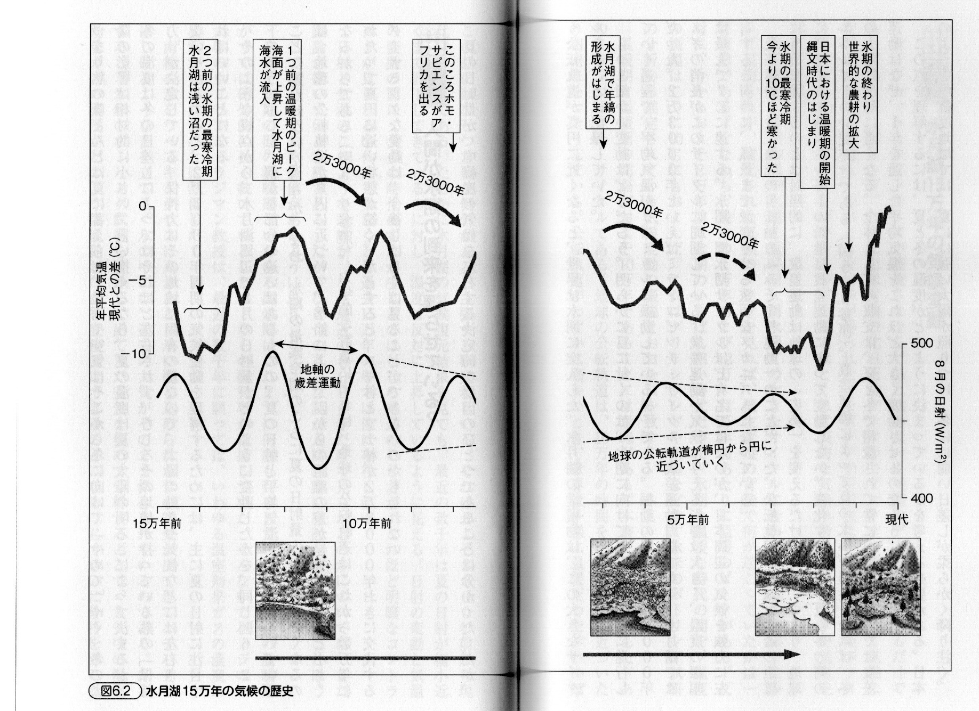
藤田
地球（水月湖を対象）の過去１５万年の気候変動
水月湖は若狭湾岸の三方五湖のひとつである。その湖底に酸素がなく、しかも流れ込む川がないことによって、毎年、一枚ずつ堆積物がたまり、地層断片に年縞と呼ばれる縞模様ができる。水月湖は厚さにして４５メートル、時間にして7万年分の年縞が乱されることなく静かにたまっている。ボーリングによって、１５万年前の水月湖が形成された当時の堆積物から始まり、年縞ができ始めた7万年前から現在までの堆積物を採取することができる奇跡の湖である。この15万年の気候の変動を種々の樹木の花粉（特にスギ）の量を調べることにより捉えることができる。
地球の気候変動周期は、主に公転軌道周期（10万年）と歳差運動周期（2万3000年）に依存している。この二つの周期が一致し平均気温が最低になると氷河期が始まる。従ってほぼ10万年周期で氷河期と間氷期が繰り返す。最後のヴェルム氷期の最も極寒の時代は1.8~2.0万年前であり、2万年の歳差運動の周期から考えるともうすでに寒冷期に入っているはずであるが、人間の活動（農耕や森林の伐採さらには化石燃料の使用等）により現在も異常な温暖化が進んでいると考えられている。
(人類と気候の10万年史、中川 毅)
旧 石 器 時 代
アジアの
原人絶滅
ネアンデルタール人絶滅
氷期に向かう中で、スギは徐々に減っていき、間を埋めたのは、現在の東日本に見られる落葉広葉樹林だった。
氷期の差異寒冷期であり、現在のシベリアにみられるような、針葉樹にシラカバが混じり合うような風景が広がっている。
5,000年前 照葉樹の森に混じって、スギの巨木が林立している。
平野も山地もうっそうとしたスギや森におおわれていた。
（人類と気候の10万年史、中川 毅）

Slide 8
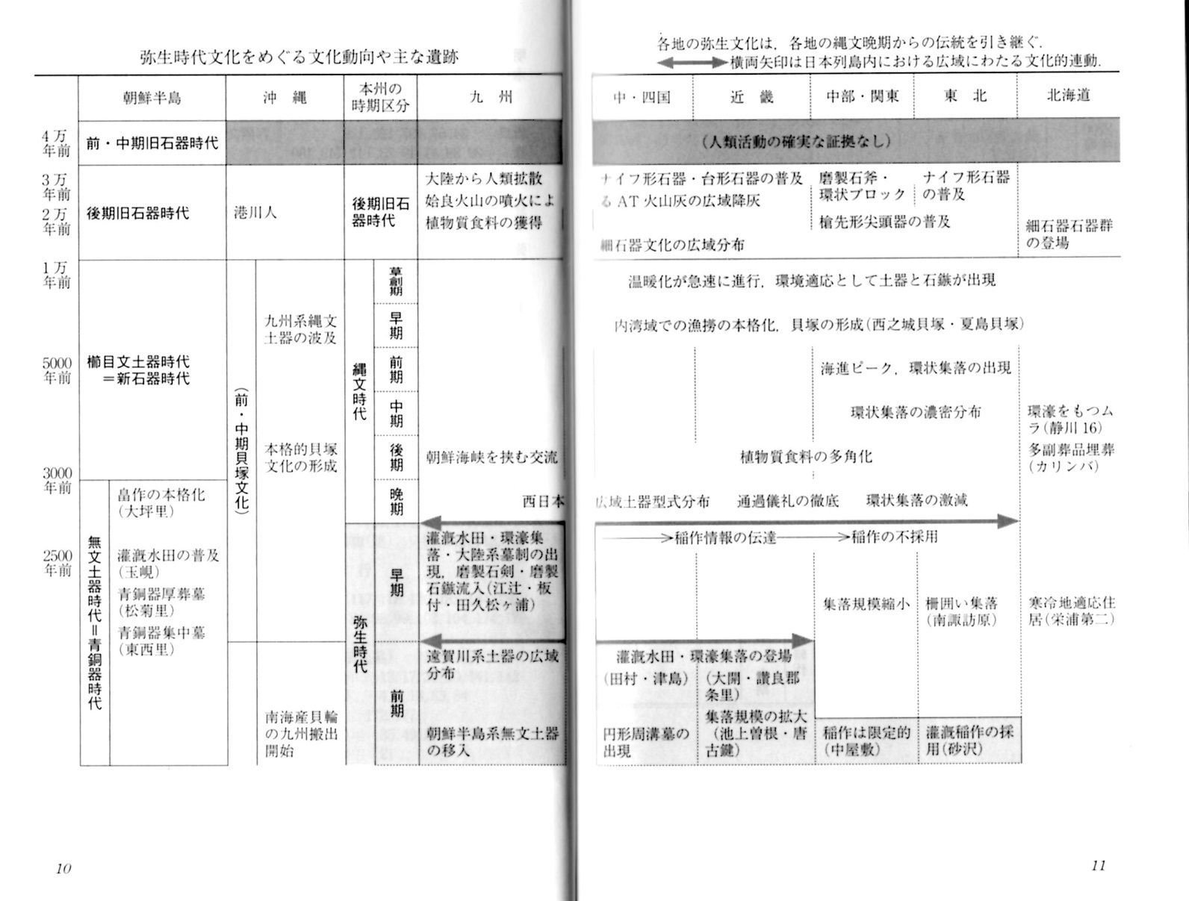
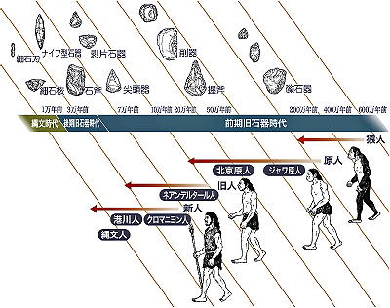
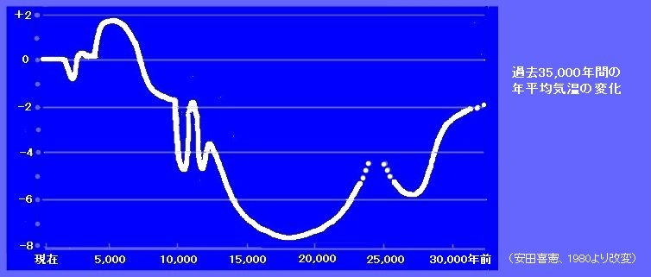
4.8~3.3万年前 野尻湖畔の立ヶ鼻遺跡（マウマンゾウキルサイト）
山下町洞人（約3万2000年前の子供の大腿骨と脛骨で、国内では最古級の人骨）
藤田
33,000年前ごろを境に汎世界的に気候の激変があり、気候が寒冷化、乾燥化した。その結果、海面の低下が起こり、日本列島は大陸と陸続きに近い状況になった。（当然、樺太や北海道は大陸と陸続きになった。）
日本海では30,000年前から27,000年前を境に暖かい対馬暖流（黒潮の支流）が流入しなくなった。そうすると水蒸気が大幅に減少し、雪雲が出来なくなり、ますます日本海側は少雨化・乾燥化したと考えられる。
森林は後退し、草原とツガなどの樹林が散在する、今の北海道のような風景が出現していたのだろう。ちょうどそのとき動物相にも大きな変化が現れた。北方ユーラシアの草原に生息していた大型哺乳動物（オーロックス、バイソン、あるいはヘラジカ、馬など）が乾燥化・草原化した日本列島に南下してきた。マンモスも北海道まで南下して来ていたことが確認されている。
時を同じくして33,000年前頃は、ヨーロッパも激変の時代であった。おそらく1万年間ぐらいは現生人類と共存したと思われる、ネアンデルタール人が 遂に絶滅に至るのである。その原因は明らかではないが、寒冷化が関係したという見方がある。アジアでも、アジアの旧人達が同じ運命を辿ったのであろうか。一方、ホモ・サピエンス即ち現生人類は、この時期に画期的な石刃技法を獲得し、すなわち生存能力を高め、クロマニヨン人が西ユーラシアに急速に拡散する。東ユーラシアでもアジアの新人が、中国北部からシベリアや日本列島にも拡散している。
次の20,000年前～18,000年前は、花粉ダイヤグラムには表れていないが、ヴェルム氷期でも最も極寒の時代であった。ここでも技術の画期が訪れている。石刃技法が高度に成熟し、美麗に成形されたナイフ形石器文化がこの日本列島（除く北海道）で栄え、各地に多数の旧石器時代の遺跡を残した。
（日本人の起源 Net論文、伊藤 俊幸（イトウ トシユキ）
鬼界カルデラ噴火
20,000
ヴェルム氷期最盛期
旧 石 器 時 代
～
18,000
（農耕社会の成立、石川）
石刃技法（東京郊外の野川遺跡でみると、16,000年前までは、比較的近場の箱根産の黒曜石を使って いたのに対し、それ以後は200キロ以上も離れた信州和田峠を原産地とする、より品質の高い黒曜石を、多く用いるようになった。
古生物学の亀井節夫によると、ヴェルム氷期（7万年前～1万年前）に、ユーラシア北部の亜寒帯に分布する「マンモス動物群」で、マンモスゾウはシベリアからサハリンをへて陸続きの北海道まで南下し、ヘラジカ、ヒグマ、野牛（バイソン）などはさらに本州まで南下していた、という。
2万年前 岩手県花泉遺跡（ハナイズミモリウシ等のキルサイト）
ヒプシサーマル期
ヴェルム氷期最盛期
（日本人の起源、伊藤）
山陰中央新報1401020人類の誕生と石器の移り変わり
（島根県立古代出雲歴史博物館展示ガイドを基に制作）

Slide 9
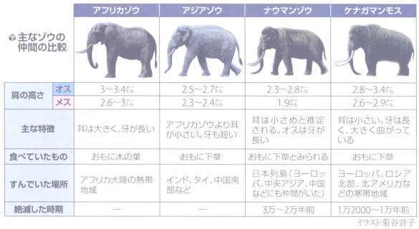
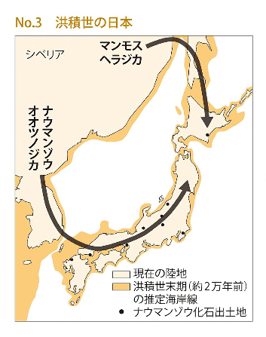
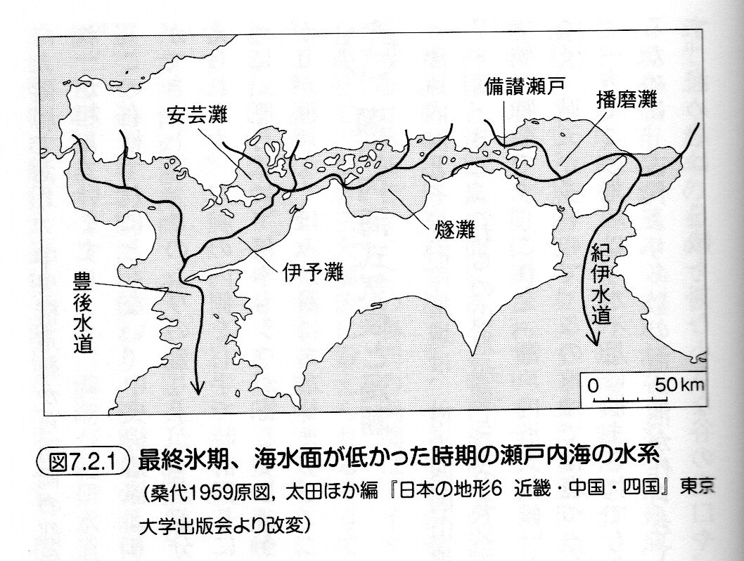
藤田
マンモスとナウマン象
マンモス：新生代第四紀の更新世後期に生息し、最終氷期に絶滅した象。ユーラシア大陸北部からアラスカ・カナダ東部にかけて化石が出土。インドゾウに近縁で、体高約三・五メートル、全身が三〇～四〇センチの長い剛毛で覆われ、皮下脂肪が厚く、長く湾曲した牙をもつ。北海道では歯の化石が発見されており、シベリアからは凍結死体が発掘された。
ナウマン象：ナウマンゾウは約2万年前の更新世後期まで日本に生息していたゾウの一種である。肩高2.5m～3mで、現生のアジアゾウと比べ、やや小型である。氷河期の寒冷な気候に適応するため、皮下脂肪が発達し、全身は体毛で覆われていたと考えられている。日本、朝鮮半島、中国に分布していた。
旧 石 器 時 代
120mほど海水面の低かった2万年前には瀬戸内海は完全に干上がって陸地となっていました。瀬戸内海の海底からナウマンゾウの臼歯や牙などの化石が多く発見されたことから、当時はマウマンゾウの食糧となる植物が生育し、さまざまな動物が行き来していた地域であったと考えられる。
（日本列島100万年史、山崎春雄、久保純子）
（いっきに学び直す日本史 古代・中世・近世 教養編、
安藤）
(日本列島の旧石器時代、Wikipedia抜粋)

Slide 10
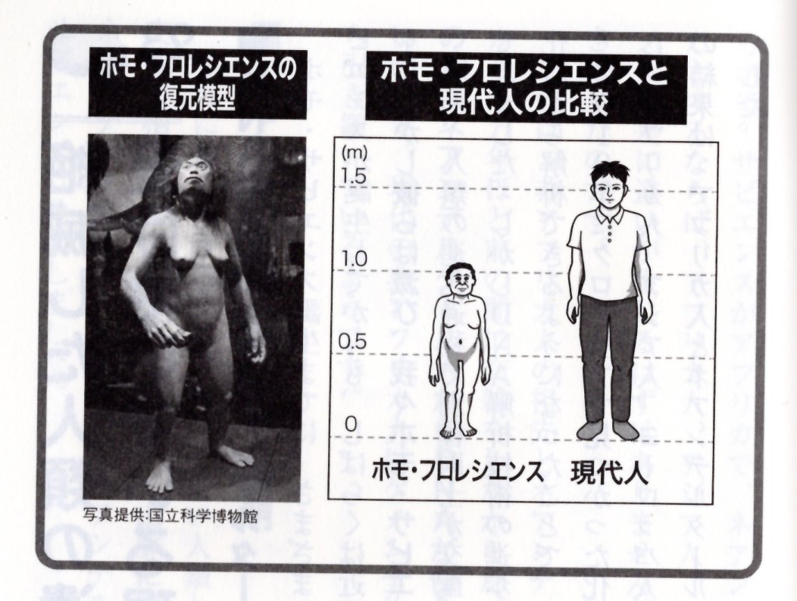
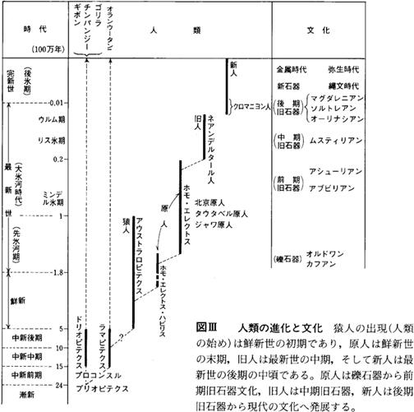
藤田
猿人・原人・旧人・新人
旧 石 器 時 代
インドネシアで生き続けてきた原人の子孫
4万年前にネアンデルタール人が絶滅してから、地球上に存在するヒトは現生人類であるホモ・サピエンスだけとされてきた。しかし、2003年、新種の人類の化石がインドネシアのフローレス島で発見された。彼らは1万8000年前まで生きていたといわれている。彼らは発見地の名前からホモ・フロレンシエンスと名付けられた。上図のように原人以降の年代に生息していた人類としてありえないほど小型でした。彼らの頭の骨格が180万年前に生息していたジャワ原人に似ていることから、フローレス島に漂着したジャワ原人が100万年以上にわたって狭い孤島で独自の進化をとげた結果、身体も脳も小型化していったと考えるのが妥当だと述べています。
（ホモ・サピエンスの誕生と拡散、篠田謙一）
（啓林館 第２節 顕生代、Net）

Slide 11
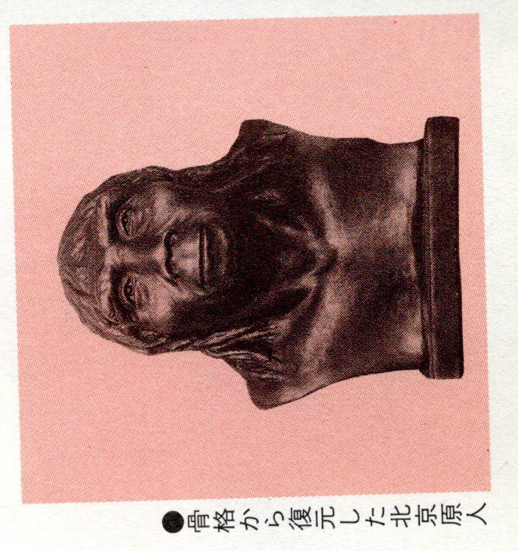
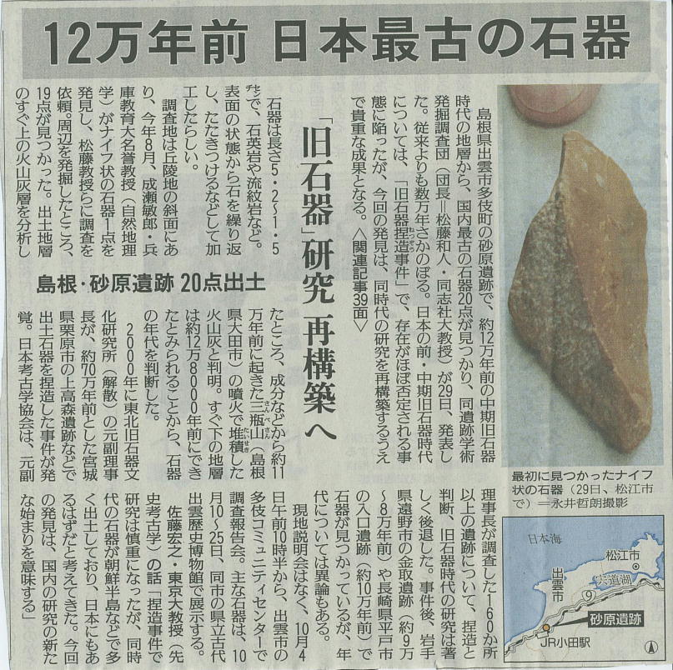
藤田
原人
日本に原人がいた？
昭和５９年以降調査された宮城県馬場壇A遺跡から１４万年前と推定される地表面が検出され、１００点を超える石器群と共に炉跡らしい遺構が検出された。宮城県では以前に座散乱木（ざざらぎ）遺跡からも約４万４千年前の石器が発見されており、原人・旧人段階の古さをもつ人類遺跡の証拠が多数上がっていた。しかし、その年代決定については批判もあったため、様々な理化学的年代測定法を採用し、先の１４万年という数値が出てきた。
いっぽう、出土した石器の「使用痕」を観察してみると動物の皮、骨を切断したり、角、骨を削ったあとが確認された。このような結果から、１４万年前に少なくともこの日本列島の東北の地にナウマン象、カモシカなどを狩猟し、食用にしていた人類がいたことが明確になった。
つまり、我国の人骨の出土状況は、山下町洞人（約3万2000年前）（前述）や港川人（約２万年前）が最古例であるが、遺物、遺構の発見状況は約１４万年前までさかのぼることができるということである。この年代は中国大陸の原人遺跡とほぼ同年代の古さｔぷことになり、日本列島に住み着いた原人類たちはアジアでも早い段階の人々と言える。
（逆説の日本古代史、水野 祐 監修）
旧石器捏造事件は、日本各地で「～原人」ブームを巻き起こした日本の前期・中期旧石器時代の遺物や遺跡だとされていたものが、発掘調査に携わっていた考古学研究家の藤村新一自ら事前に埋設した石器を自ら掘り出して発見したとする捏造だったと発覚した2000年の事件である。上高森遺跡をはじめ、座散乱木遺跡・馬場壇A遺跡・高森遺跡など、多くの遺跡が旧石器時代の史跡としての認定を取り消されたりした。現在、旧石器時代の遺跡と公式に認定されているのは、砂原遺跡（出雲市）が最古（約12万年前）で玉随製剥片、石核、石英製の敲石（ハンマー・ストーン）などが出土している。それに続くのが金取遺跡（岩手県遠野市）（8-9万年前）で、石器（ハンドアックスのような両面加工石等や木炭粒が出土している。（藤田）
旧 石 器 時 代
「出雲から国内最古の旧石器・・１２万年前の地層から出土」 読売新聞２００９・０９・30
島根県出雲市の砂原遺跡で、中期旧石器時代（１３００００年前～３５０００年前）の約１２００００年前の地層から、国内最古級とみられる旧石器２０点がみつかったと松藤和人・同志社大教授（旧石器考古学）を団長とする発掘調査団が発表した。
調査団によると、国内最古とされてきた金取遺跡（岩手県遠野市、約９００００年前）を約３００００年さかのぼる可能性がある。日本列島で人が活動をはじめた起源を遡る貴重な資料になるという。

Slide 12
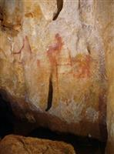
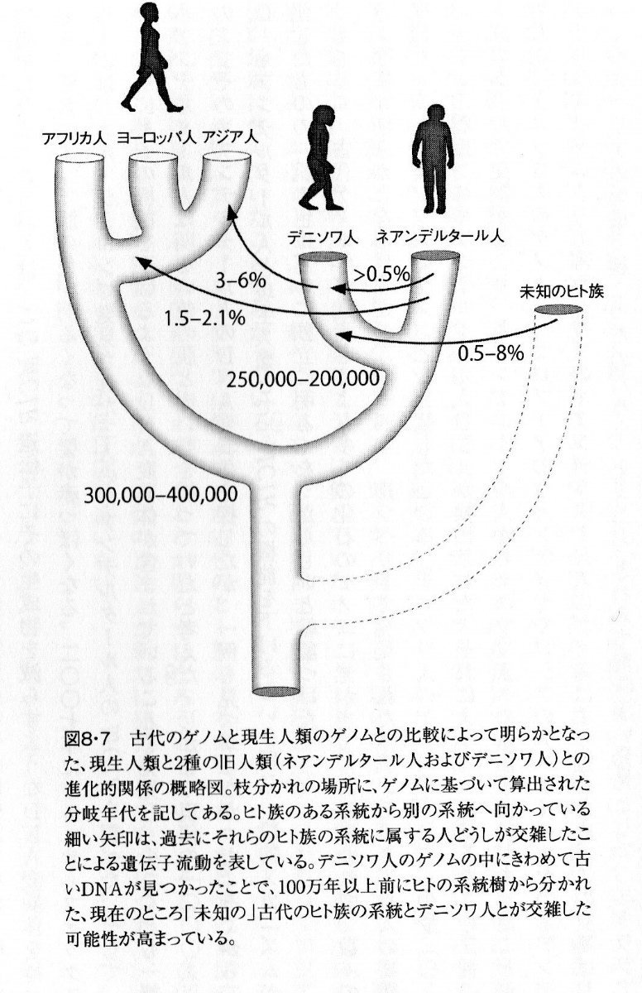
藤田
旧人・新人（１）
ネアンデルタール人が描いた壁画か
新人が現れる前の欧州で独チーム「６万４０００年以上前」
現在の人類ホモ・サピエンス（新人）が現れる前の欧州で、旧人のネアンデルタール人が洞窟に絵を描いていたとの調査結果を、ドイツの研究チームが２２日付米科学誌サイエンスに発表した。壁画などに表れる記号を扱う思考は人類進化の根本的な始まりと考えられ、新人の特徴とされてきた。動物や手形などの絵を描いていた旧人も高い知性を持っていた可能性があるという。
研究チームは、スペインの３つの洞窟の壁に赤や黒の顔料で描かれた動物や直線、手形などを分析。顔料内のわずかな放射性物質を用いて年代を調べた結果、約４万年前との従来の解釈よりも古い、６万４千年以上前のものと判断した。欧州に新人が現れたのは４万５千～４万年前。研究チームは、スペインの壁画は新人が現れるよりも２万年以上前で、古くから欧州に進出していたネアンデルタール人によって描かれたと結論付けた。
（産経ニュース 2018.2.23 08:07）
旧 石 器 時 代
赤い線で描かれたスペインの洞窟壁画 （研究チーム提供）
現生人類（クロマニオン人）とネアンデルタール人等との混血
2010年ネアンデルタール人の核DNAの分析が完了した。ベーボ達は次世代シケンサーを使って解析したネアンデルタール人のゲノムのドラフトを発表したが、そのなかで、核DNAレベルで現生人類とネアンデルタール人が交雑している証拠が見つかった。ネアンデルタール人はアフリカ人よりも、出アフリカを成し遂げた集団が、中東のどこかでネアンデルタール人と交雑したと考えられる。混血の程度は2~5％と見積もられ、それほど大きいものではないので大規模な交雑があったとは考えられない。つまり、アフリカ人以外の現代人一人ひとりはネアンデルタール人の遺伝子を1.5~2.1%受け継いでいるが、全員が同じ部分を受け継いでいるわけではなく、多数の人々のもつネアンデルタール人由来のDNAを合わせると、ネアンデルタール人ゲノムの35~70%を再構築することができる。
２０１０年には古代人のDNA解析によってもうひとつの画期的な成果が公表されてる。シベリア西部にあるデニソワ洞窟の5万年～3万年前の地層で出土した人骨の臼歯と手の指の骨からＤＮＡを抽出し、そのゲノム解析の結果が報告された。この人骨はネアンデルタール人ともホモサピエンスとも異なる未知の人類のものだと結論付け、デニソワ人と呼ばれるようになった。この核ゲノム解析は約80万年前にデニソワ人とネアンデルタール人の共通祖先が現生人類と分岐し、それから後の約64万年前にネアンデルタール人とデニソワ人が分岐したことを示した。しかし、不思議なことにデニソワ人と東アジア人やヨーロッパ人との間には交雑が認められず、メラネシア人のゲノムの４～６％だけがデニソワ人固有のものと一致した。このことは交雑の起こった地域も東南アジアである可能性が強く、デニソワ人はシベリアに居住していたわけだから、デニソワ人はシベリアから東南アジアまで非常に広い地域に分布していたことを示すことになる。デニソワ人と東アジアあるいは東南アジアの原人との関連に興味が持たれている。（右図、次のスライド右図）
また、サハラ以南アフリカ人の大規模なゲノム分析から、彼らのゲノムには2%程度の絶滅した人類のＤＮＡが伝わっている。この未知の人類は70万年前に現生人類の祖先から分岐し、3万5000年前に前に中央アフリカでホモ・サピエンスと交雑したとされている。
（ＤＮＡで語る日本人起源論、篠田謙一）
（ゲノム革命-ヒト起源の真実、ユージン・E・ハリス、水谷淳（訳））

Slide 13
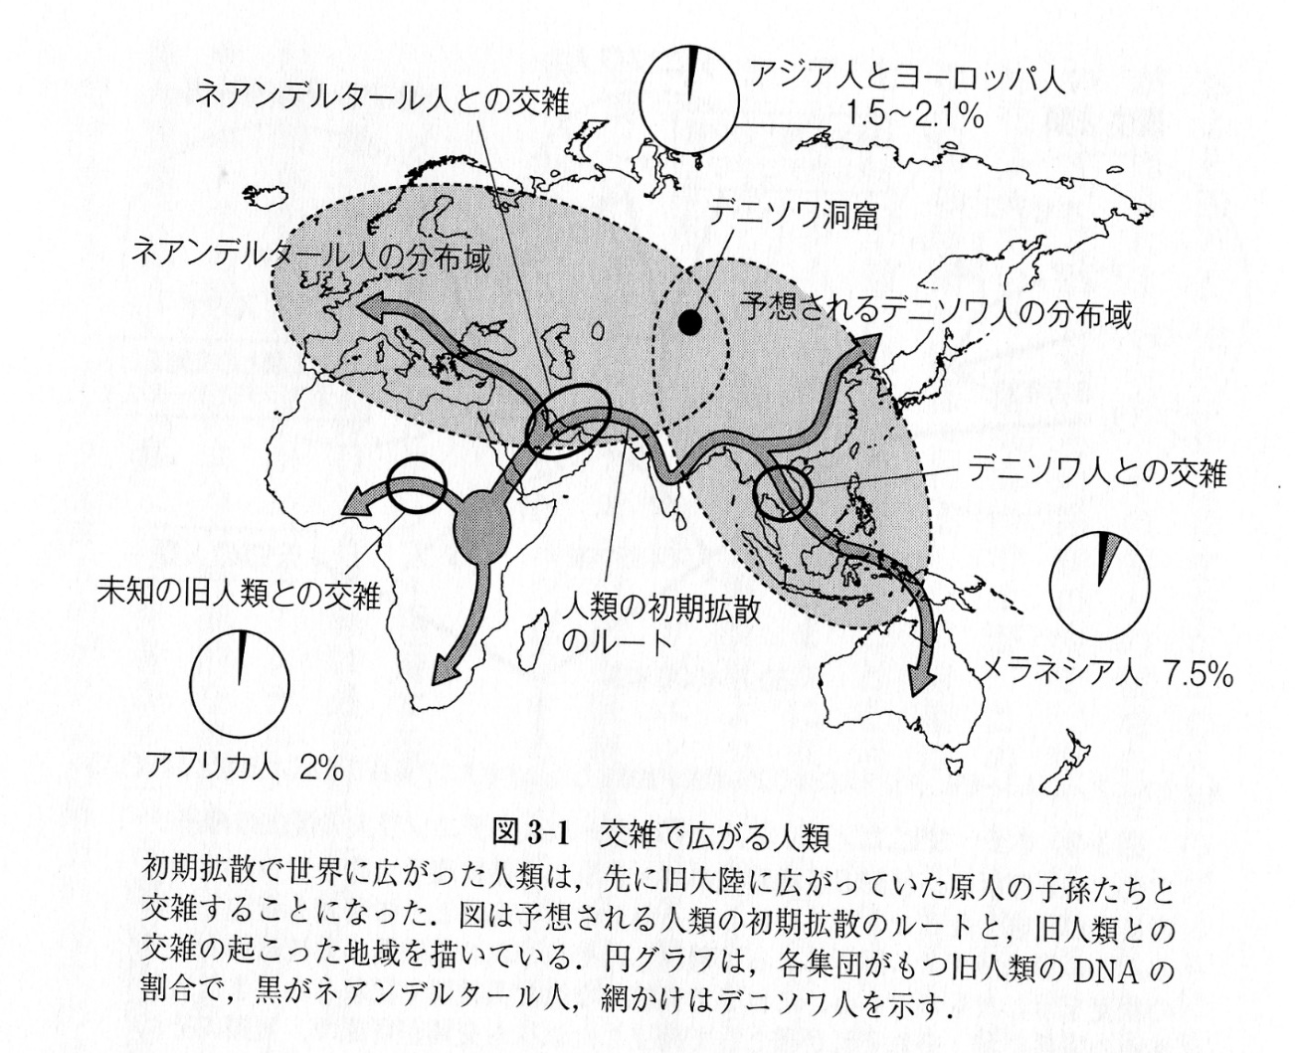
藤田
新人・旧人（2）
ホモ・サピエンスが旧人（ネアンデルタール人・デニソワ人）から受け継いだDNAと排除したDNA
ネアンデルタール人とデニソワ人のゲノムとホモ・サピエンスのゲノムの比較研究が進むと、ホモサピエンスノゲノムのゲノムの中には、ネアンデルタール人やデニソワ人から高頻度でＤＮＡを受け取った領域と、全く伝えられなかった領域のあることがわかってきた。
これは、ネアンデルタール人やデニソワ人のゲノムの中に、ホモサピエンスが生きていくうえで有利になる遺伝子と不利になる遺伝子があることを意味する。数千世代の交雑の中で、生存に有利な遺伝子領域をもった個体は子孫を増やすが、不利な遺伝子領域をもった個体は子孫を残せなかった結果、このような状況が生まれてきたと考えられる。
解析の結果、ネアンデルタール人からホモ・サピエンスに体毛や体色に関する遺伝子が受け継がれており、ユーラシアの環境に適応してきたネアンデルタール人との交雑が、ホモ・サピエンスの寒冷気候への適応を可能にしたことが指摘されている。また、デニソワ人との比較によって、デニソワ人由来の遺伝子のなかには免疫機能に関係したものがあることが示されている。チベット人の高地適応遺伝子もデニソワ人からもたらされたものであるとの指摘があり、極端に環境の異なる地域集団のゲノム解析が進めば、別の人類から引き継いだゲノムのカタログはさらに大きなものになっていくであろう。一般に、ホモ・サピエンスが出アフリカを成し遂げた後に、短期間で異なる環境に適応できたのは、ホモ・サピエンスの遺伝子変化のみによるものでなく、生物学的交雑によって促進されたと考えられうる。一方、ホモ・サピエンス集団から排除された遺伝子の中には、言語に関係すると考えられているFOXP2遺伝子を取り囲んでいる領域がある。この周辺領域には、ネアンデルタール人に由来するものが全く見られないことが分かった。そのため、言語に関する遺伝子領域がネアンデルタール人と我々との違いを生み出している可能性が指摘されている。さらに、旧人との比較で、脳で発現する遺伝子の中に排除された領域があることが分かった。我々に中には知能に優れたものが勝ち残る、という強い思いがあり、脳で働く遺伝子の差異については、今後も注目されるだろう。実は、排除された遺伝子の中にはX染色体上にあって精巣で発現するものがある。ネアンデルタール人由来のこの領域は、ヒトの生殖能力を低下させたと考えられるので、交雑によってホモ・サピエンスの集団にもたらされたものの、この遺伝子を受け継いだ個体では子孫を残すことが難しく、歴史の中で排除されていったらしい。
（ホモ・サピエンスの本質をゲノムで探る、人類の起源と進化、現代思想４４巻5号、篠田謙一）
旧 石 器 時 代
（ＤＮＡで語る日本人起源論、篠田謙一）

Slide 14
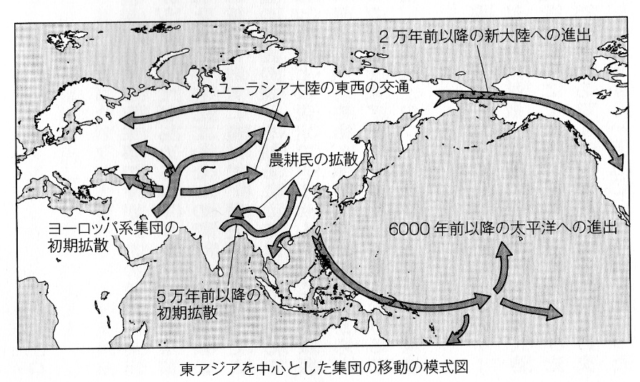
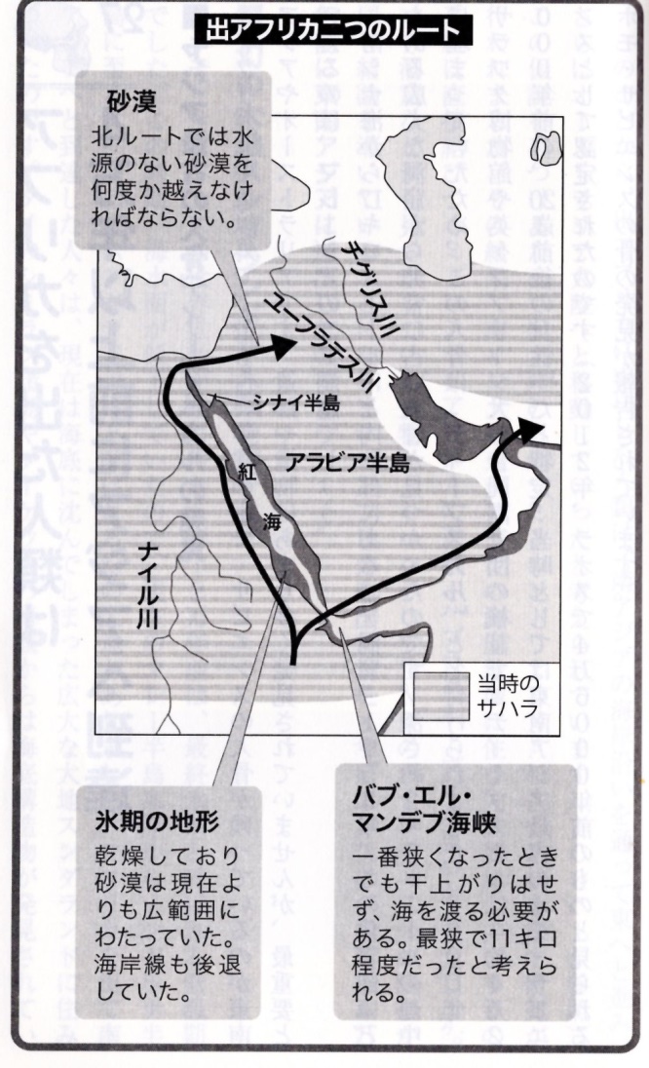
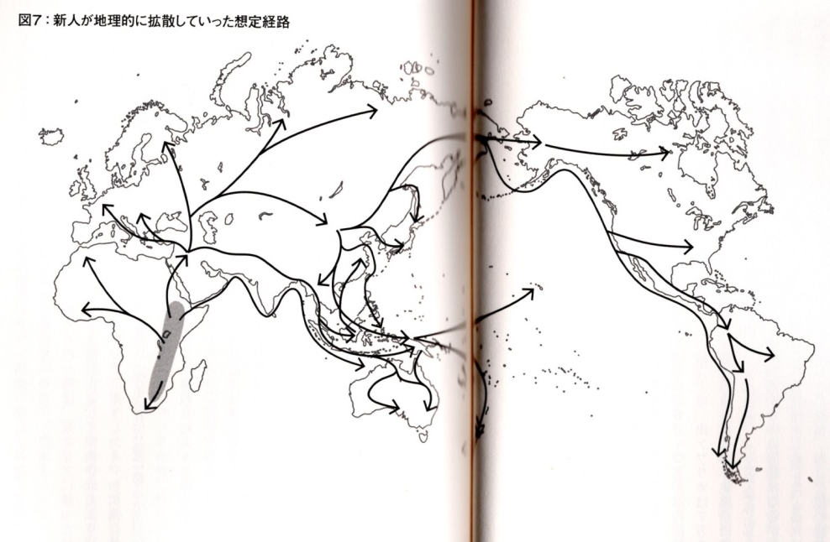
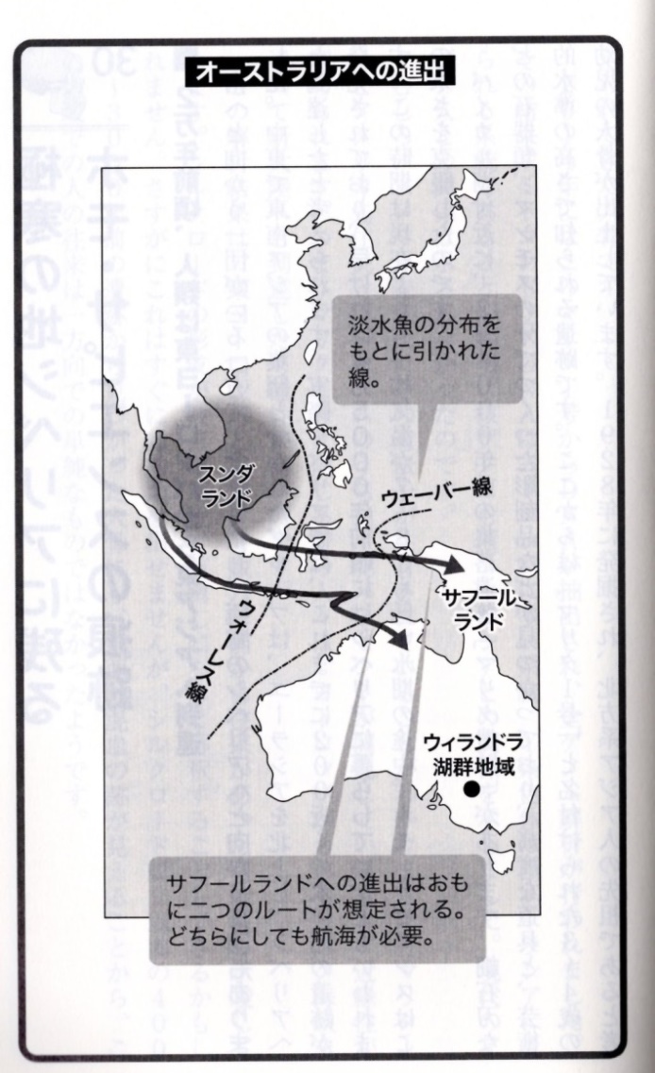
新人の拡散（１）
藤田
人類（ホモサピエンス）の伝搬ルート
崎谷満は人類のY染色体ハプログループおよびミトコンドリアDNAハプログループは出アフリカ（約7万年前）後、イラン付近を起点にして南ルート（イランからインド、オーストラリアへ）、北ルート（イランからアルタイ山脈付近へ）、西ルート（イランから中東・カフカス山脈付近へ）の3ルートで拡散したとしている。すなわち南ルートをとった集団がオーストラロイド、北ルートがモンゴロイド、西ルートがコーカソイド、非出アフリカがネグロイドということになる。（Wikipedia抜粋)
西ルート
北ルート
南ルート
旧 石 器 時 代
（ホモ・サピエンスの誕生と拡散、篠田謙一）
新人が拡散していった想定経路
（核DNA解析でたどる 日本人の源流、斎藤成也）
（ＤＮＡで語る日本人起源論、篠田謙一）
新人の出アフリカが一回だけだったのか、複数回あったのかについては、論争が繰り広げられている。アフリカから出ていく主なルートは、スエズ地峡を通ってレバント地方（現在のシリア、レバノン、イスラエル、ヨルダンのあたり）に移動して、そこから東西に分かれていくというものである。これに加えて、「アフリカの角」（ソマリア半島）とアラビア半島の西南端を結ぶ紅海の南口が狭いので、ここからなんらかの方法で渡ったのではないか。この場合、アラビア半島沿岸、ペルシャ湾、デカン半島沿岸、ベンガル湾と、海岸線を移動し、スンダランドから最終的にサフール大陸（パプアニューギニア、オーストラリア、タスマニアからなる）に到達したと想定される。
出アフリカの年代も重要である。7万～8万年前と6万年～7万年前に出アフリカが2回起こったと言われているが、ある論文では出アフリカは7万２千年前に一回起こったという。実際にはいろいろな新人の小集団がほぼ同じ時期にアフリカからユーラシアへ移動していった可能性も高い。図に過去20万年における新人の拡散経路を示す。20万年前にヒトがアフリカに誕生したあと、アフリカのなかで様々な集団に分かれていった。10万年前には、西アフリカ集団と東アフリカ集団に分かれた。さらに8万年～6万年ほど前、東アフリカの集団の一部が出アフリカをはたし、現在の西アジアに進出した。まず、ネアンデルタール人の生き残りと混血し、それから1万年ほどあとの7万年～5万年前に、ユーラシア大陸を海岸沿いに南東へ、あるいは大陸内を西へ、北東へと人々はわかれていった。
（核DNA解析でたどる 日本人の源流、斎藤成也）
（ホモ・サピエンスの誕生と拡散、篠田謙一）

Slide 15
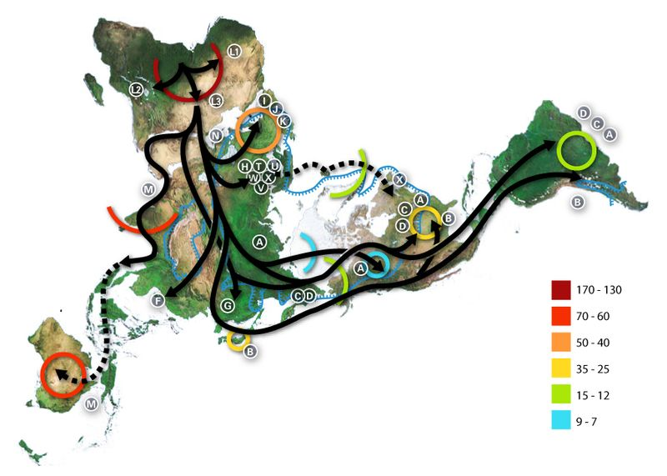
藤田
新人の拡散（２）
南米大陸のニグロイド
オーストラリアから南米大陸へ太平洋を渡ったアボリジニがいたと仮定する。南米大陸に黒人種がいた証拠が残っている限り、何らかの形で渡ったと考えなければならない。
ブラジル北東部のセラ・ダ・カピバラという渓谷に洞窟がある。そこには何千という岩絵が描かれている。何を描いたのか解るものもあれば、意味不明のものもある。この地で発掘を行なった考古学者は4万年前の地層から石器を発見し、さらに5万年前の地層から炭と動物の骨、そして炉のようなものを発見した。これは、モンゴロイドがアメリカ大陸にやってくる遥か以前に人と思われる生物がいたことを意味する。モンゴロイドがアメリカ大陸にやってきたのは12000年前から9000年前にかけてだと言われている。それよりも4万年以上も前に、この謎の人々は住んでいたことになる。この謎を解く手掛かりが、ブラジルの北東部と南東部の洞窟で発掘された多数の人骨によってもたらされた。これらの人骨(特に頭蓋骨)を調べた結果、この人々がモンゴロイドでもなくヨーロッパ系の人々でもなく、ニグロイドだと解った。この人々は今のアボリジニであり、6万年前にオーストラリアに辿り着いたらしい。この間数万年の時が過ぎており、さらにアフリカとは違う環境を経てきたため、元のニグロイドとは多少の違いが起きていた。このアボリジニ人の一部が舟でオーストラリアの東のニュージーランドに向かい、さらに南米大陸の海岸に住むようになったというのが新しい仮説である。オーストラリア内陸部の舟の岩絵もこのことを傍証している。ブラジルで発見された多数の人骨は、完全なニグロイドではなく、アボリジニとニグロイドの両方の特徴を備えているのはこのような経緯によると考えられる。
ところで、このブラジルの北東部と南東部の洞窟で発見された、ニグロイドの特徴を持つ人骨の年代は12000年前から9000年前のものなのだ。この時期はモンゴロイドがシベリアから、陸続きとなったベーリング海峡を越えてアラスカに入り、アメリカ大陸全体に広まった時期でもある。これは何を意味しているのだろう。モンゴロイドの人骨や遺跡は12000年以上前のものは何一つ発見されていない。その後わずか3000年の間に、モンゴロイドは南北アメリカ大陸全体に広がったと考えられている。ブラジルで発見された多数の人骨はこの時期、すなわち12000年前から9000年前のもので、これ以降彼らの人骨は全く発見されていない。もうお気付きだろう。アメリカ大陸にモンゴロイドがやって来た時期と、南アメリカでニグロイドが絶滅した時期がぴたりと重なるのだ。普通に考えれば、南米大陸のニグロイドはモンゴロイドによって絶滅させられた、と解釈できるだろう。
（南米大陸のニグロイド－現在未解決問題取扱所、Net 抜粋）
旧 石 器 時 代
仮説、南アメリカニグロイドの伝搬経路？
母系（ミトコンドリアDNAのハプログループの分布からから推定した人類伝播のルートおよび年代（出アフリカ-Wikipedia)

Slide 16
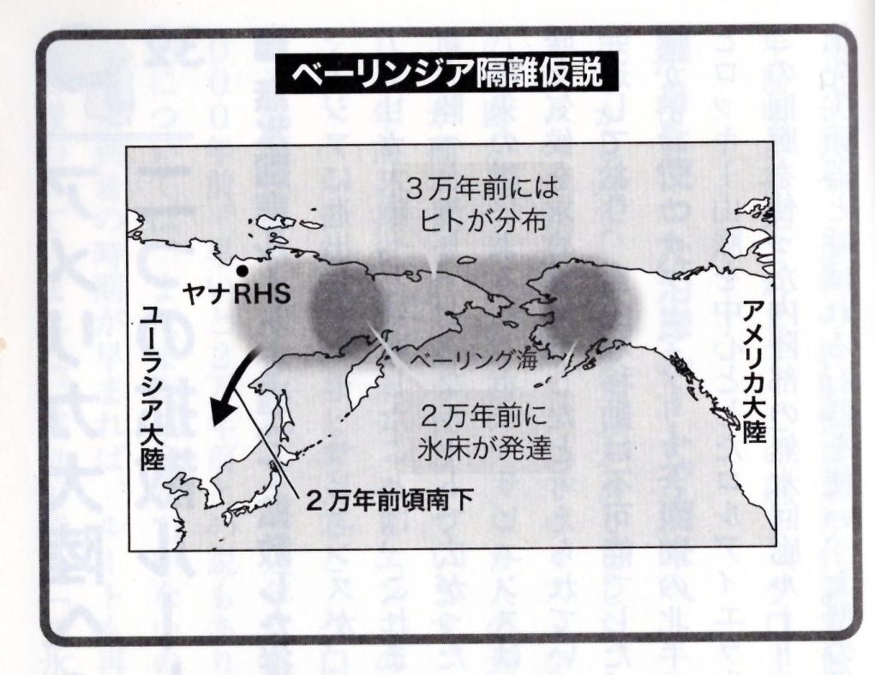
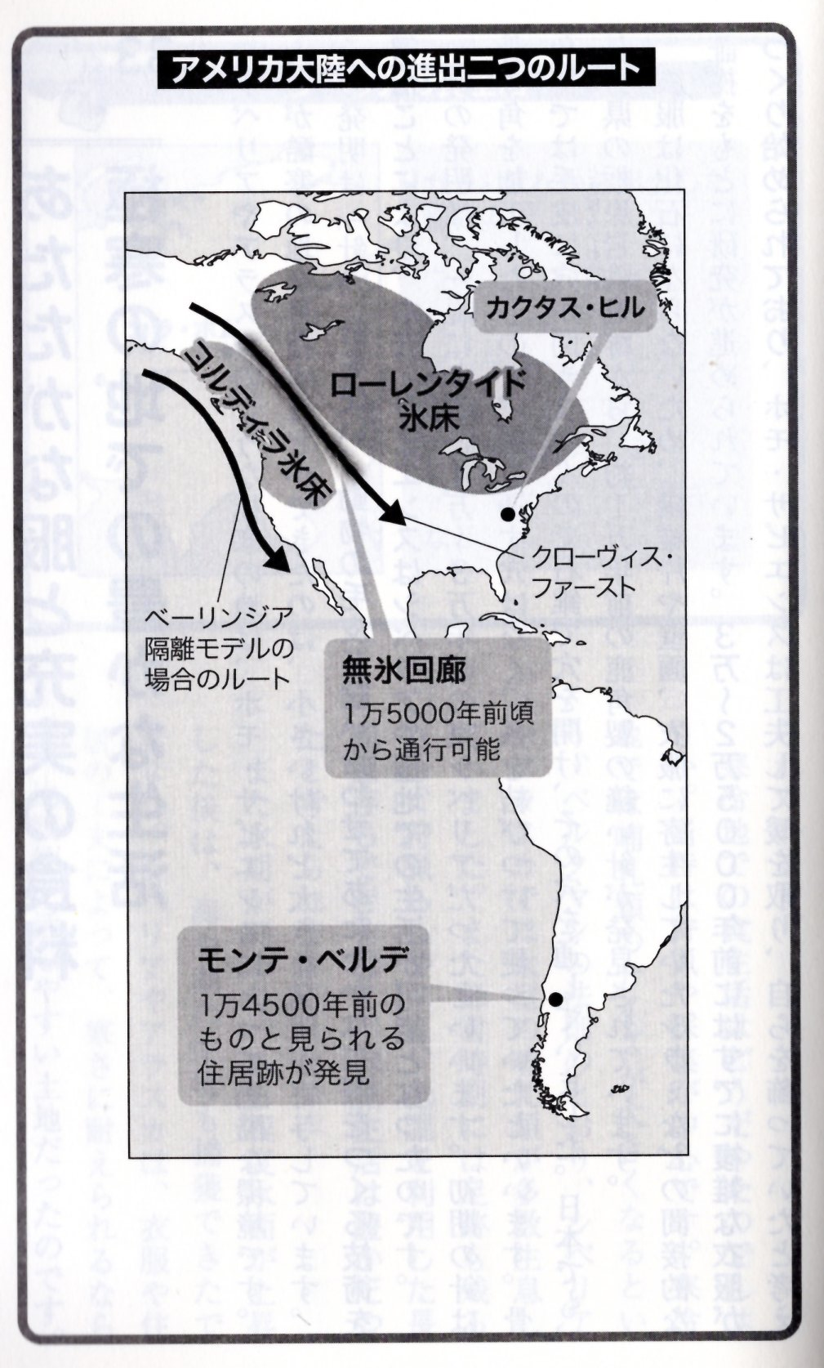
藤田
新人の拡散（３）
最初にシベリアに進出した集団
シベリア地方バイカル湖付近にあるマリタ遺跡がある。この2万4千年前の集落遺跡からは女性や鳥の小像、蛇やマンモスを線刻した護符、マンモスの牙製の彫刻品など芸術性の高さを示すものが出土しています。現在より7~8度も低い最終氷期にも人類はこの地に定住していました。このマリタ遺跡から幼児2名の人骨が見つかっている。その幼児の人骨からDNAが抽出され、全ゲノム解析が行われた。その結果は驚くべきもので、このマリタ１号と名付けられた3~4歳の幼児のミトコンドリアDNAは、ヨーロッパの後期旧石器から中期石器時代の狩猟民にもっとも多いハプログループUであり、Y染色体DNAの系統は現在の西ユーラシアに基本的な系統で、アメリカ先住民の系統の根幹に位置するものだった。さらに、核ゲノムは基本的に西ユーラシア集団のものであり、東アジア集団との類縁性は認められなかった。このDNA解析から2万4千年前にシベリアに進出した人々はヨーロッパ系統に属する人たちだったと結論した。一方、現在のシベリア先住民には、古い時代に起源するヨーロッパ集団の遺伝的な影響は認められないから、この分析が正しければ最終氷期最寒期以降の東アジア集団の北方への進出は、この地域でヨーロッパ系集団の影響を一掃してしまったということになる。
このマリタ１号の研究ではさらにアメリカ先住民との近縁性が解析され、アメリカ先住民の祖先のもっていたゲノムのうち、14~38%はこの集団から由来すると推定されています。アメリカ先住民は基本的に東アジア集団と共通の遺伝子を持っていますが、この結果はベーリング海峡を渡って新大陸に進出した集団が、どこかでこのシベリアに最初に進出したヨーロッパ系集団の遺伝子を取り込んだと考えられる。シベリアの後期旧石器時代集団と、最初に新大陸に到達した人たちが重なっていたために、現在のアメリカ先住民と西ヨーロッパ集団に遺伝的な共通性がみられることになる。実は1万年より古い北米の先住民人骨にはヨーロッパ的特徴があるとされており、これまで大西洋を介した交流があったという学説の根拠になっていたが、マリタ人骨の解析により、これはベーリング海峡の氷河期の陸橋を通じて伝わったものだという結論に変わると思われる。
（DNAで語る日本人起源論、篠田）
旧 石 器 時 代
新人の北極圏からベージニアを通りアメリカ大陸への拡散
東シベリアまで広がったホモ・サピエンスは北上を続けた。ヒトは3万３０００年前には北極圏の北極海から140キロほどの位置に存在するヤナRHS遺跡に到達していた。人類は３万年前までに、ベーリンジアとよばれるベーリング海峡の陸橋に進出するが、その後の最寒期にできた氷床に阻まれて取り残される。この分断されたのはコーカソイド系の人々と思われ、なんとか居住可能な環境なベージニアで生き残った。この集団は２万年以上前に舟を使って大陸の西海岸ルートを南下したと思われる。その頃はまだクローヴィス・ファーストと呼ばれるローレンタイド氷床とコルディラ氷床との間の無氷回廊ができる前で、１万５千年前にこのクローヴィス・ファーストを通ってクローヴィス型槍先尖頭器をもつモンゴロイドの集団が南下し、１万年前には南アメリカ南端に達した。
クローヴィス型槍先尖頭器は強力で先に南下したコーカソイド系の集団を滅ばし、また出アフリカ後南ルートでオーストラリアからニュージーランドに達し、さらに５万年前に南アメリカに到達していたニグロイド系のアポリジニをも絶滅させたという説もある。（ホモサピエンスの誕生と拡散、篠田 ＋ 藤田）
最初のアメリカ人は誰か
1996年ワシントン州のコロンビア川河岸でコーカソイド人種の頭蓋骨の特徴をもつ人骨が見つかった。（このコーカソイドをケネウイックマンと呼ぶ。）その腰骨には石器が突き刺さっていた。この人骨を炭素年代法で検査されたところ、9300～9500年前の骨と判定された。このコーカソイド人種が1万年近く前に如何にして北アメリカ西岸に到達したかが大きな謎であった。（沈黙の神殿、大地舜） しかし、数万年前シベリアに進出したコーカソイド系のシベリア先住民がベーリング海峡を越えて北アメリカに達したが、その後モンゴロイドのアメリア進出により、これら先住民は滅ぼされたのではないか。ワシントン州で見つかった人骨はこのコーカソイド系先住民が北アメリカから姿を消す最後の時期に当たるのではないか。（藤田）
（ホモ・サピエンスの誕生と拡散、篠田謙一）

Slide 17
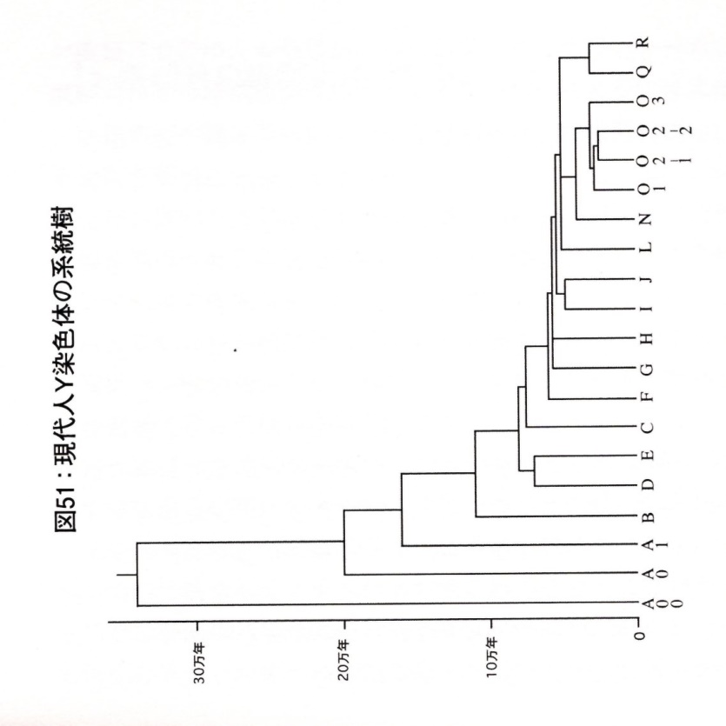
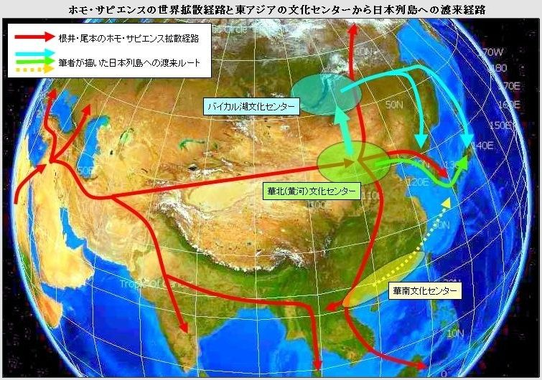
藤田
新人の日本列島への到達
Y染色体ハプログループD系列の移動ルート
旧 石 器 時 代
D系列
約1.3万年前
出アフリカ
約7万年前
約２万年前
（核DNA解析でたどる 日本人の源流、斎藤成也）
赤枠：東アジアで優位なY染色体系列（藤田加筆）
D系統について
D2亜型は、アイヌ、沖縄人で特に高く、本土日本人でもほぼ40％を占める最大グループである。崎谷は、このD2系統について、詳しく説明しているが、要約すれば次のとおりである。
❶ D2系統の移動ルートは、[北アフリカ→中東 →中央アジア→華北→朝鮮半島→西九州]と推定される（20.000万年前） 。しかしベンガル湾東部のアンダマン諸島に別のD祖形が認められ、南ルートから東ユーラシアに広がった可能性もある、という。
❷ D2系列の13,000年前の移動は、[バイカル湖→ 樺太→ 北海道→ 東北]と推定される。縄文時代草創期以後、 20,000年前と13,000年前以外に、この日本列島に大規模な集団の流入があったというような文化的な痕跡は残されていない。
❸ 日本列島にはD2系統の、チベットにはD1とD3系統の“特異的な集積”が見られるが、いまでもユーラシア東部に低頻度ながらD系統が広く分布していることは、かっては東ユーラシア全体に分布していたD系統が、その後進出してきたO系統によって圧迫され、チベットと日本列島以外では少数派になってしまったと、推測される。
❹ 新石器時代には朝鮮半島と日本列島に共通の漁撈民の文化の存在があるが、この民はD2系統のヒト集団であった可能性が高い。
❺ ウィルス疫学の日沼頼夫が指摘した、HTLV-Iウィャリアが西九州で比較的多いことは、この地が、D2系統の移動ルート（20,000年前）で、今でもここに高頻度に蓄積していることは、整合性をもって説明できる。 その後（弥生時代）、朝鮮半島では大規模にO系統のヒト集団が流入したため、D2系統は絶滅寸前まで追いやられた。その結果、朝鮮半島では、HTLV-Iウィルスキャリアもほとんど消滅した。
（DNAでたどる日本人10万年の旅、崎谷 ＋ 日本人の起源、伊藤 ＋ 藤田）
（日本人の起源、伊藤 ＋ 藤田）
根井・尾本のホモ・サピエンス拡散経路をベースとして、文化センターから列島への渡来、流入経路を書き加えると、上図のようになる。文化センターは革新技術を生み出した地域を指す。例えば、華北文化センターではナイフ形石器を発明し、バイカル湖文化センターではクサビ形細石刃石器を発明した。

Slide 18
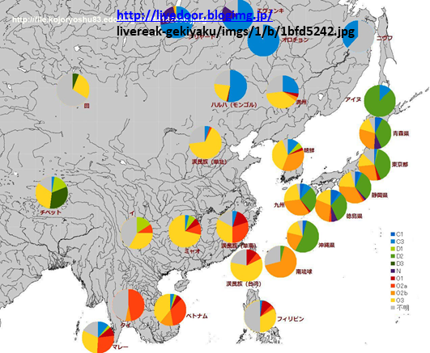
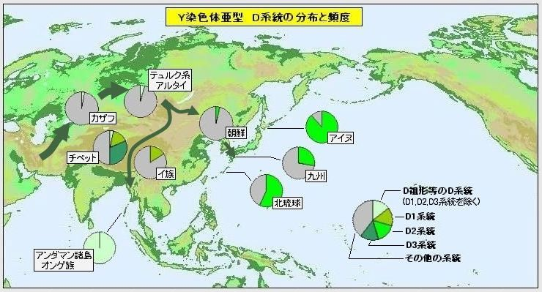
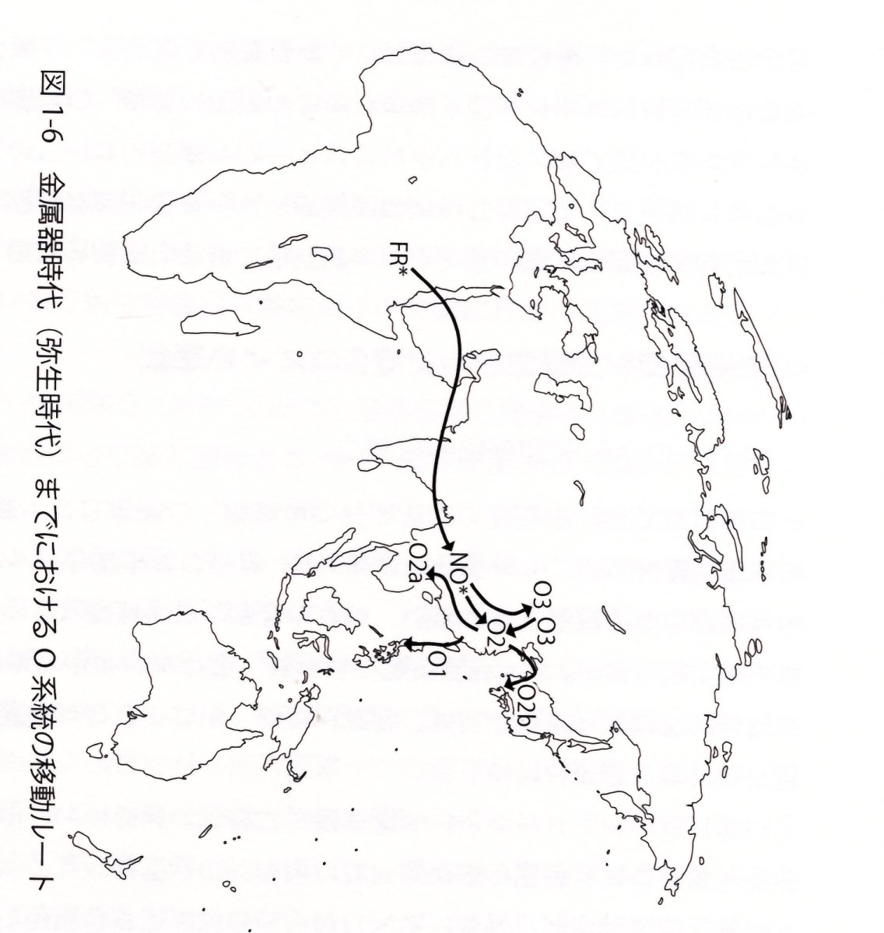
D系列とO系列の移動と分布
藤田
y染色体ハプロタイプ解析 (右図参照）
❶ 日本列島におけるD系統は、東京の1例や場所不詳の1例をD1亜型の散発例として、他はすべてD2亜型である。それは、アイヌ、沖縄人で特に高く、本土日本人でもほぼ40％を占める最大グループである。
❷ O系統の移動ルートは、[北アフリカ→中東→東南アジア→華南→朝鮮半島（あるいは西日本）]とされる。移動開始の時期は新石器時代で、10,000年程度前とD系列の移動よりかなり新しい。O系統は、東アジア南部にO2a系統が、東アジア北部にO2b系統が、東アジア全域にO3が分布している。日本列島でD2に並ぶ、高い頻度を示すO2bとO3は、朝鮮半島では圧倒的に大きな集団を構成している。
❸ O2bの最新共通祖先年代となると、僅か3,300年前で、南で生じ東北に移動を開始し、南韓および日本にたどり着いたのは2,800年ほど前からとされ、渡来系弥生人となる。O3（華北で生じ漢民族が主体）の朝鮮半島への進出もほぼ同時期と思われる。日本へのO３の進出は古墳・飛鳥時代であろう。従って、縄文時代には半島および列島へのO系列の進出はなかった。
❹ ミトコンドリアの解析では、日本人と韓国人の女性の相関性は極めて高い（80％）。
（日本人の起源、伊藤 ＋ 藤田 ）
旧 石 器 時 代 ・ 縄 文 時 代 ・ 弥 生 時 代
D系統は、日本列島人に顕著に見出されている。その他の地域では、ユーラシア大陸の高地に住むチベット人と、インド洋のアンダマン諸島人だけがD系統のY染色体を高い頻度で持っている。これら地域的に大きく隔たった3集団がD系統をもっているので、この染色体の系統はかなり古い時代に生じたものと予想される。実際にD系統は出アフリカの前後に他の系統から分岐している。なお、D系列と最も系統的に近いのはE系統であり、この系統に含まれる人間の多くは人間の多くは、アフリカに分布している。
（核DNA解析でたどる 日本人の源流、斎藤成也）
（日本人の起源、伊藤）
O系統の移動ルート
（日本人の起源、伊藤）
O系列の移動ルートについては、O系統の祖先型が出アフリカ後南ルートで東南アジア（あるいは華南）に移動し、そこでO系統が発祥した（17,000年前）。O系列の華南でのO1、O2とO3型への分岐の時期は1万年以上前と思われる。O1とO2系列は華南で拡がり、O2b型O2aとO2b型に分岐した。O3系列は気候の温暖化で北方のアルタイ山地・モンゴル高原に移動し、寒冷に適応し、さらにヒプシサーマル期に入り繁栄した。縄文時代後期に気候が寒冷化しはじめるとO3型は華北に移動し始めた。O3型はさらに人口を増やし古モンゴル人のD型やC型を圧倒した。さらに春秋・戦国時代になると華南のO1とO2型を圧迫した。O1型は台湾やフィリピンなどの島嶼部へ、O2a型は東南アジアへ、またO2b型は東に向かい南韓や日本列島西部に逃れた。従って、弥生時代、呉や越などの滅亡により列島に渡来した江南人はO2b型で、直接あるいは半島経由で列島に渡来した。その時期は弥生時代前期・中期と思われる。
O3型は遼西、遼東さらに朝鮮半島北方侵攻し、燕を建てた（前1,100年頃）。紀元前3世紀、燕は半島に進出し、南韓に真番郡を置いた。紀元前2世紀には漢民族（O3型）が半島西北部を進出し楽浪郡を設けた。列島にO3型が進出し始めたのは、弥生時代後期さらに古墳・飛鳥時代と思われる。（DNAでたどる日本人10万年の旅、崎谷 ＋ 藤田）
（DNAでたどる日本人10万年の旅、崎谷）

Slide 19
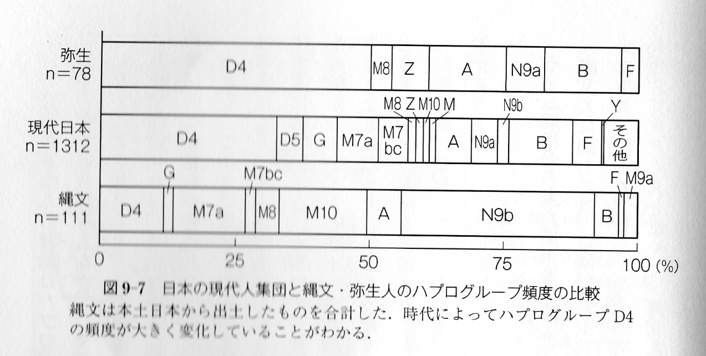
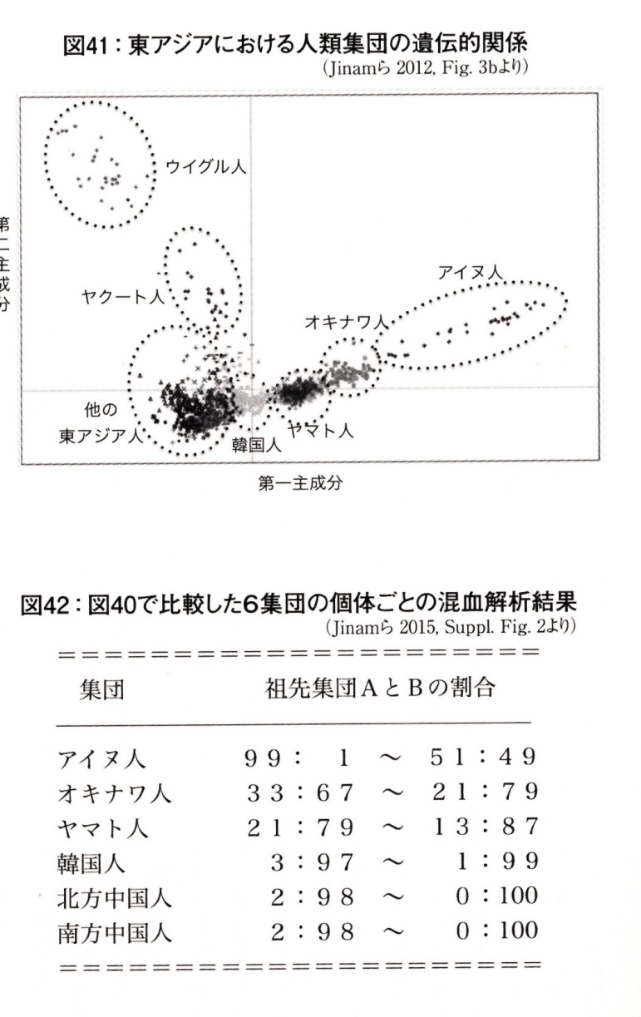
藤田
列島の新人
縄文人や弥生人のミトコンドリアDNA解析
縄文人のミトコンドリアDNA解析（右図）でハプログループが決定できたのは、111個体で多いハプログループはN9bとM7aであった。北方系縄文人はN9bで南方系の縄文人はM7aである。
現代人でみると、M7aの人口に対する集積の最も大きいのはチベットで、その周辺のネパールやシッキムでも大きい。その他の地域では日本、韓国、モンゴルなど中国を取り巻く地域にもかなりみられる。このことからM7aの起源地は東南アジアにあり、最終氷期の末頃にそこから雲南－チベットと東アジアという、二つの異なる方向に拡散したと考えられている。東アジアに向かった集団の一部が朝鮮半島を通って日本に流入したと思われる。
チベットには日本集団と近縁のハプログループの集積のあるものとして、Y染色体のハプログループD１とD3が存在する。ハプログループD２は日本では人口の3割程度を占めているが、朝鮮半島や中国にはほとんど存在しない。ハプログループDの祖先型がアンダマンなどの東南アジアの北西部地域にあると推定されている点でもM7aと同じですから、あるいは両者は一緒にうごいたのかもしれない。
現代日本人が縄文人と渡来系弥生人の混合によって形成されたとして、現代人から縄文人と共有する遺伝的遺伝的な要素を取り除くと、残った要素は渡来系弥生人によってもたらされたと考えられる。すると、渡来系弥生人と共通性が高いのは中国北東部や朝鮮半島の集団となる。このように渡来系弥生人によってもたらされた要素は大陸の比較的狭い地域からもたらされた可能性が高い。
（DNAで語る日本人起源論、篠田）
旧 石 器 時 代 ・ 縄 文 時 代 ・ 弥 生 時 代
図１
東アジアにおける人類集団の遺伝的解析
図１で上側にずれているウィグル人、ヤクート人は、アイヌ人はコーカソイドの遺伝的形質を想起させる。一方下方で、直線状に位置しているのが、アイヌ人、オキナワ人、ヤマト人と韓国人である。アイヌ人がもっとも東アジアの中心部から離れており、オキナワ人、ヤマト人、韓国人が続く。このずれは正しく縄文人の影響、すなわちアイヌ人がもっとも濃密に縄文人のDNAを受け継いでおり、それについでオキナワ人、ヤマト人がつづき韓国人も弱いながら縄文人のDNAを含んでいると思われる。図２は祖先集団A（ウイグル人の祖先）と祖先集団B（縄文人の祖先）で、各集団のおけるAとBの割合を示す。アイヌ人の約半数は祖先集団(縄文人）のDNAをほぼ100%受け継いでおり、次に祖先集団のAの割合が多いのはオキナワ人であり、ついでヤマト人で、韓国人もこの縄文人のDNAを有意に受け継いでいる。
（核DNA解析でたどる日本人の源流、斎藤成也）
縄文早期末の鬼界カルデラ噴火ののち、西日本縄文人が南韓に避難し、それ以来、縄文時代晩期からの気候の寒冷化により、江南人、華北人、朝鮮人（ツングース系）が南下するまでは、南韓は倭人（西日本縄文人）の居住地であった。そのため、縄文人のDNAが現在の韓国人に有意に残っているのだと思う。尚、日本列島にのみD系列のY染色体があるが、南韓への江南人、華北人やツングース人の南下により、南韓からD系列は排除されたと思われる。（藤田）
図２
（核DNA解析でたどる日本人の源流、斎藤成也）

Slide 20
藤田
古代中国の新人
進化論の本質－弱者が適応種－が、人類史にも見られたという興味深い記事。黄河文明の遺跡から、コーカソイドのDNAが見つかったという。外見は似たようでも、中国人と日本人の気質が異なる点も妙に納得です。さらに似たような話で、古代の漢民族と、現代の漢民族が人種が違うという、おもしろい話があります。
黄河文明の遺跡から出土する人骨のDNAを調べてみると、それらはモンゴロイドではなく、なんとコーカソイド、つまり白人種だったというのです。これは東大の植田信太郎、国立遺伝学研究所の斎藤成也、中国科学院遺伝研究所の王瀝（WANG Li）らによる古代中国の人骨のＤＮＡ分析研究の成果です。
研究の対象となったのは、
１ 約2500年前の春秋時代の人骨
２ 約2000年前の漢代の臨淄（シ） （中国山東省、黄河下流にある春秋戦国時代の斉の都）遺跡から出土した人骨
３ 現代の首都は臨淄住民
これらの人骨から得たミトコンドリアＤＮＡの比較研究の結果によると、三つの時代の臨淄人類集団は、まったく異なる遺伝的構成を持っていました。どういうことかというと、中国にはもともと揚子江のほとりに、稲作を行うモンゴロイドが住んでいたのですが、ある日、黄河の流域に、大型の動物を追ってやってきたコーカソイド（白人種）が住み着くわけです。白人種たちは、大型動物を捕って食べますから、大型の武器を持っています。住まいは竪穴式住居です。
モンゴロイドたちは、農耕文化ですから、武器ではなく、クワやスキを手にしていて、武器を持ちません。住まいは、食料保管のために高床式住居です。その武器を持たないモンゴロイドのところに、ある日、武器を持った白人たちが現れる。法のない時代に、武器を持った者たちは、武器を持たない者たちの前では、まさに超人です。モンゴロイドたちは襲われ、食べ物を奪われ、女性たちは強姦されたことでしょう。そんなことをされたら、モンゴロイドたちだって黙っていません。復讐のために武器を手にして、コーカソイドたちに戦いを挑みます。互いに殺され奪われた恨みがきっかけの戦いです。戦いは凄惨をきわめたことでしょう。
こうして春秋戦国時代が始まります。 双方の種は、互いに大軍を率いるようになり、凄惨な殺し合いと強姦が起こる。結果として、白人種とモンゴロイドの血が混じり、彼らの外観は、数の上で圧倒的多数であるモンゴロイドに近いものとなりました。
（弱者が生き残った史実～共生という文化を持ったモンゴロイド、るいネット)
4,000年前ごろから世界的な気候の冷涼化に見舞われ、縄文晩期に入る3,000年前ごろには厳しい寒冷化・乾燥化に見舞われた。この寒冷化に伴い北方の畑作・牧畜民は南下を始め、稲作・漁撈民を圧迫し始めた。また、中東や中央アジアのコーカソイド（トルコ系、ユダヤ系など）は東に向かい西域から東アジアに侵入し始めた。これらの畑作牧畜民族の中で最大の勢力を誇ったのが秦である。鉄器を携え華北や江南の民を圧倒し始めた。秦ははじめ西域の小国であったが、春秋時代から強国となり、戦国時代を勝ち抜き、中国を統一するにいたった。しかし、秦が滅ぶと漢民族（既に中東や中央アジアのコーカソイドとの混血が進んでいたと思う）が中国を統一した。
①約2500年前の春秋時代の人骨、②約2000年前の漢代の臨淄（シ）遺跡から出土した人骨、③現代の臨淄住民の3者が全く異なるミトコンドリアDNAを持っていたことは特に驚きではない。（藤田）
縄 文 時 代 ・ 弥 生 時 代

Slide 21
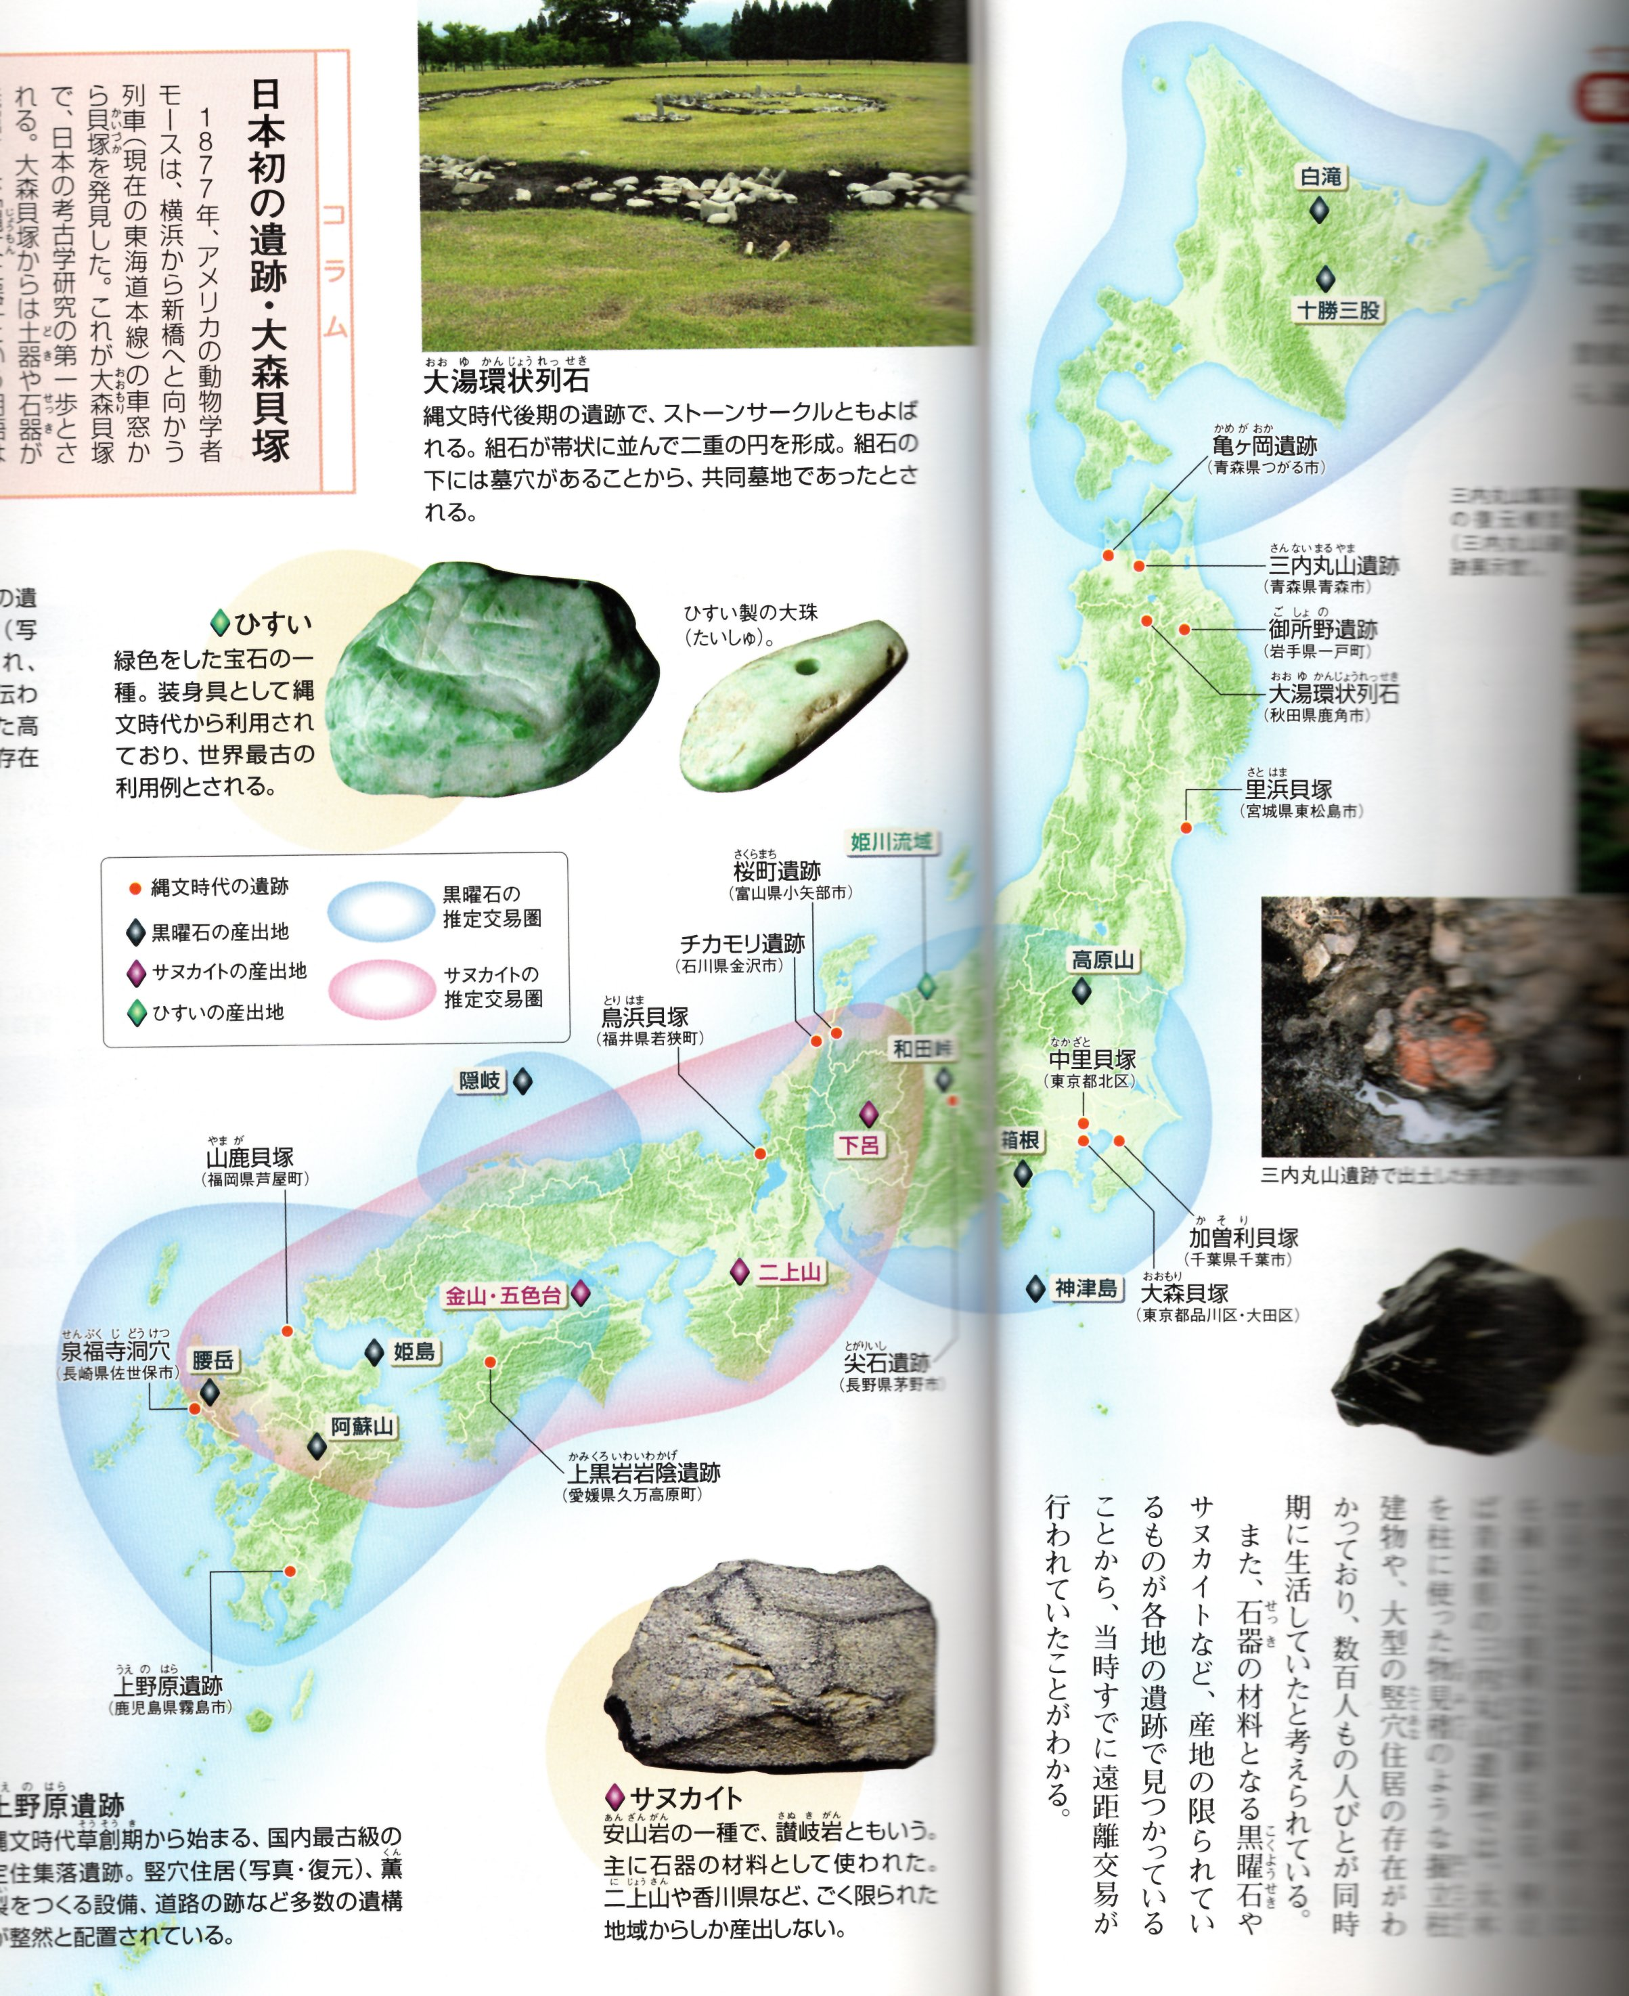
藤田
旧石器時代・縄文時代の遺跡
旧 石 器 時 代 ・ 縄 文 時 代
こ
黒曜石

Slide 22
藤田
旧石器・縄文時代の遺跡（西日本）
 | 西日本
旧石器時代 | ・砂原遺跡（すなばら）（出雲市）（（約12万年前）中期旧石器時代の遺跡、玉随製剥片、石核、石英製の敲石（ハンマー・ストーン）） ・西八木遺跡（明石市）（6〜5万年前、ハリグワという広葉樹を用いた板状の木製品（加工痕のある木片） ・はさみ山遺跡（藤井寺市）（約2.2万年前、円形竪穴住居） ・早水台遺跡（そうずだい）（大分県日出町）（石英脈岩製の石器、石刃、石刃核、刃部磨製石斧） ・泉福寺洞窟（佐世保市）（旧石器時代の岩陰遺跡、ナイフ形石器） | ・山下町洞人（那覇市）（3.2万年前、子供の大腿骨と脛骨で、国内最古級の人骨、初期現代型新人の特徴） ・港川人（沖縄県八重瀬町）（1.2万年）、上腕骨・尺骨・寬骨・大腿骨2点・脛骨2点・距骨・第1中足骨の断片） ・サキタリ洞人（沖縄県南城市）（1.2万年前、断片的な人骨）
縄文時代草創期 15,000~12,000 | ・浦入遺跡（舞鶴市）（網漁に用いられた最古の打欠石錘、ウルシ材、爪形文系土器） ・粥見井尻遺跡（松阪市)(竪穴住居跡、最古級の土偶、隆起線文土器、讃岐岩の鏃） ・相谷熊原遺跡（東近江市）（竪穴住居跡、最古級の土偶（通称縄文のビーナス） ・上黒岩岩陰遺跡（愛媛県久万高原町）（最古級の細隆起線文土器、有舌尖頭器、矢柄研磨器、削器、礫器、緑泥片岩製の礫石に線刻した岩版7個など、注目される遺物として投槍の刺さった経妊婦の腰骨や女神像線刻礫） | ・泉福寺洞窟（佐世保市）（旧石器時代の岩陰遺跡、ナイフ形石器、細石器や隆起線文土器、ブランク、スクレイパー、叩き石などとともに約12,000-13,000年前といわれる世界最古級の豆粒文土器、中位で豆粒文・隆起線文併用土器が、上部で隆起線文土器、さらに上層で爪形文、押引文土器） ・栫ノ原遺跡（南さつま市）（舟形配石炉、 煙道付炉穴 集石、隆帯文土器） ・掃除山遺跡（鹿児島市）（竪穴住居跡、煙道つき炉穴、舟形や円形をした配石炉（調理用の施設）、植物食料の製粉具である磨石や石皿（ドングリなどの木の実を割って砕いたり、製粉する道具類）
縄文時代早期12,000~7,000 | ・浦入遺跡（舞鶴市）（桜皮巻き弓、押型文土器） ・大鼻遺跡（亀山市）（押型文土器、土偶） ・坂倉遺跡（三重県多気町）（住居跡状の土坑および炉跡、押形文土器） ・智頭枕田遺跡（鳥取県智頭町）（押形文土器、住居跡） | ・早水台遺跡（そうずだい）（大分県日出町）（早水台式土器（細かい目の押型文土器、西日本における早期の標識土器）） ・横尾貝塚（大分市）（姫島産黒曜石の大型石核や剥片、石材の流通拠点） ・上野原遺跡（霧島市）（複合遺跡の最下層に最古級の大規模な定住集落跡、壺形土器、貝文土器）
縄文時代前期 7,000~5,500 | ・鳥浜貝塚（福井県若狭町（スギ材の丸木舟） ・浦入遺跡（舞鶴市）（最古級の外洋航海用丸木舟、赤色漆塗り櫛、北白川下層式土器群、小型弓、羽島下層Ⅱ式土器、高台付木製容器、櫂） ・北白川縄文遺跡群（京都市）（西日本の代表的な縄文遺跡群、北白川式土器） ・島根大学構内遺跡（スギ材の丸木舟） ・朝寝鼻貝塚（岡山市）（日本最古の稲のプラントオパール） | ・貝塚遺跡（岡山市）（縄文時代前期から晩期にかけての貝塚、前期の西日本最大の貝塚、ドングリ貯蔵穴、屈葬埋葬の人骨、彦崎式土器（前期の標式土器、貝や骨でつくった装飾品） ・洗谷貝塚（福山市水呑町）（縄文土器、サヌカイト） ・美濃ヶ浜遺跡（山口市）（轟Ｂ式土器（縄文土器） ） ・月崎遺跡(宇部市）（集石遺構） ・伊木力遺跡（長崎県多良見町）（丸木舟）
縄文時代中期 5,500 - 4,500 | ・徳蔵遺跡（和歌山県みなべ町 ）（西日本では珍しい中期前半の集落遺跡） ・智頭枕田遺跡（鳥取県智頭町）（押形文土器、掘立柱建物跡、配石遺構、土坑群） | 姫笹原遺跡（岡山県美甘村）（イネのプラントオパール） ・田井遺跡（徳島県美波町）（石器などの工房跡、石器・土器・玦状耳飾りなど） ・宿毛貝塚（宿毛市）（土器・石斧・石錘・獣骨・魚骨それに人骨まで出土）
縄文時代後期 4,500 ~ 3,300 | ・丹生池ノ谷遺跡（三重県多気町）、天白遺跡（松坂市）や森添遺跡（度会町）（辰砂（水銀朱）、朱彩土器や朱が付いた磨石･石皿など出土） ・向出遺跡（阪南市）（土坑墓どこうぼ（地面に穴を掘った墓）群、西日本最大級の縄文墓地遺跡） ・橿原遺跡（橿原市）（晩期の基準資料の橿原式文様土器、土製品・石器・骨格牙製品など出土） ・二子山石器製作遺跡（熊本県合志市）（石器工房、石切り場、扁平打製石斧) ・智頭枕田遺跡（鳥取県智頭町）（住居跡、土坑群、遺物廃棄場、突帯文土器、信州・北陸の浮線網状文土器、東北の変形工字文土器） | ・月崎遺跡（宇部市）（柱穴･炉跡･木炭集中部などの遺構、多量の土器片･土錘、や鏃･石錘･石斧などの石器類） ・平城貝塚（愛媛県愛南町）（磨消（すりけし）縄文の平城式土器、貝製の笛や腕輪、獣骨の漁具） ・大矢遺跡（天草市）（オサンリ型結合釣針、土偶、岩偶） ・御領貝塚（熊本市）（西日本最大級の貝塚、御領式土器、石器、土偶、人骨） ・阿高・黒橋貝塚（熊本市）（土器、人骨） ・陣内遺跡（高千穂市）（西平式・三万田式・御領式などの土器） ・本野原（もとのばる）遺跡（宮崎市）（九州では類例の少ない大規模な集落、広場を中心に、土坑、掘立柱建物、竪穴住居が環状に配置）
縄文時代晩期 3,300~ 2,800 | ・池島・福万寺遺跡（東大阪市、八尾市）（水田跡、イネ科植物のプラントオパール） ・南溝手遺跡（総社市）（イネのプラント・オパール、最古級の籾痕のある土器、石鍬、石包丁） ・津雲貝塚（笠岡市）（多数の仰臥屈葬の抜歯した人骨（貝輪や腰飾り、鹿角製耳飾りの成人骨、石製首飾りをしている小児骨）、石鏃・削器・石錘・土偶・鹿角製釣糸等） ・板付遺跡（福岡市）（水稲耕作跡、最初期の環濠集落、夜臼式土器） ・江辻遺跡（福岡県粕屋町）（最初期の環濠集落） | ・原山支石墓群（島原市）（原山ドルメン、国内の支 石墓遺跡としては最古最大級のもの） ・丸山遺跡（佐賀市）（支石墓群、壺に籾の圧痕） ・菜畑遺跡（唐津市）（最古の水稲耕作遺跡、直播き、山の寺式土器、ジャポニカ種） ・大石遺跡（豊後大野市）（大規模な建物址、黒色磨研土器、打製石斧（耕具）、横刃型石器（収穫具）） ・田井原遺跡（竹田市）（御物石器（本州などの他所で作製された石器が持ち込まれたものか）
鬼界カルデラ噴火（アカホヤ火山灰）

Slide 23
旧石器・縄文時代の遺跡（東日本）
藤田
 | 東日本
旧石器時代 | ・金取遺跡（かねどり）（遠野市）（中期旧石器時代（9～8万年前）、片面調整石器、チョッパー、両面加工石器、五角形剥片） ・花泉遺跡（はないずみ）（岩手県一関市）（3.5～1.6万年前、ヤギュウ、オーロックス（原牛）、野牛の一種ハナイズミモリウシ、ヘラジカ、オオツノジカ、ナウマンゾウなどの化石骨が多量に出土、キルサイト） ・立ヶ鼻遺跡（タテガハナ）（長野県信濃町野尻湖、1～5万年前ナウマンゾウやオオツノシカを狩っていたキルサイト（狩場）の遺跡） | ・野川遺跡（調布市）（3.5~1.2万年前、黒曜石（伊豆諸島・神津島や長野県八ケ岳が産地）や小型ナイフ形石器） ・竹佐中原遺跡（飯田市）（3万年ー5万年、石器集中地点からの遺物） ・岩宿遺跡（群馬県みどり市）（約3万年前、姶良Tn火山灰（AT火山灰）より前、打製石斧、掻器類、2次加工のある刃器状剥片、石核、クリ材の炭化物、切出状のナイフ形石器） ・浜北人（浜松市浜北区）（1.6万年前、人骨化石） ・神取遺跡（かんとり）遺跡（山梨県北杜市）（石器の槍先形尖頭器、石鏃、局部磨製石斧）
縄文時代草創期 15,000~12,000 | ・大平山元遺跡（おおだいやまもと）（青森県外ヶ浜町）（文様はなく平らで角張った底の土器（世界で最も古い土器16,500年前）、世界最古の石鏃（世界で最も古い弓矢の使用）、石斧、石核など） | ・神取遺跡（かんとり）遺跡（山梨県北杜市）（爪形文や表裏縄文土器、隆起線文土器、上ノ山式土器、粕畑式土器） ・大鹿窪遺跡（おおしかくぼ）（富士宮市）（日本最古級の定住集落、集石遺構、配石遺構）
縄文時代早期12,000~7,000 | ・垣ノ島遺跡（かきのしま）（函館市）（幼子の足形や手形をつけて焼いた足形付土版、世界最古の漆工芸品） ・岩井堂岩陰遺跡（秋田県湯沢市）（表裏縄文、貝殻文、貝殻腹縁文、押型文土器、石鏃、局部磨製石斧、石篦、凹石、石匙、礫器、焼土遺構） ・池之元遺跡（富士吉田市）（撚糸文土器、表裏縄文土器、回天縄文土器、押型文土器、磨石、剥片石器、砥石） ・栃原岩陰遺跡（とちばら）（南佐久郡北相木村）（人骨、ニホンオオカミの骨、精巧な骨製の釣針、縫い針、出土人骨から復元された「相木人」の頭部復元模型） | ・寺西貝塚（てらにし）（群馬県板倉町）（縄文時代早期（茅山式他）の土器片、ニホンシカの骨、魚骨、貝輪が出土） ・雷下遺跡（市川市）（日本最古の丸木舟） ・夏島貝塚（なつしま）（横須賀市）（最古級の貝塚、単純な文様で底が尖った夏島式撚糸文系土器（BP9450）、撚糸文系土器、貝殻沈線文系土器、貝殻条痕文系土器、沖合への漁撈活動） ・子母口貝塚（しぼくち）（川崎市）（子母口式土器の標式遺跡（胎土に繊維が含まれること、口縁部に隆起帯が施されていること、縄文を回転させずに押捺した「絡条体圧痕文」）
縄文時代前期 7,000~5,500 | ・杉沢台遺跡（能代市）（日本最大級の超大型住居、フラスコ状土坑（貯蔵穴）、石錘、石匙） ・三内丸山遺跡（さんないまるやま）（青森市）（大規模集落跡、住居群、倉庫群、シンボル的な3層の掘立柱建物、板状土偶、栗栽培、エゴマ、ヒョウタン、ゴボウ、マメなどの栽培、衛星集落） ・大木囲貝塚（だいぎがこい）（宮城県七ヶ浜町）（大規模な環状貝塚遺跡、東北地方南部の標式遺跡、出土土器を大木1式から10式（後に13型式）までの型式編年） ・大清水上遺跡（おおすずかみ）（奥州市）（大木5式期、大型竪穴住居が中央広場を取り囲むように配置、その外側に小型竪穴住居や土坑） ・里浜貝塚（さとはま）（東松島市）（前期ー晩期、最大規模をもつ代表的貝塚、生業カレンダー） ・岩井堂岩陰遺跡（秋田県湯沢市）（大木1式-5式土器） ・上掵遺跡（うわはば）（秋田県東成瀬村）（日本最大の磨製石斧、祭祀に使用か） ・根羽子沢遺跡（ねばこざわ）（秋田県横手市）（配石、ケツ状耳飾り、立石、大木4式および大木5式土器） ・一ノ坂遺跡（いちのさか）（米沢市）（超大型住居、石器工房） 真脇遺跡（石川県能登町）（イルカ漁、船の櫂（ヤチダモ材） | ・千居遺跡（せんごいせき）（富士宮市）（前期末から中期・後期前半まで、富士信仰のためのストーンサークル） ・花鳥山遺跡（山梨県笛吹市）（集落遺跡、炭化植物（クルミ、ドングリ、エゴマなど） ・阿久遺跡（諏訪郡原村）（巨大環状集石群（ストーン・サークル）、多数の土壙墓） ・陸平貝塚（おかだいら）（茨城県美浦村、前期－後期、環状の貝層、土器や土偶、土製晶、石器、骨角器、貝製品、動物遺体（ハマグリを中心に、シオフキ、サルボウ、ハイガイ、マガキ、アカニシ、クロダイ、スズキ、フグなどの魚骨、シカ、イノシシ、ウサギなどの獣骨） ・篠山貝塚（栃木市）（関東平野の最奥、居住跡や竪穴跡、貝殻類、動物の骨） ・栗山川流域遺跡群（千葉県多古町）(ムクノキの外洋丸木舟） ・関山貝塚（せきやま）（埼玉県蓮田市）（土器型式関山式の標式遺跡） ・黒浜貝塚（埼玉県蓮田市）（黒浜式の標式遺跡） ・加茂遺跡（南房総市）加茂（旧豊田村）（泥炭遺跡、ムクノキ製の丸木舟や櫂、イヌガヤ製の丸木弓、諸磯式土器（漆塗りのもの含む）、五領ケ台・勝坂・阿玉台式土器） ・諸磯貝塚（もろいそ）（三浦市）（土器型式諸磯a, b, c式の標式遺跡、石鏃、磨製石斧、石皿、骨角器）
縄文時代中期 5,500 - 4,500 | ・三内丸山遺跡（さんないまるやま）（青森市）（大規模集落跡、最盛期） ・御所野遺跡（岩手県一戸町）（大木8b式期、環状配石遺構群とよぶべき祭祀の施設、盛土遺構） ・宮畑遺跡（みやはた）（福島市）（竪穴住居（屋根に土、複式炉） ・馬高遺跡（長岡市）（集落遺跡、火焔土器、土偶、耳飾、石棒、ヒスイ製玉類など） ・笹山遺跡（新潟県十日町市）（火焔型土器、土偶、石器など、竪穴住居跡や炉跡などが環状ないし馬蹄形に配置された集落跡） ・野首遺跡（十日町市）（竪穴住居跡、掘立柱建物跡、敷石遺構、配石遺構、火焔型土器や王冠型土器） ・沖ノ原遺跡（新潟県津南町）（火焔土器、深鉢型のノ原式土器、打製石器や石鏃、クッキー状炭化物（縄文クッキー）、クリ栽培） ・長山遺跡（富山市）（土偶大量に出土、妊婦を模した形のもの、体の一部がこわされているもの、背中に三つ編みのおさげを1本垂らしたもの） ・長者ケ原遺跡（糸魚川市）（石斧やヒスイの玉の生産・交易拠点） ・金生遺跡（山梨県北杜市）（敷石・石組住居、石棒、石剣、独鈷石、祭祀用土器などの祭祀遺物、装身具） ・酒呑場遺跡（北杜市）（栽培ダイズの圧痕のある蛇体把手付土器） ・大船遺跡（函館市）（大規模な集落遺跡で、盛土遺構や竪穴住居、フラスコ状土坑など発見） | ・釈迦堂遺跡群（山梨県笛吹市）（多量の土偶（三内丸山遺跡に次ぐ）） ・一の沢遺跡（笛吹市）（有孔鍔付土器、人面装飾付土器、埋甕、ヒスイの装身具、土偶の「いっちゃん」） ・安道寺遺跡（甲州市）（深鉢形土器（4つの装飾把手を有する大型装飾土器）など） ・鋳物師屋遺跡（南アルプス市）（円錐形土偶、人体文様付有孔鍔付土器など） ・井戸尻遺跡（諏訪郡富士見町）（焼畑式農耕、井戸尻式深鉢、凹石や打製石斧、石皿） ・尖石遺跡（とがりいし）（長野県茅野市）（竪穴式住居跡、列石、黒曜石の交易、焼畑農耕） ・大深山遺跡（長野県南佐久郡川上村）（最も標高の高い遺跡、竪穴住居跡、人面香炉型土器（通称『ウルトラマン』） ・棚畑遺跡（長野県）（土偶「縄文のビーナス」、国宝） ・西ノ前遺跡（山形県舟形町）（土偶「縄文の女神」、国宝） ・南高野貝塚（みなみこうや）（中期－晩期、日立市）（阿玉台式、加曽利式、称名寺式、堀之内式の土器、斧や皿などの石器、ヤマトシジミを中心とする貝類、カツオ、サメやスズキなどの魚類、イノシシやシカなどの哺乳類が出土） ・加曽利貝塚（かそり）（千葉市）（世界でも最大規模の貝塚、北貝塚の加曽利E式は指標土器） ・姥山貝塚（うばやま）（市川市）（竪穴式住居跡、その1つから5名の人骨） ・勝坂遺跡（かつさか）（相模原市）（装飾的な文様や顔面把手などの特徴を持つ勝坂式土器、打製石斧（土を掘るもの）） ・炉畑遺跡（ろばた）（岐阜県各務原市）（竪穴式住居跡、高床式倉庫、石囲炉の遺構）
縄文時代後期 4,500 ~ 3,300 | ・忍路環状列石（おしょろ）（小樽市）（ストーンサークル、隣接する忍路土場遺跡の巨大木柱は、環状列石とも関連する祭祀的な道具なのか） ・垣ノ島遺跡（かきのしま）（函館市）（朱漆色の朱色注口土器） ・小牧野遺跡（こまきの）（青森市）（弧状列石や、直線状列石、環状列石） ・大湯環状列石（秋田県鹿角市）（ストーンサークルは万座と野中遺跡にあり、万座の方が日本で最大、日時計状組石） ・伊勢堂岱遺跡（いせどうたい）（北秋田市）（4つのストーンサークルや掘立柱建物跡、土坑墓、土器埋設遺構、捨て場、フラスコ状土坑、日時計型組石） ・宮畑遺跡（みやはた）（福島市）（敷石住居、関東地方の土器群、埋甕（土器埋設遺構）） ・分谷地（わけやち）遺跡（新潟県黒川村）（住居址･土壙･捨場遺構、土器･土偶･石器･漆器など） ・蜆塚遺跡（しじみづか）（浜松市）円環状平地式の住居跡、首飾りや貝製腕輪を身につけた人骨、勾玉や土器、鉄鏃） | ・桜町遺跡（石川県小矢部市桜町）（高床式建物（梁間一間型高床建築）、環状木柱列（北陸特有） ・真脇遺跡（石川県能登町）（環状木柱列、巨大な彫刻柱、土偶、埋葬人骨、日本最古の仮面） ・チカモリ遺跡（金沢市）（掘立柱の環状木柱列（ウッドサークル）、堅いクリ材の木柱断面がカマボコ形・U字形） ・寺野東遺跡（栃木県小山市）（巨大な環状盛土遺構、木組遺構、水場遺構、住居跡や埋甕、土偶や耳飾り、石剣・石棒など） ・真福寺貝塚（しんぷくじ）（さいたま市）（貝塚と泥炭層、竪穴住居跡、土偶、勾玉、打製・磨製石斧、石鏃、石棒、砥石、独こ石、磨石、凹石、曲石、X字形石製品、耳飾り、土版、骨角器等、標識的真福寺泥炭層式土器、ミミズク形土偶） ・堀之内貝塚（ほりのうち）（市川市）（堀之内式土器（標式土器）） ・大森貝塚（おおもり）（品川区－大田区）（モース貝塚、土器、土偶、石斧、石鏃、鹿・鯨の骨片、人骨片） ・お茶の水貝塚(おちゃのみず)（文京区）（加曾利B式、安行式、堀の内式土器、人骨の脛骨の断面は二等辺三角形に近く、アイヌ人のものか）
縄文時代晩期 3,300~ 2,800 | ・亀ヶ岡遺跡（つがる市）（集落遺跡、遮光器土偶） ・山王囲遺跡（さんのうがこい）（宮城県栗原市）（大洞C2式・大洞A式・大洞A‘式土器、土製耳飾りやペンダント、編布の本州初の発見、漆器は籃胎漆器・櫛・腕輪・耳飾り・紐状製品、ヌマガイの貝殻に漆を塗った貝器） ・青田遺跡（新潟県加治川村）（土器・石器類、建築部材（柱根・壁材）・櫂・筌状編み物・籠・漆製品） | ・加曽利貝塚（かそり）（千葉市）（世界でも最大規模の貝塚、南貝塚の加曽利B式は指標土器） ・山武姥山貝塚（さんぶうばやま）（千葉県横芝光町）（姥山式（姥山 α‘ β’ γ‘ δ’ 式）土器の標式遺跡）・吉胡貝塚（よしご）（愛知県田原市）（土器・石器・骨角器の他に埋葬人骨が数多く出土） ・伊川津貝塚（いかわづ）（田原市）（スガイ・アサリなどの主鹹貝塚、抗争の痕跡を遺す人骨、食人？抜歯した人骨、甕棺、土偶、耳飾、石刀、石棒、石冠、勾玉、骨角器）

Slide 24
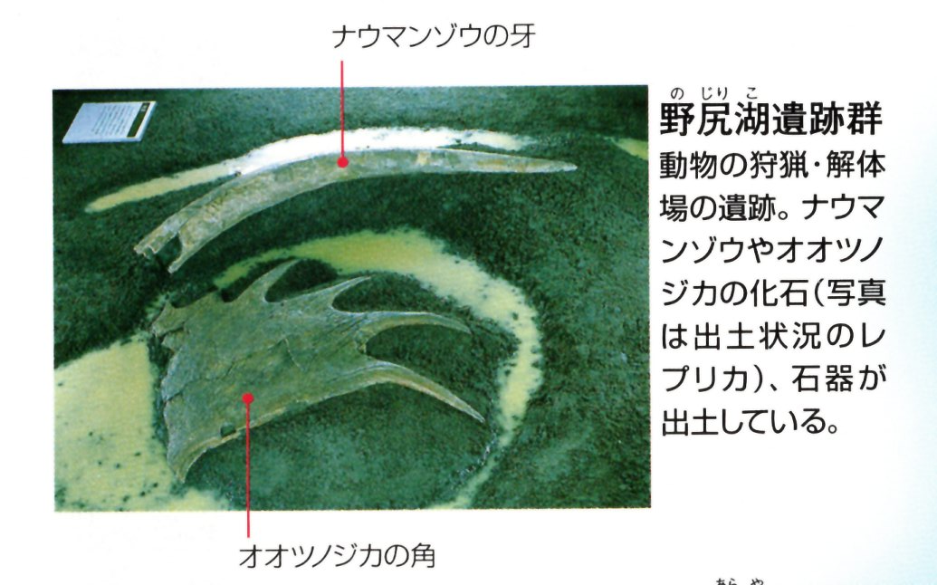
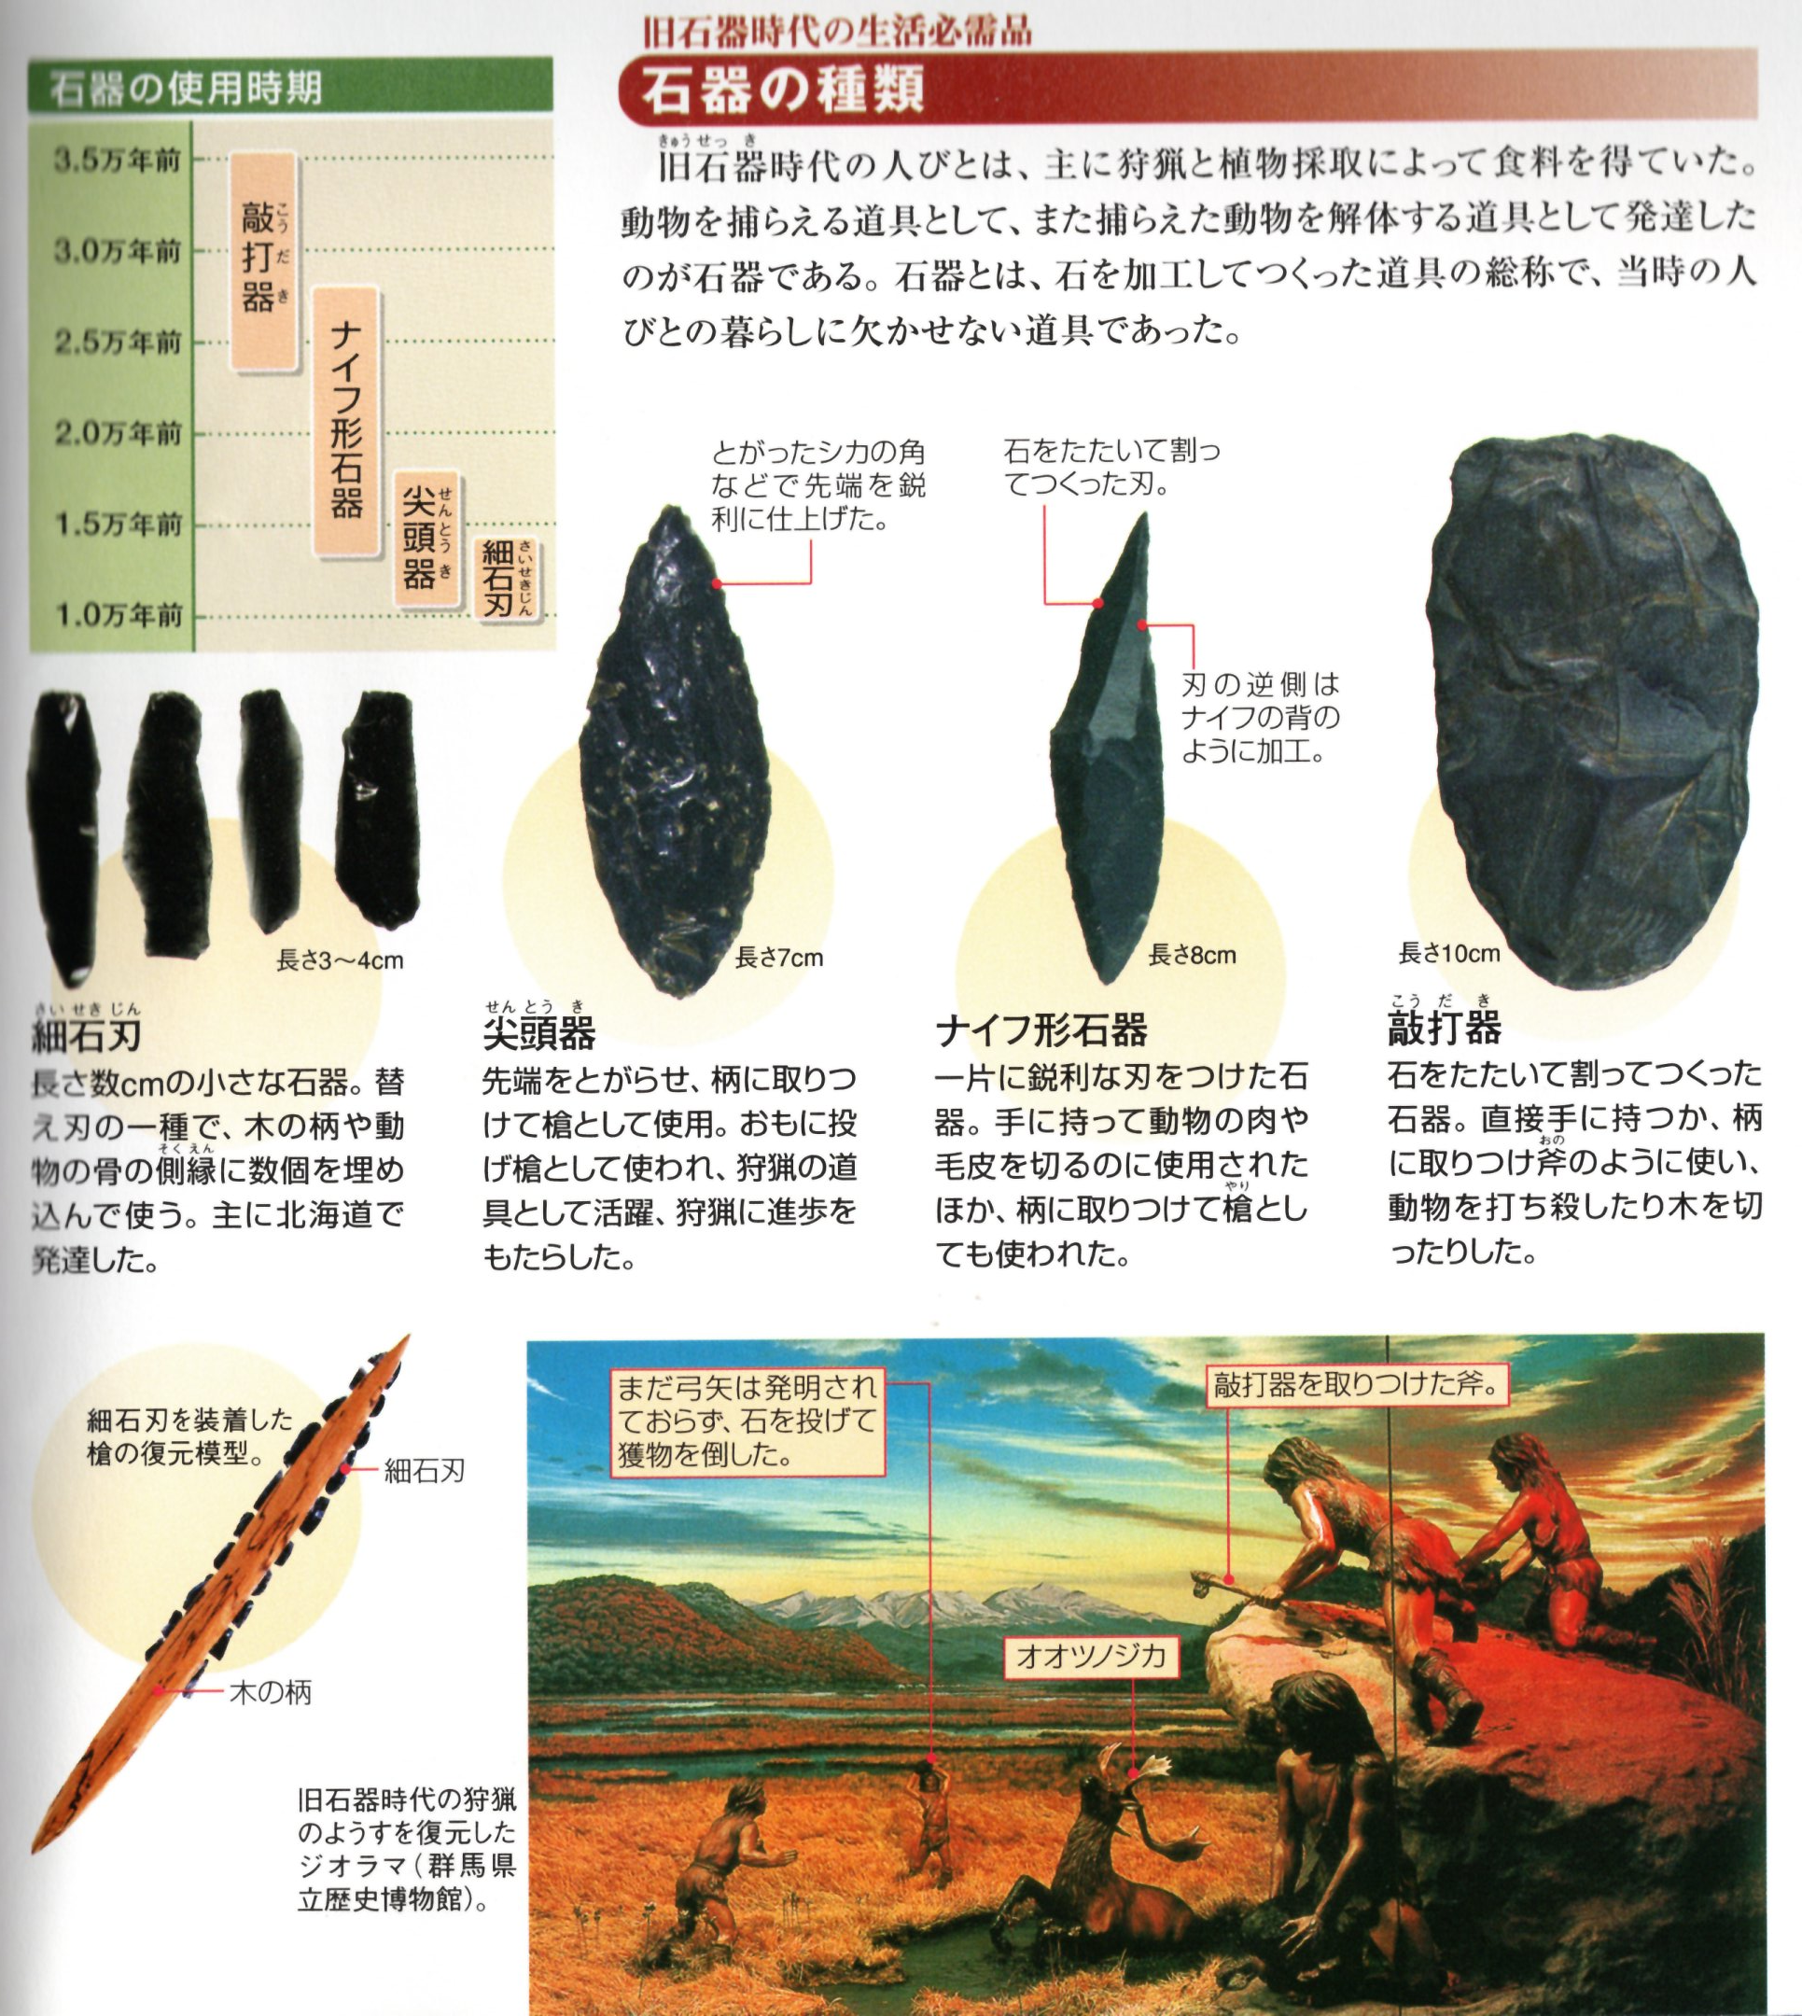
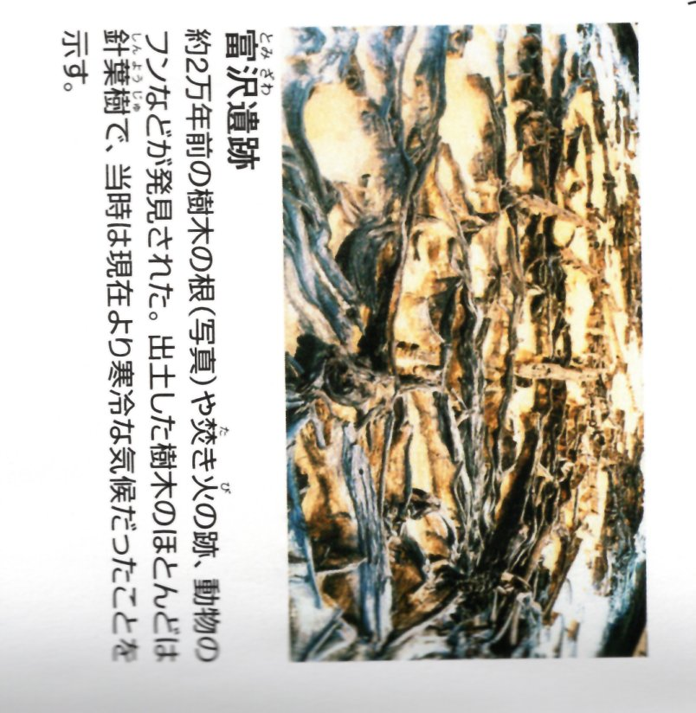
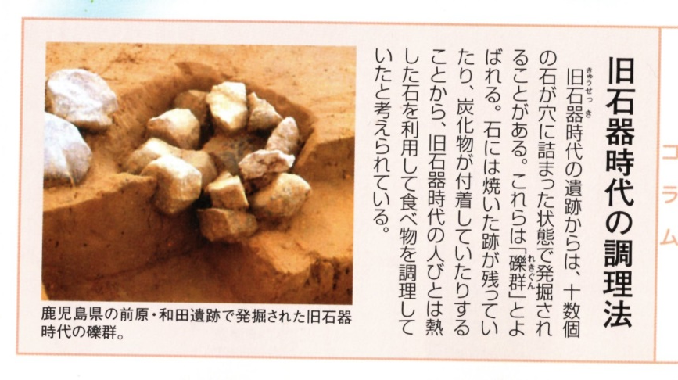
藤田
旧石器時代の文化
旧 石 器 時 代
（図解 古代史、成美堂出版）

Slide 25
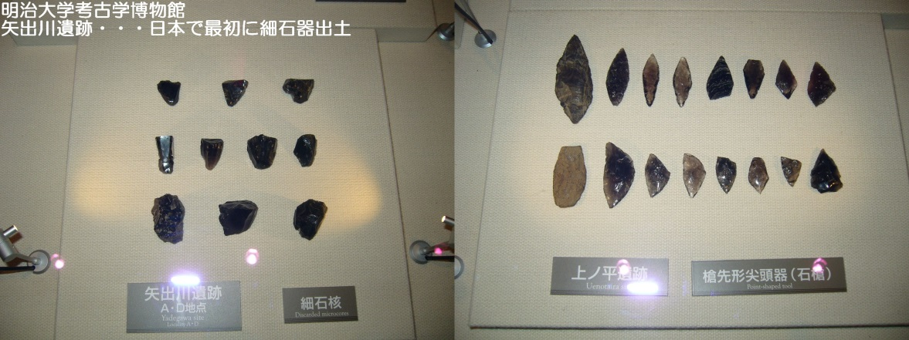
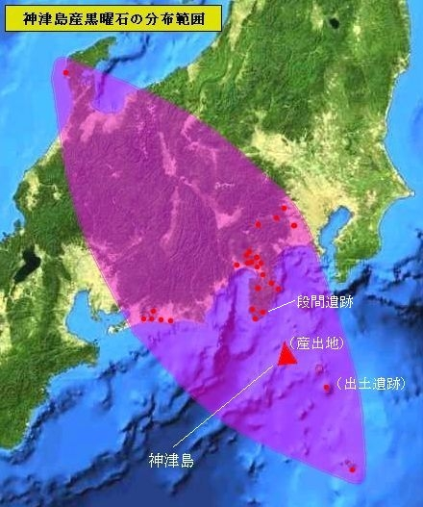
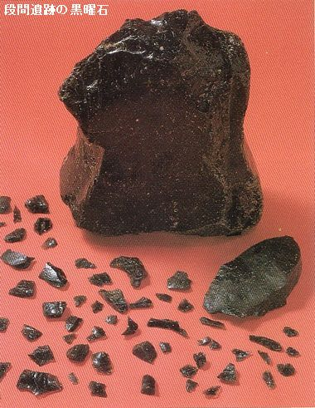
藤田
黒曜石（１）
黒曜石
黒曜石は黒色（茶色、半透明もある）のガラス質の美しい石である。割るとガラス同様非常に鋭い破断面を生じることから、世界各地で先史時代から有用な石器材料として重用されてきた。黒曜石は火山活動によりマグマが地表に噴出したり、地表近くの割れ目に入って急速に冷却するときに生成する。従って火山帯や活火山など火山活動の活発な日本列島は有力な産地である。ただし、黒曜石はどの火山でも産出するものではなく、黒曜石を生じやすい性質のマグマを伴っている火山でしかつくられない。
日本では約60ヶ所の産地が知られているが、良質な産地は信州八ヶ岳周辺（矢出川遺跡など）や和田峠、北海道白滝村、伊豆諸島の神津島、山陰の隠岐島、佐賀県伊万里市の腰岳など限られている。旧石器時代、縄文時代の人々も意外なほど石器の材質へのこだわりが強く、いいものは困難を厭わずに手に入れていたらしい。
右図は、伊豆半島沖の神津島産の黒曜石を石器原料として使っていた遺跡とその分布範囲である。この地域には箱根産という別の立派な黒曜石があるにもかかわらず、神津島産を多くの集落が利用していたとみられる。
イギリスの若い研究者マーク・J・ハドソンの「古代のミロス島と神津島における黒曜石の調達」という論文（1988年）によれば、 ---神津島の黒曜石は早くも2万7000年前に本州島に搬入され、後期旧石器時代と縄文時代とに、「他の伊豆諸島や南関東との間で定期的な交易があったことは間違いない」と述べている。
神津島と伊豆半島の間の海は水深が400ｍもある。したがって、陸橋が出来ていたわけでもない。当然、27,000年前という、石刃石器文化でも初期の時代から、何らかの海上運搬手段が使われていたということになる。
しかもせっかく苦心して入手するのであるから、それほど少量でもなかっただろう。右の写真はその一例で、下田の北方にある段間遺跡の黒曜石の塊である。段間遺跡は神津島産の黒曜石の集積場であったといわれている。塊の大きさは、破片や拳大の石塊に比べればかなり大きなものであろう。
逆に考えれば、どういう舟であれ、舟という運搬手段が使えるのであれば、黒曜石のような重量物の運搬は、陸上輸送より海上輸送の方がはるかに楽であるに違いない。島から取り寄せれば、陸上の搬送は短くて済むはずである。神津島や隠岐の黒曜石が好まれた理由には、その品質だけでなく、運搬の便利さが関与していたのかもしれない。
（日本人の起源、伊藤）
旧 石 器 時 代 ・ 縄 文 時 代

Slide 26
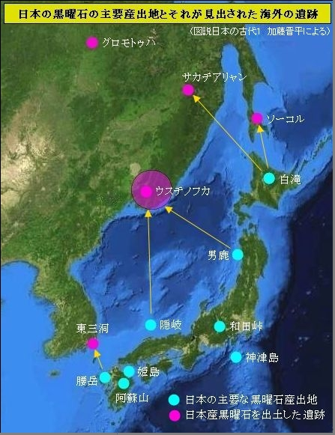
藤田
黒曜石（２）
大陸からも求められた日本列島の黒曜石
火山列島・日本は、旧石器時代から高品質の黒曜石を産出する場所として、北東アジアに知れ渡っていたのではなかろうか。石器の原料に拘ったのは、なにも列島のヒトばかりではなかった。 北東アジアの細石刃技術など先端技術を駆使していた集団も、日本列島産の高品質黒曜石を渇望したらしい。列島内に於ける黒曜石の流通をはるかに上回る規模で、列島産の黒曜石は北東アジアに拡散していたのである。
南サハリンの旧石器時代の遺跡・ソーコル遺跡には、当時陸橋となっていた宗谷海峡を陸路、白滝の黒曜石が届いていたと思われる。しかしそれ以外の新石器時代の遺跡では、間違いなく舟が使われたに違いない。 渡海に限らず、サカチアリャンやグロモトゥハの遺跡はアムール川沿いにあり、水運を利用して運んでいたことが明らかである。しかも、これは列島人のほうから交易品として、大陸の方に持っていったものではあるまい。むしろ、大陸の人々が列島各地に高品質黒曜石を求めてやって来て、持ち帰ったものであろう。隠岐や男鹿産の黒曜石は、ウラジオストク辺りから日本海を横断して来島し、潮や風向きなどを見計らって持ち帰ったものであろう。
以上のように、この列島の祖先たちが、どういう舟乃至は海上交通手段で、どういう操船技術で、黒曜石の塊を海上輸送したのか、実のところ明確には解らない。しかし、黒曜石という当時の最重要物資が、海を越えて運ばれたということは、紛れもない事実である。
（日本人の起源、伊藤）
旧 石 器 時 代 ・ 縄 文 時 代
黒曜石の用途
石器時代において、その切れ味の良さから石器素材として広く使われた。刃物として使える鋭さを持つ黒曜石は、金属器を持たない民にとって重要な資源であった。現にヨーロッパ人の来訪まで鉄を持たずに文明を発展させた南アメリカでは、15世紀頃まで黒曜石を使用していた。メキシコのアステカ文明などではマカナなどの武器を作り、人身御供で生贄の身体に使う祭祀用メスもつくっていた。一説にはアステカが強大な軍事力で周辺部族を征服し帝国を作れたのは、この黒曜石の鉱脈を豊富に掌握していたからだともいう。
(黒曜石-Wikipedia抜粋)
日本の磨製石器
日本では旧石器時代である3万〜4万年前のものと推定される局部磨製石斧が、群馬県岩宿遺跡、栃木県磯山遺跡、長野県杉久保遺跡、東京武蔵野台地の栗原遺跡、千葉県三里塚55地点遺跡などから出土し、旧石器時代に磨製石器が存在したことが明らかになった。小田静夫によれば、日本の旧石器文化の磨製石斧は3-4万年前に集中し、その後は草創期にならないと出現しないが、現在、世界最古の磨製石器とされる。尚、日本列島の旧石器時代に用いられた石材の代表的なものは、黒曜石、硬質頁岩、サヌカイトなどがあげられる。
（石器-Wikipedia抜粋）

Slide 27
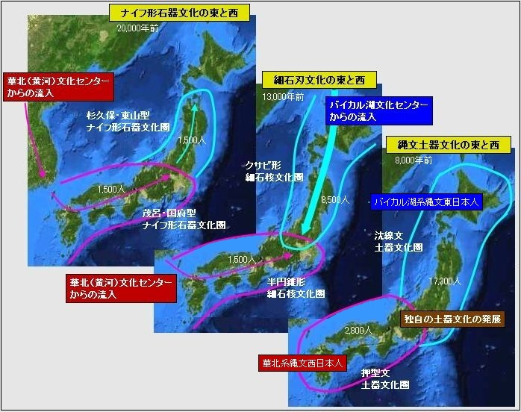
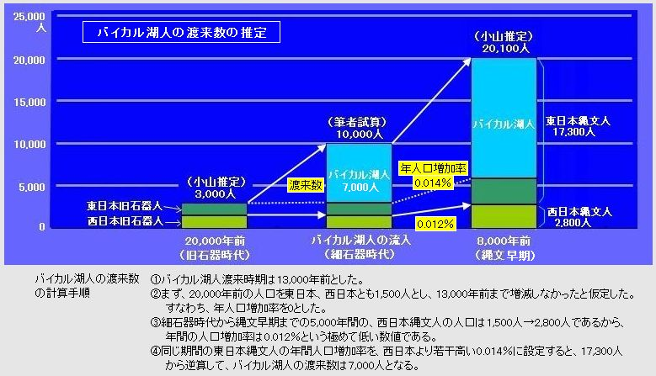
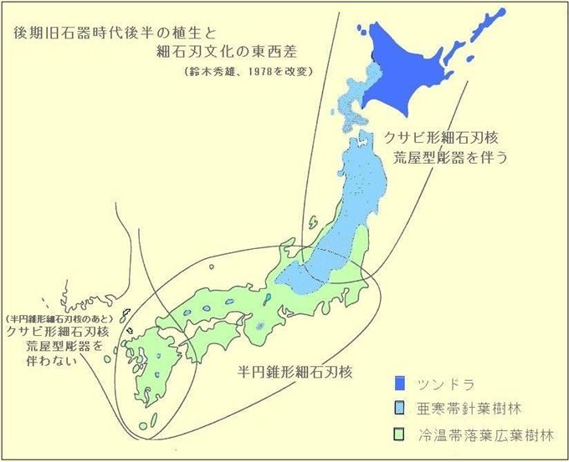
列島への新人の流入
華北人（Y染色体D2型）が朝鮮半島経由でナイフ形石器を伴って断続的に日本列島に侵入してくる。その最大の集団の侵入は約２万年前であった。さらに、1.3万年前、バイカル湖人（D2)はクサビ型細石刃を携え、樺太経由で東日本に南下。東日本縄文人の基層となる。また、同時期、華北文化人（D2）が半円錐形細石核を携え、西日本に進出。西日本縄文人の基層となる。
藤田
旧 石 器 時 代 ・ 縄 文 時 代
（日本人の起源、伊藤）
（日本人の起源、伊藤）
ハイテク石器、クサビ形細石刃石器群（荒屋型彫器を含む）は20～30,000年前にバイカル湖周辺で発生し、中国東北部、朝鮮半島あたりを南限として北方アジア、アラスカまで広がっていた。そこで、日本列島へは前項のように13,000年前に、沿海州、樺太を経由して約10,000年遅れで流入してきたことになる。
まず北海道に達した後、東北地方全域から 新潟県・長野県あたりまで南下し、華北型ナイフ形石器（20,000年前に列島に入る）にとってかわった。しかもこの細石刃文化の影響は大変強かったらしく、東北日本ではそれまでのナイフ形石器文化の伝統が消滅してしまうほどであった。ほぼ同じころ関東地方より西、主として西日本の各地には半円錐形細石刃石器群が分布した。この細石刃文化の成立に関してはナイフ形石器をベースに、クサビ形細石刃文化の影響を受けて、日本独自に発展したという説や、中国大陸の華北形細石刃石器群が流入したという説がある。半円錐形系統に属していた九州の細石刃文化は、後半期になると福井（洞穴）型細石核と呼ばれるクサビ形細石刃石器群にかわる。これは東日本のそれと違って荒屋型彫器を含まない。これも華北型系統の細石刃が朝鮮半島をへて九州に伝わったものと言われている。
列島の東日本地区で、1,500人が各部族集団に分かれ、それぞれが一種のテリトリーの中で石刃技法・ナイフ形石器文化を担い狩猟生活をしていたところへ、突然、クサビ型細石器というハイテク技術を携えた、未知の集団が7,000人規模で流入して来た。 おそらく、東日本の先住民の社会秩序は崩壊し、大パニックを起こしたことだろう。遺物から見ると、それまでの高度に磨かれた石刃技法・ナイフ形石器文化は放棄され、侵入者の細石刃技術が短期間のうちに東日本地区を席巻したことが、その様子を垣間見せてくれる。
しかし、彼らバイカル湖人達も、思いがけない事態に愕然としたことだろう。 彼らが夢見ていた大型獣の姿は、何処にも見当たらなかったからである。彼らが持っていた技術・細石刃を装填した植刃器は20ｃｍ以上の刃渡りを持った、大振りな槍先が得意な、いわば大型獣向きのものであった。
もともと1,500人しか許容力のないはずの東日本地区が、8,500人（先住民1,500人+バイカル湖人7,000人）という大人口を養わなければならなくなった。この食糧問題を解決するためには、縄文動物相の主役に躍り出た、鹿とイノシシを大量に狩猟しても、まだ困難であったろう。
（日本人の起源、伊藤）
アイヌ民族は極端にD2が多いので、バイカル湖文化センターからの流入はD2がメインでC1も含む集団が渡来したのではないか。その渡来以前に朝鮮から渡来した華北文化人もまたD2と思われる。（藤田）
（日本人の起源、伊藤）

Slide 28
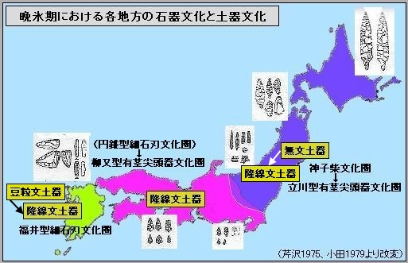
藤田
縄文土器の誕生(1)
縄文土器の出現はどうやら氷期が終了する前の事であり、世界的にみて非常に古いものだが、大陸側の極東地域には同時期の土器文化の存在が知られ、東アジア一帯で世界最古期の土器が同時並行的に出現したとみられており、相互の関係が注目される。
現在までに知られている日本列島最古の土器は青森県大平山元I遺跡や茨城県後野遺跡（うしろの）・神奈川県寺尾遺跡などから出土した文様のない無文土器であり、大平山元I遺跡から発見された土器の年代測定の算定は16,500年前（暦年較正年代法による）とされている。
長崎県佐世保の福井洞穴の3層で、クサビ形（福井型）細石核や細石刃が大量に出土すると共に、粘土紐を器面に貼り付けた「隆線文土器」が見つかった。第3層から共に出土した二つの木炭片のC14年代を測定したところ、12700±500年前と12400±350年前という大変古い値が得られた。その後、福井洞穴から近い（10ｋｍほど）泉福寺洞穴から隆線文土器の更に下の層から、豆粒文土器が発掘された。また、愛媛県久万高原町美川の上黒岩岩陰遺跡の最下層の第9層から細隆起線文土器、第6層から薄手の無文土器、第4層から押型文土器と厚手の無文土器が出土している。その中でも細隆起線文土器は約1万2000年前のもので、日本最古級の土器の一つである。
日本列島最初の土器は次の4段階をたどると考えられている。まず最初の第1段階は無文土器を特徴とし、第2段階は豆粒文土器と隆起線文土器群であり、第3段階は爪形文土器群であり、第4段階が縄文土器群である。
（Wikipedia抜粋）
縄 文 時 代 草 創 期
（日本人の起源、伊藤）
列島への新人および文化の流入
7,500年前
16,500年前
鬼界カルデラ噴火
（縄文早期と前期の境）
大平山元I遺跡の無文土器
（日本人の起源、伊藤）、藤田改変

Slide 29
藤田
縄文土器の誕生(2)
1.5万年前、縄文時代の草創期に入ると最終氷期が終わり、間氷期に入り気温が急激に上昇し始めた。落葉広葉樹林が大量に生み出してくれるクルミ、クリ、ドングリなどの堅果類やヤマノイモなどの野生のイモ類などの、植物性食料資源の本格的活用に目を向けさせたであろうことは、まず間違いないと考えられる。旧石器時代末期ないし縄文草創期を推定すると、それまでの獣肉中心のメニューに、植物資源を加えることがどんなに重要な意味を持つものであったかを想像することが出来る。
ところが、エネルギー源となる澱粉の含有量の多い植物資源、堅果類（除く、クルミ）やイモ類などは、生（β澱粉）のままでは大変消化しにくい。熱と水でその結晶を破壊してα澱粉に変えないと食用とはならない。この加熱処理のための煮沸用の容器として、どうしても「土器」が必要だったのである。
以上のように、この時代の人々の獣肉に対する危機感と、植物資源に対するこうした欲求とが、「土器」という人類が初めて化学的変化を利用した製品を作り出すことに繋がったと思われる。しかし、土器の発見は、意外にも、まず、九州の西北部から始まった。この地区にも土器製作の、何らかの必然性があったのであろう。おそらく西日本地区全体で1,500人程度の人口分布であっても、大型哺乳動物の絶滅は、それに依存してきた当時の人々にとっては重大事であったに違いない。
長崎県佐世保から北へ10数キロ、福井川の右岸の山肌に開口した洞穴、いわゆる福井洞穴で1960年夏、芹沢長介 、鎌木義昌を中心とする調査団が発掘調査を行っていた。洞穴の地表面のすぐ下には縄文早期の層があり、その下の第2層からみごとなクサビ形細石核や細石刃とともに「爪形文土器」が発見された。細石刃と土器とが一緒に出土するという衝撃的事実が初めて確かめられたのである。さらに第3層になると、クサビ形（福井型）細石核や細石刃が大量に出土すると共に、粘土紐を器面に貼り付けた「隆線文土器」が見つかり始めた。第3層から共に出土した二つの木炭片のC14年代を測定したところ、12700±500年前と12400±350年前という大変古い値が得られた。この事実は当時の学会に大きな衝撃を与えた。
福井洞穴から出土した隆線文土器は、日本列島を東方へ遡るように伝わっていた。考古学の江坂輝弥らが発掘調査した愛媛県美川村の上黒岩岩陰遺跡からも隆線文土器が出土した。しかしここでは細石刃は全く伴わなかった。共伴したのは基部に舌状のでっぱりのある有舌尖頭器であった。ここに土器が伝わった時は、すでに細石刃文化の時代が去り、有舌（茎）尖頭器の時代になっていたのである。その後、福井洞穴から10ｋｍほど佐世保市の中心部寄り、泉福寺洞穴から隆線文土器の更に下の層から、「豆粒文土器」が発掘された。
東日本を見てみると、長野県上伊那郡南箕輪村の神子柴（みこしば）という所で、後に国の重要文化財指定を受ける、優美な形や精巧な技術を持った石器群が発掘された。この石器群は、特有の局部磨製石斧をはじめ、世界一優美だといわれる神子柴型尖頭器や、掻器、彫器などの組合せをもっていた。
この神子柴文化は、北海道から本州東北部に集中しているところから北方から東日本地区に南下してきたものらしい。 すなわち、バイカル湖系の細石刃文化とは別の文化が先に渡来したことになる。 ところが、この神子柴文化も、クサビ形細石刃文化の植刃器と同様、美しいが長大な、いわば時代遅れの尖頭器の文化であった。神子柴文化人も、後着のバイカル湖人同様、食用動物の資源の減少や動物相の変化にいかに対応するか、同じ問題に遭遇したに違いない。ここでも食用植物の利用を可能にする、煮炊用の“うつわ”が強く求められていたと思われる。東日本の神子柴文化系の遺跡・青森県の大平山元Ⅰ遺跡から、隆線文土器とは別種で、しかもそれよりも古く最古の縄文土器と思われる「無文土器」が発見された（１万６千年前）。さらにその後、茨城県の後野遺跡や東京都の前田耕地遺跡でも神子柴系石器と共に「無文土器」が出土した。
興味深いことは、東日本のクサビ型細石刃文化や西日本の円錐型細石刃文化という、メジャーな文化から土器が生まれたのではなく、マイナーな神子柴文化や福井型細石刃文化の中から、土器という革新的な技術が生まれたことである。その後、神奈川県大和市の月見野上野遺跡の出土状況から明らかなように、東日本でも有茎尖頭器と隆線文土器が卓越し、隆線文土器は初期土器文化の全国スタンダードとなる。まさに縄文時代の幕が開いたということが出来るだろう。これは「縄文変革」ともよばれる新しい文化の胎動であった。
土器を手に入れた縄文人は、旧石器時代末から縄文草創期に、植物資源をメインとする食物体系に大転換を果たし、さらに草創期から早期には、この列島の豊かな資源である海産資源をメニューに加えた。そのうえ土器による煮沸で、従来の獣肉でも筋肉などが、植物でも繊維などがやわらかく食べやすくなり、原料の利用率も格段に向上した。貝や魚の荒を入れるとなおさら温かくてうまいスープが食べられるようになった。
植物性食料への依存度増大は、豊猟と不猟の差の大きい狩猟活動、つまり動物性食料に大きく依存していたときに較べ、食料の安定確保にも大きく貢献することとなった。その結果、土器を持つ生活は、定住的な生活様式や人口増加の現象を導き出すこととなり、10,000年にわたる縄文文化の出発点となったといって差し支えあるまい。
（日本人の起源、伊藤）
縄 文 時 代 草 創 期

Slide 30
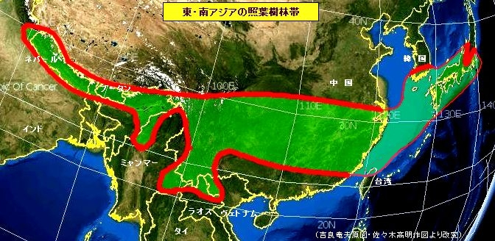
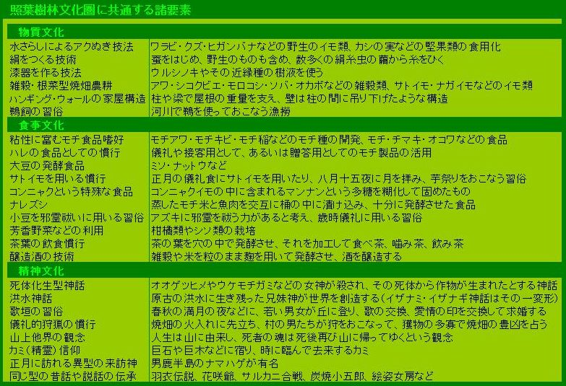
照葉樹林文化
藤田
1952年、日本山岳会はヒマラヤのマナスル初登頂をめざして、事前調査のため「マナスル踏査隊」をネパールに派遣した。その一員に植物学者、中尾佐助がいた。
中尾は、カトマンズ郊外のカカニの丘に立ち、周囲の山々を覆う森が、常緑のカシを主とする照葉樹林であることを確認していた。中尾はこのフィールドワークを契機として、照葉樹林文化論という壮大な仮説を構想したという。このときの感動がよほど大きかったのか、「照葉樹林文化論の誕生」という論文の冒頭で中尾は「それはネパール・ヒマラヤから始まった」と自ら述べている。
照葉樹というのは、いわゆる常緑広葉樹で、植物に弱い筆者が図鑑で調べると次のようなものである。ツバキの葉のように、葉が比較的厚めで表面がテカテカと光っているので、照葉樹という名称が付けられたようだ。これらの樹木がネパールのヒマラヤの麓（海抜1,500～2,500ｍ）からブータン、アッサムの一部を通って、東南アジア北部山地、雲南・貴州高地、長江流域の江南山地をへて、朝鮮半島の南端をかすめ、日本列島の関東・信越の平地まで覆っているのである。
日本人は稲作農耕文化の民だと規定したのは、民俗学の祖、柳田国男である。 たしかに現代でも、稲作農耕文化は、その習慣や儀礼など形のあるものだけでなく、精神的風土として日本の文化の根幹を成している。しかし我々は稲作農耕文化以外の文化、もっとその下辺に潜む基層の文化を受け継いでいるという感覚、大変懐かしく感じるものがあることを知っている。
中尾佐助はネパール・ヒマラヤで、我々が無意識に基層と感じているような、我々の古い民族習慣の中に深く刻み込まれた文化要素の多くが、「特有の文化のまとまり」として、この広域な照葉樹林帯にあまねく存在していることに気付き、それを「照葉樹林文化」と名づけたのである。
日本人の琴線に触れる文化素
我々は、何の疑いもなく正月には餅を食べ、雑煮には里芋をいれる。端午の節句にはチマキや柏餅を食べ、また、お祝いの席にはおこわや赤飯が用意される。こうした習慣や文化を、我々は殆ど無意識のうちに受け入れている。しかしこれらのことは、“お米を食べるという日常”とは異なる、いわゆる稲作農耕文化とは“異質の文化”が、「ハレ（晴れ）の日の特別な食べ物」として、習慣的に入り込んでいることを意味する。しかもその異質の文化は、稲作文化の発展形として出てきたものなどでは決してないことに、我々は教えられてもいないのに自然に気づている。おそらく我々が今浸かっている豊穣な稲作文化ではなくて、はるか昔の祖先から伝えられた、不作や飢饉の時には非常食物の知識として、大切にしなければならぬ文化伝統であるからこそ、それは特別に美味くも贅沢でもないのに、“ハレの日に食べねばならぬ”のであり、我々はその文化要素に触れたとき、“琴線に触れるような、密かな懐かしさ”をこの文化に感じるのではなかろうか。
これらの食文化を含む文化クラスター（群・かたまり）が、照葉樹林文化と呼ばれるものであり、中尾と共に照葉樹林文化やナラ林文化の研究で名高い、佐々木高明の著書「日本文化の基層を探る」から整理すると、その文化要素は右表のように纏められる。
（日本人の起源、伊藤）
－倭と同じく南韓が照葉樹林文化帯に入っていることに注目－
縄 文 時 代
（日本人の起源、伊藤）
（日本人の起源、伊藤）

Slide 31
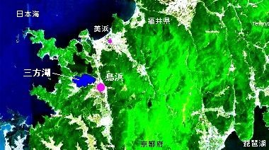
藤田
縄文のタイムカプセル…鳥浜貝塚…
福井県若狭町に縄文時代草創期から前期にかけて（今から約12,000～5,000年前）の集落遺跡・鳥浜貝塚がある。風光明媚な三方五湖の最も南側にあり、当時は三方湖に面した集落であったらしい。
ここの住人は、生活廃棄物を、岸近くの湖の澱みに投棄して処理していたと考えられている。湖底に沈んだ堆積物は、大気からはもちろん湖水の循環からも遮断され、虫や微生物も活動できない無酸素状態の、“偶然が用意したタイムカプセル”に閉じ込められたのである。もともと貝塚は、貝殻のカルシウム成分が土壌を中和し、有機物由来の考古遺物を保護 するため、人骨や獣骨、魚骨、骨角器などが数多く出土する。（旧石器時代と比べ縄文時代の人骨や遺物の出土が格段に多いのは、この貝塚という要因が大きい。）しかし、この鳥浜貝塚の自然の長期保存装置は、そのレベルをはるかに越えるものであった。
木の葉は葉緑素が残ってグリーンの色で、漆の櫛は赤漆の色鮮やかに出土したという。もちろん、空気に触れると直ちに、数千年の時を一挙に使い果たして、色を失ったと言うが……。いずれにしろ、この縄文のタイムカプセルは、奇跡的レベルの有機遺物を保存していたといっていいだろう。なかでも特筆される発見は、縄文時代前期初頭の泥炭層の中から、ヒョウタンやリョクトウ(最近の研究ではアズキの仲間らしいとされる）、その他の栽培植物の種子が検出されたことである。ヒョウタンは炭化種子だけではなく、果皮も多数出土し、中には加工されたものもあったという。更に同じ地層から、エゴマやシソなどの種子も発見されている。それぞれの起源地は、ヒョウタンがアフリカ、リョクトウ(orアズキ）はインド、エゴマやシソは東アジアの照葉樹林帯である。ということは、いずれもアジア大陸の照葉樹林帯 を経由して、この日本列島に“人の手”によって持ち込まれたと考えざるを得ない。だから、これは野生ではなく、栽培されていたに違いないと考えられるのである。この“人の手”が、照葉樹林文化を伴った人の渡来によるものか（もしかすると、浦和1号などは照葉樹林文化を伴って渡来した人の一人乃至は子孫かもしれない。）、列島人が大陸の照葉樹林文化圏へ“旅”をして、持ち帰った文化なのかは明らかではない。筆者（伊藤）はおそらく両方であったろうと考える。それほど活発な交流があっていたのではないかと考えるからである。
しかも、鳥浜貝塚での発見以来、これらの有用植物は、長野県の大石遺跡や荒神山遺跡でエゴマが、千葉県大坪貝塚や滋賀県粟津湖底遺跡からヒョウタンが、岐阜県高山市ツルネ遺跡からエンドウかダイズと思われるマメが出土するなど、縄文前期・中期の遺跡や層から続々と発見されている。
さらに、縄文時代の前期から中期にかけての巨大遺跡、青森県・三内丸山遺跡からも、赤い漆塗りのお椀が出土したのをはじめ、ヒョウタン、エゴマ、マメ類、ゴボウ、アサなど、鳥浜貝塚で発見された作物群とよく似た“栽培植物のセット”が発見され、プレ農耕段階の照葉樹林文化の影響が、当時すでに本州の北端にまで及んでいたという、驚くべき事実が報告されている。
（日本人の起源、伊藤）
縄 文 時 代

Slide 32
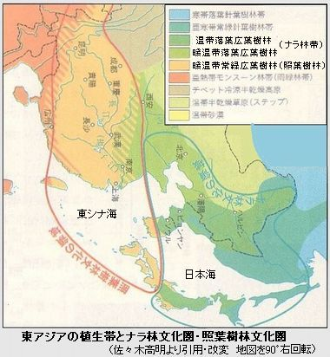
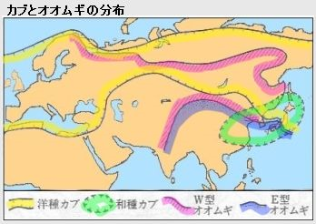
藤田
ナラ林文化圏
日本の在来種のカブには、洋種系と和種系の二種類があり、洋種系は主として東日本に分布し、和種系は西日本に分布している。そして洋種系のカブの系統は、朝鮮半島北部、中国東北部からシベリアに連なるという。明らかに東日本から、日本海を挟んだ対岸、すなわち、ナラ林帯から渡来した作物であるということが出来る。
また、栽培種のオオムギは、野生植物当時の脱粒性を防止する遺伝子の組合せから、Ｗ型とＥ型に分けられるという。そして、Ｅ型がインド東部、チベットから中国南部をへて西日本に分布し、Ｗ型は西アジア・ヨーロッパからシベリア・中国東北部・朝鮮半島北部をへて東日本に分布している。
このようにこの列島の在来作物の中に、シベリア、中国東北部から、サハリン・北海道を経由し、あるいは日本海を縦断して直接に、乃至は朝鮮半島を経て入ってきたものがある。それはカブやオオムギだけでなく、ほかにもゴボウ、ネギ、カラシナなどや、アワやキビ、それに一部ソバも加えて、北方系作物群と呼ばれている。
これらの作物群は、黄河流域の農耕地帯から中国東北部に入ってきたというより、もっと北の南シベリアから東北アジアのナラ林帯に伝わり、その地域にいわゆるナラ林型雑穀畑作文化を形成し、それが日本列島にまで達したと考えられる。
このナラ林文化圏が、民族や一定規模以上の集団の移動・交流を伴っていたか、明らかではない。しかしそれは上記、興隆窪文化や、沿海州の遺跡の解明が進むことによって次第に明らかになると思われる。
（日本人の起源、伊藤）
縄 文 時 代
（日本人の起源、伊藤）
（日本人の起源、伊藤）

Slide 33
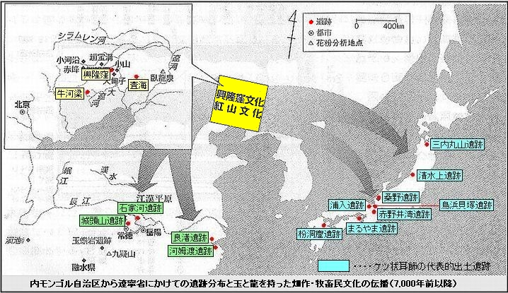
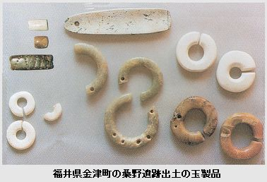
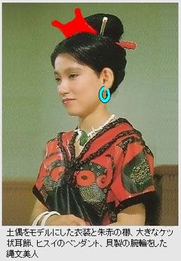
藤田
興隆窪・紅山文化（玉文化）
縄文人の ファッションを彩った玦(ケツ)状耳飾
長江中・下流域に、「黄河文明」に先行する「長江文明」があったことが、近年認知されてきた。その長江文明で、最も繁栄した良渚遺跡（5,500～4,000年前）から実に4,000に上る多数の、且つ精緻で優美な玉器が出土した。一方、この列島に「玉」が現れるのは、大阪府藤井寺市の国府（こう）遺跡からである。ここからは100体に及ぶ人骨が発掘されているが、縄文前期の人骨の一部にケツ状耳飾りをつけて埋葬されていたものがあった。このケツ状耳飾りと同様のものは、古くから長江下流域で見られたものであったが、それが列島では突然、縄文早期末から前期に、北海道から九州にかけて一斉に出現したのである。
玉は長江からという常識に沿えば、照葉樹林文化の一環として西日本地区に伝播した、というのならよく理解できるのだが、 このケツ状耳飾りに関する限りは、西日本地区というような偏りはなく、列島全体に一気に拡散した。この不自然さは、中国サイドの発掘発見で解決されつつある。すなわち、ここ十数年来俄かに、中国東北部の内モンゴル自治区から遼寧省にかけて、8,000～7,000年前の新石器時代に高度な玉文化が存在していたことが、明らかとなってきたのである。その遼寧省西部の興隆窪（こうりゅうわ）文化と呼ばれる遺跡のうちの一つ、査海遺跡（7,000年前）の墓地から、全く予想外のことだが、耳に玉ケツを着けた遺体が発見された。それだけではなく、玉匕（ぎょくひ）や玉斧などの玉製品が発見された。
長江流域における最古の玉は、6,500年前まで遡るのがせいぜいであり、7,000年前の査海遺跡の玉は、正しく中国最古の玉であることが明確となった。玉の起源は、中国南部ではなく、東北部であったのである。しかも、この査海遺跡の玉ケツ（ケツ状耳 飾り）や玉匕とよく似ている遺物が、福井県金津町の縄文早期末～前期（6,000年前）の桑野遺跡から出土していた。桑野遺跡だけではない。類似したケツ状耳飾は、前節の鳥浜貝塚をはじめ、新潟県清水上遺跡、京都府浦入遺跡など日本海側の遺跡を中心に、日本全国に分布しているのである。
即ちこの玉ケツ（ケツ状耳飾）は、実は長江流域から照葉樹林文化の一つとして伝播したものではなく、中国東北部(旧満州）から日本海を縦断して伝播し、桑野遺跡を含む北陸地方を生産拠点として、全国的に拡がったと今では考えられている。また、こう考えることが、ケツ状耳飾りが地域の植生や、それが醸す文化とは関係なく、全国的広がりを見せたことを、無理なく説明できると思うのである。
安田喜憲は、以上述べてきた文化の伝播や交流について、「龍の文明 太陽の文明」（PHP新書）のなかで、右図を提示して“中国東北部→長江流域”“中国東北部→日本列島”という文化の流れを想定している。
（日本人の起源、伊藤）
縄 文 時 代
（日本人の起源、伊藤）
（日本人の起源、伊藤）
（日本人の起源、伊藤）

Slide 34
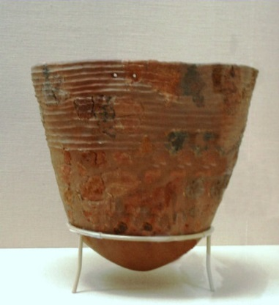
藤田
縄文土器の出現はどうやら氷期が終了する前の事であり、世界的にみて非常に古いものだが、大陸側の極東地域には同時期の土器文化の存在が知られ、東アジア一帯で世界最古期の土器が同時並行的に出現したとみられており、相互の関係が注目される。
日本列島最初の縄文時代草創期の土器は次の4段階をたどると考えられている。まず最初の第1段階は無文土器を特徴とし、第2段階は豆粒文土器と隆起線文土器群であり、第3段階は爪形文土器群であり、第4段階は多縄文土器群（土器の表面全体に隈なく文様を施す）である。その後の早期から晩期まで、各期の標識とされる土器が選定されているがそれらの様式は多彩である。
（Wikipedia抜粋）
丸底深鉢形土器 縄文草創期 横浜市都筑区花見山遺跡出土 東京国立博物館蔵
把手付甕形土器 縄文中期 長野県伊那市宮ノ前出土 東京国立博物館蔵
深鉢形土器 縄文中期 東京都あきる野市二宮大塚出土 東京国立博物館蔵
縄 文 時 代
火焔土器は）は縄文時代中期を代表する縄文土器の一種で、信濃川流域の新潟県にとくに出土が多く、長野県北部、および阿賀野川流域の福島県西部からも多く出土する。北陸地方の富山県や東北地方の南部山形県、群馬県・栃木県から少数出土することがある。
（Wikipedia抜粋）
深鉢形土器（火焔土器） 縄文中期 新潟県長岡市関原町馬高遺跡出土
火焔型土器（笹山遺跡出土）
人形装飾付壺形土器 縄文後期 青森県弘前市十腰内出土 東京国立博物館蔵
把手付甕形土器 縄文中期 長野県伊那市宮ノ前出土 東京国立博物館蔵
一般的には「亀ヶ岡遺跡」と呼ばれる約3000～2300年前の縄文時代晩期を中心とする、後期～晩期（約4000～2300年前）の遺跡です。出土品には、晩期の「亀ヶ岡遺跡」を代表する、遮光器土偶、籃胎漆器（らんたいしっき）、漆塗土器などがあり、精巧で卓越した芸術性が見られます。
（史跡 亀ヶ岡石器時代遺跡、Net)
遮光器土偶、亀ヶ岡遺跡出土
注口土器 縄文晩期 青森県つがる市亀ヶ岡遺跡出土 ギメ美術館蔵

Slide 35
鬼界カルデラ噴火（縄文時代早期 前期）
藤田
カルデラ噴火（破局噴火） 日本では7000年 - 1万年に1回程度の頻度で、破局噴火が起きている。鬼界カルデラが生まれた噴火を最後に、ここ7300年間日本では破局噴火は起きていない。今からおよそ7,300年前、鹿児島市の南方およそ100kmの島で激しい噴火が発生し、島の大部分が失われて海底に巨大なカルデラが形成された。放出されたマグマは100立方㎞を超えた。当時の島の一部は、現在でも薩摩硫黄島などで確認することができる。この噴火によって発生した火砕流の一部は海上を走り、大隅半島や薩摩半島にまで上陸。また、海中に突入した火砕流の一部は大津波を発生させ、その痕跡は長崎県島原半島で確認できる。
成層圏にまで到達した巨大な噴煙を構成する火山灰は、途中で火山灰を降下させながら偏西風に流され東北地方にまで達した。この火山灰はアカホヤ火山灰と呼ばれ、関東地方でも10㎝程度、大阪・神戸付近では20㎝近くの厚さまで降り積もった（右図）。この火山灰は今でも各地で確認できる。
活火山のない四国も厚い火山灰で覆われ、南九州から四国にかけて生活していた縄文人は死滅するか、食料を求めて火山灰のない地域に移動し、1,000年近く無人の地となった。というのも、この火山灰層の上下から発見される縄文遺跡の土器の様式が全く異なっている。このように、活火山の無い四国や近畿、中国地方東部であっても、南九州で大規模な火山活動が起これば、大変な火山災害に襲われる。
（備える防災 NHK、Net）
このカルデラ噴火の降灰の結果、西北九州と朝鮮半島の漁撈文化や三内丸山 に代表される東日本縄文文化の発展に繋がったと考える。（藤田）
縄 文 時 代 早／前 期
鬼界アカホヤ火山灰
鬼界アカホヤ火山灰（きかいアカホヤかざんばい）は、約7,300年前の鬼界カルデラの大噴火に伴って噴出した火山灰。幸屋火砕流と同時に噴出した火山灰のうち、上空に噴き上げられてから地上に降下したものをいう。テフラとしての記号はK-Ah。AKの略称でも呼ばれる。白色または淡褐色（オレンジ色）を呈し、農業には適さない。
火山灰に覆われた面積は約200万km2、体積は約100km3にもなる。偏西風にのって東北地方まで到達した。九州南部において地下の比較的浅い場所に厚さ約1mの層をなしており、四国、中国地方西南部および紀伊半島においても層として確認することができる。種子島では、20～40cm、琵琶湖では3～5cmの厚さである。また、層が不明瞭な地域においては土壌分析によって検出可能であり、おおむね日本全域で確認されている。
宮崎県の農家の間でアカホヤと呼ばれていた地層について調査した結果、人吉市付近のイモゴ、種子島のアカボッコ、四国南部のオンジなど、似たような地層が日本各地に分布していることがわかり、1976年（昭和51年）に鬼界カルデラを起源とする火山灰であることが確認された。
地層の年代決定において縄文時代の早期と前期とを分ける重要な鍵層の一つになっている。特に、種子島、屋久島、薩摩半島南部および大隅半島南部は幸屋火砕流が直撃し、当時居住していた縄文人の生活に大打撃を与えたと考えられている。
（鬼界アカホヤ火山灰、Wikipedia抜粋)
貝文土器の消滅
貝文土器（かいもんどき）は、縄文時代草創期・早期の南九州で作られていた、貝殻による模様「貝文」をつけた土器である。
貝文土器に代表される文化を貝文文化または貝文土器文化と呼び、縄文土器に代表され東日本を中心とした縄文文化とは区別される。
九州本島の九州脊陵山脈以南（熊本県南部、宮崎県南部、離島を除く鹿児島県全域）、大隅諸島（種子島、屋久島）に分布する。鹿児島県霧島市の上野原遺跡が代表的な遺跡である。
貝文文化は約7300年前の鬼界カルデラの噴火（K-Ah）で滅亡した。この噴火により、時代区分は縄文時代早期から縄文時代前期となる。
（貝文土器、Wikipedia抜粋)
（日本人の起源、伊藤）
(日本人はるかな旅、新東晃一)

Slide 36
（DNAでたどる日本人10万年の旅、崎谷満）
藤田
縄文土器の変遷
無
人
化
縄 文 時 代 早／前 期
鬼界アカホヤ火山灰層、鬼界カルデラ噴火により南九州独自の貝文土器文化が消滅
草創期
草期
前期
朝鮮半島では、旧石器時代にはヒトが疎で縄文時代早期には全くヒトの気配がなくなる。鬼界カルデラ噴火（7,300年前）の避難民（西日本縄文人）が南韓に渡り、西北九州と南韓の漁撈文化が興る。12,000年前の縄文時代草創期の日本最初の土器である隆起線文土器に遅れること5,000年以上経った7,000年前頃の半島に日本と同じ隆線文土器が現れる。この土器は縄文時代草創期の隆線文土器の流れを汲むものと思われる。また、九州地方を中心に西中国、山陰地方にまで分布する轟Ｂ式土器は、この半島の隆起文土器に酷似している。その後、半島には北方の影響が見られる縄文土器（櫛目文土器）が現れた。鬼界カルデラ噴火後の縄文前期の標識土器である曽畑式土器が北西九州に現れるが、櫛目文土器と製法が極めて似ている。この曽畑式土器が南九州に南下する。
縄文時代の開始時期である草創期を土器の出現によって定義する。この時期を特徴づける尖底や丸底の隆起線文土器には東日本型、西日本型、九州型とで差異がある。これらの差異は先行する無文土器の差異に由来すると思われる。
早期になると土器の様式がさらに多様化する。南九州では草創期から見られた貝文文化が盛んになる。貝文文化は南方島嶼部から黒潮に乗って北上したと考えられている。

Slide 37
漁撈・狩猟・採取
藤田
縄文時代早期から行われていた丸木舟による遠洋航海
雷下遺跡（市川市）から出土した縄文時代早期の丸木舟が日本最古の丸木舟と見なされている。その後、全国各地で100隻以上出土を見ている。
伊豆諸島の神津島産の黒曜石が本土の旧石器時代の遺跡から出土する。つまり、明確な運搬手段の証拠はあがっていないが、旧石器時代に神津島と本土とを結ぶ海上交流があったことを示す。縄文時代になると伊豆諸島間、本土間との交流は活発となる。伊豆諸島で出土する前期から中期の土器は関東地方の土器だけでなく関西地方の土器もかなり含まれている。土器以外にも交流の証拠は多数ある。八丈島の倉輪遺跡はからは縄文時代前期から中期の住居跡と人骨、土器、石器に混じって、イヌ、イノシシの骨が出土している。これら動物は本土から持ち込まれたものと考えられる。
南アメリカのペルーで縄文式土器と酷似する土器が出土したことがある。黒潮に乗って（たぶん漂流か）縄文人が太平洋を渡ったのではないかと考えられている。
さて、伊豆諸島内の縄文遺跡から「磨製丸のみ石斧」が出土する。この特徴ある石斧の原産地は南の硫黄島からマリアナ諸島に点在する遺跡にみつけることができる。したがって、伊豆諸島が北からの本土と南からのマリアナ諸島との2重の交流を担っていた可能性がある。
つまり、小さな丸木舟からは想像できないくらい、縄文人は勇敢に太平洋の乗り出していたのである。そして、大海中にあっても方向、距離などを誤らない航海技術と熟練したテクニックをもっていたことがわかる。
（逆説の日本古代史、水野祐監修）
縄 文 時 代
中里遺跡出土丸木舟 東京都北区
漁撈
貝塚
（図説 古代史、成美堂出版）

Slide 38
藤田
西北九州と朝鮮半島の漁撈文化
6,300年前（7,300年前 較正年代)九州・大隈半島の南、鬼界カルデラが大噴火したのである。アカホヤ火山灰と呼ばれる膨大な火山灰が遠く東北地方まで降った。当然、南九州の生態系は破壊され、ヒトの住めるところではなくなったであろう。中九州でも事情はそれほど大きく異なることはなかったであろう。そういう時、西北九州では生き残りをかけて、新たな漁撈文化が生まれた。
おそらく、アカホヤ火山灰の打撃の少なかった西北九州（さらに半島）には、九州南部・中部からの避難民が押し寄せたに違いない。それは、堅果類、芋類の植物食をベースにし、タンパク質の供給を魚に求める、補完的な小規模漁業という旧来からの生業パターンの変更を迫ることになったと思われる。
堅果類や芋類の自然の供給量は西北九州でも減少し、それを補うために漁業資源の比重を大幅に引き上げる必要性に迫られたに違いない。新たな漁撈文化は、そうした情況変化に対応して、必然的にこれまでの沿岸漁業から大型魚（マグロ、サワラ、シイラ、サメ）を対象にした、外洋性の大規模漁業が必要とされた。
大型魚を釣るには当然大型の針が必要となる。そのとき導入されたのが、沿海州辺りから朝鮮半島の東海岸まで南下していた、結合式釣り針（5～10cmの大きさ）の技術であった。
（日本人の起源、伊藤）
縄 文 時 代
（日本人の起源、伊藤）
浦入遺跡（舞鶴）から出土した丸木舟
丸木舟の全長は約8ｍと推定され、幅0.8ｍ、舟底の厚さは5cmで、造られた時に付いた焦げ跡が実見できる。縄文時代の丸木舟は50数例発見されているが、前期は5例（長崎・伊木力遺跡や福井の鳥浜遺跡など）で、浦入遺跡の丸木舟は中でも特別大きく、湾口近くで発見されたことから、外洋航行に使用されたと推測されている。外洋航海用としてはわが国でも最古級と判断される。縄文人の広域的海上交易は今や定説になっているが、日本海側で出土した船着場・集落跡などから日本海沿岸の交易起点の一つと考えられる。これまでの発掘調査によれば、丸木舟は、僅かな例を除き、殆どが日本海側の遺跡から発掘されていて太平洋側からは出土していない。日本海側では、日本全国のいろんな地域と「海の道」を通じて交易をしていたことがわかり、遠くシベリアと交易があった痕跡も確認されている。日本列島の縄文人は、一万年に渡り相当高度な「海の文化」を築いていたと察しられる。
（浦入遺跡、Net）
丸木舟
6000年前
浦入遺跡出土
京都府舞鶴市教育委員会蔵
世界最古の捕鯨発祥の地
能登半島の真脇遺跡に立って、前方を見ると、遺跡と接して海が広がっている。ここは昭和５７年から昭和５８年にかけて発掘された、縄文時代の前期初頭約６０００年前から晩期終末約２３００年前までの約４０００年間続いた定住型の縄文集落遺跡である。 特にこの遺跡を有名にしたのが、多量のイルカやクジラの骨の出土であった。 平均体重約１００キロのマイルカを捕獲していたとなると、多数の縄文人とイルカの戦いが海の中で行われていたと推測される。
縄文前期の層から発見された個体数は２８４体分しかないが、今まだ発掘されている面積は少ないので、イルカ捕獲数は数千頭に及ぶと思われる。 「人類と鯨類との関係史にとって、きわめて重要な遺跡である」（「海を渡った縄文人」橋口尚武編著 小学館）と評価されているし、能都町教育委員会のパンフでも「真脇は世界最古の捕鯨基地であった」と誇らしく記述されている。
（大阪法律事務所、Net）
「お魚土器」と呼ばれる真脇式深鉢（大阪法律事務所、Net）

Slide 39
藤田
縄文カレンダー
縄 文 時 代
（図説 古代史、成美堂出版）
（日本人の起源、伊藤）
（図説 古代史、成美堂出版）

Slide 40
藤田
縄文漆
長江河口にある河姆渡遺跡で発掘された漆椀は、放射性炭素年代測定で約6200年前と確認されたことから、漆器は中国が発祥地で技術は漆木と共に大陸から日本へ伝わったと考えられていた。
ところが、北海道の南茅部町の垣ノ島遺跡から出土した漆の装飾品6点が、米国での放射性炭素年代測定により中国の漆器を大幅に遡る約9000年前の縄文時代前期の装飾品であると確認された。縄文時代の集落と生活様式の変遷が確認できる垣ノ島遺跡からは、赤漆を染み込ませた糸で加工された装飾品の他に、黒漆の上に赤漆を塗った漆塗りの注口土器なども発見されている。さらに、福井県(鳥浜貝塚)で出土した漆の枝は、放射性炭素（Ｃ14）年代測定法による分析の結果、世界最古の約 12600年前のものであると確認され、漆木のDNA分析で日本の漆は日本固有種であることが判明した。 更なる調査で技術的に高度な漆工芸品である「赤色漆の櫛」も出土、 この他に、木製品、丸木船、縄、編物、その加工に用いられた工具なども相次いで出土しており、漆工芸品も含めた木材加工の関連品が発見されている。このことから、現在では漆器の起源は日本であるという考えが一般的である。(漆器-Wikipedia抜粋)
青森県是川中居遺跡から出土
（八戸市教育委員会提供）
縄 文 時 代
鳥浜貝塚遺跡から出土
（大阪法律事務所、Net）
桜町遺跡
（縄文時代早期~晩期の遺跡）
高床建物の柱材（写真）が大量に発掘され、弥生時代に大陸から伝わったと考えられていた高床建物が縄文時代に存在したことを証明した。
埋葬
上野原遺跡
縄文時代草創期から始まる、国内最古級の定住集落遺跡、竪穴住居（写真・復元）、燻製をつくる設備、道路の跡など多数の遺構が整然と配置されている。
（図説 古代史、成美堂出版）
（図説 古代史、成美堂出版）

Slide 41
竪穴住居
藤田
竪穴住居
縄文時代の住居は地面を掘り込んで床を造りました。中央には炉があります。
（特別史跡 三内丸山遺跡、Net ）
縄文人の生活（逆説の日本古代史、水野祐監修）
１．縄文人はカキの養殖を行っていた。貝殻が棒に付着したカキを発見。潮干狩りは春から初夏にかけて。
２．縄文人の集落はクリで囲まれていた。縄文中期になると寒冷化が進み、食料不足を補った栗が植えられた。
３．縄文人はアスファルトを接着剤・凝固剤としてつかっていた。
４．縄文時代にも神聖なランプがあった。吊り手土器は集落の特定の家からだけ出土する。祭祀につかわれたランプか。
５．縄文時代中期から後期にかけ形成された環状貝塚には多量の貝殻が残された。環状貝塚は、干し貝の製造所製造所と考えられる。
６．縄文人は木ではなく土器で太鼓をつくったか。有孔鍔付土器（ゆうこうつばつきどき）は用途は太鼓か！？
７．カキの幼生であるプランクトンは何かに付着しないと生育しないという特性をもつ。縄文人はより多くのカキをえようと浅瀬に木の枝を投げ込み、カキを枝に付着させたと思われる。この棒付きカキは埼玉県や神奈川県の貝塚でよく見られ、縄文人がカキの養殖を行っていた証拠と考えられている。
８．縄文時代の抜歯風習は、中期末に仙台湾沿岸地方で発生し、後期前葉には関東地方に広まり、後期中葉には九州地方にまで達した。とくに後期・晩期の成人人骨には、ほとんど抜歯が認められる。この風習は一部九州を中心とする西日本の弥生時代前期ごろにも引き継がれている。抜歯は、その当時、共同体の構成員として認められるために、男女の別なく、だれもがおこなわれなければならない重要な儀式であった。
９．石斧、石剣、石棒、石錘のような用途が類推できる道具のほかに、「第２の道具」（精神的物質）よばれる用途不明で、形状や特徴から名付けられた一群の遺物がある。石冠、土版・石板、土弾、御物石器、スタンプ形土製品、青龍刀石器、 独鈷石などがある。独鈷石は中央凹に糸を巻き、両端をなにかを鼓打する、季節祭祀に使われた石器と思われる。
１０．茨木県広畑貝塚から大量に出土した文様のない薄手の土器は、縄文時代後期のもので、海水を煮て食塩を作るためのものである。製塩は縄文時代までさかのぼることができる。
縄 文 時 代
大宿南原遺跡出土独鈷石

Slide 42
藤田
縄文都市（三内丸山遺跡）（5,500年～4,000年前）
いま我々は、縄文時代の最盛期の真っ只中にいる。縄文文化は、春には山菜、夏には魚介類、秋には木の実、冬には狩猟という、森と海の恵みに基盤を置いた、自然=人間循環系の文化（安田喜憲）であった。この生活原理に従いながら、クリの栽培化などの高度な技術開発により、大規模集落に発展させたのが、縄文都市とも呼ばれる三内丸山であった。
三内丸山は自ら数百人規模の人口を擁する大都市であり、且つ周辺に16以上の衛星都市を抱える大都市圏であった。おそらく列島内はもちろん、大陸、沿海州・アムール地方、更には南西諸島まで名の知れた拠点都市であったに違いない。
したがって、ここには、あらゆる物資が集積し、いろいろな人々が集う交易センターすなわち国際都市であった可能性もある。あの6本の巨大な柱の建造物は、おそらく出入りする舟の見張りの櫓（やぐら）であり、狼煙をあげれば通信用タワーとなり、夜、篝火を焚けば灯台代わりとなったであろう 。（そうした意味では、上図の建造物の復元図には屋根が描かれており、筆者（伊藤）としてはやや疑問である。筆者は屋上には、何らかの集石炉が作られていたと想像している。）
右下の図は列島内の交易ルート、交易品の数々である。生活物資から装飾品までが列島各地から三内丸山に集積していたことが分かる。
（日本人の起源、伊藤）
縄 文 時 代 中 期
三内丸山の住人は、誰か？
東アジアまで拡散したホモ・サピエンスは、寒冷に適応しながらアジア人化してゆく。もしかすると、まだ生存していた北東アジアの旧人と混血したかもしれない。この推測は、シノドントと称される北東アジア人特有のシャベル状切り歯（上あごの前歯がシャベル状に凹んでいることを指す）が、原人段階から現代人にまで引き継がれているという、アフリカ単一起源説では説明のつかない事実からの推測である。
北東アジアは寒冷な気候の地域ではあったが、大型哺乳類の宝庫でもあった。彼らは黄土動物群やシベリアのマンモス動物群の大群に群がったことであろう。そこでは人口の増加率が高まり、人口の増加は“文化・技術の創出効果”を高めた。バイカル湖文化センターと呼ばれる地域は、そういう地域であったと筆者（伊藤）は理解している。
伊藤は、列島の旧石器文化の分析から、細石刃文化成立の頃、北海道を含む列島の東地区には、バイカル湖文化系の「東日本人」と、九州、四国を含む列島の西地区には、華北（黄河）文化系の「西日本人」という、二系統の民族集団がこの列島の東西に並存するという大枠が形成されたと考えている。 そして、それは基本的に縄文時代へつながった。
従って、縄文時代の東日本の中心都市、三内丸山は必然的に“バイカル湖文化系の東日本縄文人”が作り上げた都市であったと考えられる。
（日本人の起源、伊藤）
日本人の起源JPEG25
（日本人の起源、伊藤）

Slide 43
藤田
縄文ビーナスと三上山
このビーナスは、もちろん単なる飾りではありません。京都大学の泉拓良教授によれば、「乳房を強調した土偶は、定住を始めた人々が豊饒や命の再生への願いを込めたのだろう」とのこと、縄文草創期（1万3千年前）。この遺跡と同じ湖東地区には、滋賀の座標軸とも呼ばれる三上山（御神山）がそびえています。
（縄文ビーナスと三上山、Net）
縄 文 時 代 草 創 期
三重県飯南郡飯南町の粥（かゆ）見井尻遺跡から日本最古とみられる縄文時代草創期前半（約１万２千年―１万１千年前）の土偶が出土した。（Hisao Kotoguchi （土木史)、Net)
三上山と野洲川 （20015-06-21. 東海道本線車窓より、撮影）
１万年以上前の石に線刻 「縄文のビーナス」の一種か 鹿児島・牧野遺跡
鹿児島県南九州市の牧野遺跡で、線刻を施して女性を表現したとみられる約１万３５００年前（縄文時代草創期）のこぶし大の石が見つかり、県立埋蔵文化財センターが２７日発表した。子孫繁栄などを願って作られた「縄文のビーナス」の一種とされ、同時期としては国内３例目。
見つかった石は長さ５．５センチ、幅４．８センチ、厚さ４．１センチで安山岩製。全体に刻まれた縦や斜め方向の線が、女性の髪を表しているとされる。同じぐらいの大きさの石約１６００個が詰め込まれた円形の穴（直径２メートル、深さ３０センチ）の中から見つかった。同センターの堂込秀人所長は「特殊な遺構から出土している。祭祀（さいし）との関連も考えられ、縄文時代の精神文化を知る貴重な史料だ」と話した。
線刻を施した同種の石は、愛媛県の上黒岩遺跡や鹿児島市の掃除山遺跡で見つかっている。
（産経新聞 2017.11/27)

Slide 44
藤田
土偶
土偶（どぐう）は、人間(特に女性)を模して、あるいは精霊を表現して作られたと考えられる土製品で、日本では、縄文時代に沖縄県を除く地域で製作された。世界的には、こうした土製品は、新石器時代の農耕社会において、乳房や臀部を誇張した女性像が多いことから、通常は、農作物の豊饒を祈る地母神崇拝のための人形と解釈されることが多い。
現存する日本最古の土偶は、滋賀県や三重県で出土した縄文草創期のものである。早期には近畿、関東東部に広がっている。中期終わりには、東北地方を除いてほとんど作られなくなるが、後期には東日本を中心に復興する。九州においては、熊本を中心に後期のものが出土している。弥生時代にはほとんど作られなくなる。
国立歴史民俗博物館（千葉県佐倉市）の調査によれば、日本全国の出土総数は15,000体ほどである。武藤、譽田は18,000点程度としている。出土分布は東日本に偏っており、西日本での出土はまれである。千葉県佐倉市にある吉見台遺跡からは、600個以上の土偶が出土している。
現在までに出土している土偶は大半が何らかの形で破損しており、故意に壊したと思われるものも多い。特に、脚部の一方のみを故意に壊した例が多い。そのため、祭祀などの際に破壊し、災厄などをはらうことを目的に製造されたという説がある。また、大半の土偶は人体を大きくデフォルメして表し、特に女性の生殖機能を強調していることから、多産、安産などを祈る意味合いがあったものと推定する説もある。その他、用途としては生命の再生、神像、女神像、精霊、護符、呪物などの多様な説があり、子供の玩具やお守りだった、身体の悪い所を破壊することで快癒を祈った、ばらばらになるまで粉砕された土偶は、それを大地にばら蒔くことで豊穣を願ったのではないかなどとする説もある。（土偶の祭りは日差しのもっとも弱くなる冬至ころに行われた。）
出現 最も古い土偶は、滋賀県東近江市の相谷熊原遺跡で縄文時代草創期（約１万３０００年前）の土偶１点がほぼ完全な形で見つかった（前述）。また三重県松阪市飯南町粥見井尻（かゆみいじり）遺跡で見つかった縄文時代草創期（約1万2,000年〜1万1,000年前）のもの2点がある。後者は小形でやや厚みのある板状のもので、頭部と両腕を突起で表現しており、顔や手足の表現がないが、乳房は明瞭に表現されている。早期前半、関東地方東部に逆三角形や胴部中程がくびれた形の土偶が出現し、早期後半には東海地方にまでその分布が広がり、それぞれが明確な土偶形式を形成している。前期は、この延長線上で板状土偶が発達した。しかし、この段階の線刻礫や土偶が、実際にどのような目的で造形されたのかは分かっていない。
立像土偶 中期初頭になって、土偶が立体的になり、四肢・頭部の表現をはっきりさせ、しかも土偶自体が自立できるようになる。この造形変化は、縄文全時期を通じて土偶の変化の内最も大きな変化であった。しかし、突然変化したのではなくて、前期後半には顔の表情豊かな土偶が現れていた。現在最も古い表情豊かな土偶は前期前半の千葉県石揚遺跡出土で、扁平・円形の頭部に2～6個の丸い孔があけられている。同じような表情豊かな土偶は、東海地方から関東地方までの東日本で現れ、当時の土器形式圏を越えた広い範囲に分布している。それが前期末葉になって、新たな変化は東北地方で現れはじめる。前期後葉の宮城県糠塚遺跡の土偶に始まる。それは両目・口の表現の獲得である。それ以降は、東北地方南部に分布する土偶から、顔面の表現が次第にはっきり形作られてゆき、北陸地方や中部高地地方に広がっていき、中期初頭には「立像土偶」へと移りはじめ、胴部が板状、頭部が円盤状、正面に目・鼻・口が添えられる程度であるが、短期間に立体化し、自立可能な立像を完成させた。長野県棚畑遺跡出土の「縄文のビーナス」はその到達点である。この急速な変化は、土偶が子孫繁栄、安産祈願、祭祀等の個人レベルの目的に造られてきたのにたいして、村落共同体レベルでの祭祀に使われるようになったと考えられる。つまり、土偶はこの中期前葉に、縄文社会に定着した。
後期にはハート型土偶が現れる。後期から晩期にかけて、関東から東北地方では、山形土偶やミミズク土偶、遮光器土偶などが大量に造られる。また仮面を被ったもの(仮面土偶)なども見られる。九州を除く西日本では人型土偶はまれで、簡略で扁平な分銅形土偶などが多い。
（土偶－Wikipedia抜粋）
土偶（通称「縄文のビーナス」）縄文中期の代表的な土偶。長野県棚畑遺跡出土（国宝）
土偶（中空土偶）（複製）北海道著保内野遺跡（国宝）
縄 文 時 代
「仮面の女神」土偶
（茅野市の中ッ原遺跡）国宝
合掌土偶（青森県風張1遺跡）（国宝）
土偶頭部（岩手県繋萪内遺跡）
遮光器土偶（宮城県恵比寿田遺跡）

Slide 45
藤田
縄文の女神（山形県舟形町西ノ前遺跡出土土偶）
縄 文 時 代 中 期
縄文の女神（正面左向き） 縄文の女神（左側面） 縄文の女神（背面右向き）
国宝「縄文の女神」
縄文の女神は、高さ４５ｃｍと見つかっている完形土偶の中で最も大きい土偶です。重さは３．１５５ｋｇとちょうど新生児の重さと同程度です。頭部は半円形に丸くなり、複数の孔（あな）が開けられています。眼・鼻・口の表現がないのが特徴です。Ｗ字のシャープな胸、尖ったような腹、どの部分も洗練された形をしています。また、お尻は後ろに突き出ており、その形から「出尻形土偶（でっちりがたどぐう）」と呼ばれています。すそ広がりの脚の底面は少しえぐって、焼むらを抑えようとしています。
（国宝縄文の女神－山形県立博物館、Net)

Slide 46
石棒と石偶
藤田
石棒
縄文時代、石は刃物や、食料を加工するための道具などとして加工され、利用されました。一方で男性器をかたどった石棒など、信仰やマツリに関する「道具」も作られました。
石棒は、縄文時代中期から後期にかけて多く作られ、住居の中の炉の縁や壁際などに立てられたほか、ムラの中の特定の場所に置かれて、豊かな恵みを得るための祭祀や儀礼が行われたと考えられています。
（縄文時代の石棒祭祀－諏訪市、NET）
注）縄文時代、土偶は女性あるいは女性器を象徴するものが多いが、石棒は男性器を象徴する。
縄 文 時 代
（千葉市加曽利貝塚）
（縄文時代の石棒祭祀－諏訪市、Net）
岩偶（がんぐう） やわらかい凝灰岩【ぎようかいがん】質の泥岩でつくった人形である。簡単な頭部と肩があり、その下に腕を表現したかと思わせるような造形がある。顔はないが、手を胸に当てがったような恰好の方がふくらみをもち、前面であろうか。各処に製作時の擦痕がある。
岩版 岩偶と同じ石材である。梯形に形を仕上げ、上の方に二つの孔をあけている。扁平な両面には、一方は鋸歯状に、他面はＸ状に小さな列点文がつけられている。
岩偶、岩版は共に縄文時代の信仰に関係のある遺物で、前者は呪術【じゆじゆつ】のようなことに、後者は護符【ごふ】として用いられたものであろう。
（岩偶とは - コトバンクNet）
熊本県多良木町黒肥地の追の原遺跡から出土した、約８千年前（縄文時代早期後半）に作られた最古の岩偶（多良木町教育委員会提供）
「笑う岩偶」縄文時代の後・晩期。儀式、祭祀のためとも言われるが、何のために造ったかわからない。秋田県北秋田市蔵（１１月１９日、安中市「ふるさと学習館」のストーン・ツールズ」企画展で、矢本真人撮影）

Slide 47
藤田
磐笛（石笛）
岩笛そのものは、縄文期の遺跡から数多く出土しております。鳥取県の目久美遺跡から発掘された縄文前期の岩笛、千葉県の曽谷貝塚からは翡翠製の岩笛(縄文中期・國學院蔵)、東京国分寺で見つかった同じく翡翠の岩笛(縄文中期)、石川県真脇遺跡、北海道日高地方、函館・谷地頭遺跡、岐阜県東乙原遺跡(いずれも縄文中期)等々、各地から発見されています。岩笛が人工的に穿孔されたもの、自然の穴のもの、自然の穴に加工を施したものなど、色々な形と材質のものが見つかっています。
しかし、奇妙なことに、縄文のあとの弥生期にも岩笛は存在していると想像されますが、この時代の出土品の中には、ほとんど記録に残っていないそうです。先の中西 旭先生は、岩笛が縄文時代“心霊降臨の斎場で鳴らされたものであろう”と請われておりますが、まさに岩笛は、縄文を象徴する吹奏祭具であったものと思われます。
（NPO法人「にっぽん文明研究所」、Net）
穿孔した石笛（糸魚川原石）
（NPO法人「にっぽん文明研究所」 、Net）
縄 文 時 代
縄文尺と堀立柱建物
歴史的には縄文時代前期に出現し、青森県青森市の三内丸山遺跡や秋田県大館市の池内遺跡など拠点集落の中心的な建物に用いた。ことに三内丸山遺跡の巨大な木柱による六本柱の建物は有名である。径1mのクリ材もさることながら、柱穴の間隔、幅、深さがそれぞれ4.2m、2m、2mで全て一致することも重要である。特に「4.2m間隔」の柱穴は他の縄文遺跡でも確認されており「縄文尺」とでもいうべき共通の尺度が広汎に使用されていたのではないかと考えられるまでになった。（栃木県古宿遺跡、根古屋台遺跡、秋田県杉沢台遺跡、青森県近野遺跡岐阜県下田遺跡などなど、東日本で発掘された大型住居跡の大半に適用できることがわかりました。）この六本柱の建物は祭壇や見張り台のような施設ではなかったかと推定されている。(堀立柱建物－Wikipedia抜粋)
この縄文尺（35センチメートル）の存在は当時既に測量の技術が備わっていたことを示すものであり、ここに住んでいた人々が当時としては高度な技術的水準に達していたことを示すものである。特に4.2メートルというのは35センチメートルの倍数であり、35センチメートルの単位は他の遺跡でも確認されているので「縄文尺」ともいうべき当時のものさしとして何らかの技術の共有をしていた可能性が考えられている。柱本体にも腐食を防ぐため周囲を焦がすという技術を使っており、腐食を長い間防いだ一因となっている。（三内丸山遺跡－Wikipedia抜粋)
縄文尺度の存在は、奈良の法隆寺や東大寺の技術的基礎は縄文時代から育まれていたことを示すのではないか。縄文尺度は中国の新石器時代の尺度（17.4cm、縄文尺の半分、下参照)やエジプトのピラミッド建築の際の王室キュービット（52.4cm、縄文尺の半分の3倍）と関連があるのではないか。
縄文尺について、岩田重雄さんという方は、中国の新石器時代の平均値が十七・四㎝で、これが日本へ入ってきて、このような尺度が生まれたのではないかと言っています。それを受けて藤田富士夫さんも、そうに違いないと。当時、中国の新石器から殷にかけて、尺度が用いられているものだから、殷尺であろうとおっしゃっています。（メソポタミア起源？）三十五㎝の単位は人であると、中指の先端から肘である可能性はありますが、どこでも同じように三十五㎝という決まった数値でものさしを決めていくというのは、やはり伝播していった可能性が高いです。
（国際縄文学協会（IJCC)、Net)
三内丸山遺跡の堀立柱建物(堀立柱建物―Wikipedia)

Slide 48
藤田
ウッドサークル
真脇遺跡
真脇遺跡（まわきいせき）は、石川県鳳珠郡能登町字真脇にある縄文時代前期から晩期にいたる集落跡の遺跡である。真脇遺跡は能登半島の先端から少し内海に入ったところにある入江の奥に位置する。用水路工事に伴う1982-83年にかけて行われた発掘調査により発見された。遺跡は入江奥の沖積低地の包含層の、最近の水田の土地の約1メートル下にあって、そこから約3メートル下に亙って遺跡の含まれる層が年代順に層を成していた。そこから発掘される史料なども豊富であるため、「考古学の教科書」などとも呼ばれる。約6000年前から約2000年前まで、採集・漁撈の生活を営む集落があったものと考えられている。発掘で出土した厚く堆積した300体を超える大量のイルカの骨や、長さ2.5メートルもある巨大な彫刻柱、土偶、埋葬人骨、厳つい風貌の土面は後期に属する日本最古の仮面、整然とした地層などが話題を呼んだ。
この遺跡に住んでいた人々はイルカ漁を盛んに行ったらしく、大量のイルカの骨が発掘されている（特に前期-中期にかけて多く見られる）。イルカの骨には石器の鏃や槍が残っていて、獲ったイルカは食用に供せられるほか、骨を再利用したり、油を採ったりされた。また、イルカは、この土地だけでなく他地域との交易に使われたと考えられる。船は出土しなかったが、船の櫂（ヤチダモ材）が出土している。さらに中部山岳地帯や東北地方からの土器や玉が出土していることからも分かる。
遺跡最晩期の地層からは円状に並べられたクリ材の半円柱が発掘された。10本の柱で囲んだと思われる直径7.4メートルの環状木柱列で、各々の柱を半分に割り、丸い方を円の内側に向けている。その太さは直径80～96センチもある。小さな環状木柱列もあり、これらは何度も立て替えられたと考えられる。同じ石川県金沢市で先に確認されたチカモリ遺跡の環状木柱列（ウッド・サークル）と良く似ており、注目されている。このような巨木を用いた建物や構築物は巨木文化と呼ばれ、日本海沿岸から中央高地にかけていくつか確認されている（新潟県糸魚川市の寺地遺跡、富山市古沢の古沢A遺跡、長野県原村の阿久遺跡など）。
遺跡は、1989年に国の史跡に指定された。また出土品のうち保存状態の良好なもの219点が1991年国の重要文化財（考古資料）に指定された。
（真脇遺跡－Wikipedia抜粋）
縄 文 時 代
満点の星空の下、たたずむ縄文遺跡「真脇遺跡」の復元された「環状木柱列」＝石川県能登町で、川平愛撮影 （りらくフォト 毎日新聞）
チカモリ遺跡
本遺跡は犀川の造り出した扇状地にあり、地下水が豊富にあるため木製品や植物製品が残されていた。1954年から数回にわたり発掘調査が行われたが1980年の調査の際に掘立柱の環状木柱列（ウッドサークル）が発見された。その後の調査で、直径30から85センチメートルの巨木柱の下部部分（柱根）が総計347点も発見され、円を描くように配置されている。それら木柱の多くは縦に半分に割られ、断面がカマボコ形になっているものやU字形になっている。加工されていないものは少ない。堅いクリ材であり、運搬に便利なように半截してあり、目途孔を開けている。
これら木柱のうち直径50センチ以上の23本の巨大な木柱は、集落の中央広場付近に8〜10本が組みになって、直径6〜8メートルの円形に規則正しく並べて立てられ、出入り口が付いている。 円形遺構、正方形遺構、長方形遺構の三タイプに分けられる。これらのタイプが近接したり、重複したりしている。柱根だけが残っているので本来の長さは分からないし、どのような建築物であったかも分からない。しかし、柱の太さからいって普通の住居ではなかったことは推測できる。
これら、木柱根の出土が縄文時代の遺跡の中で極めて多く巨木文化の存在が考えられる。祭祀施設と想定されている。
（チカモリ遺跡－Wikipedia抜粋)
チカモリ遺跡公園の環状木柱列復元模型
日本海文化圏の特徴の一つ：巨木を立てる
能登半島の真脇遺跡、金沢市のチカモリ遺跡、糸魚川市の寺地遺跡などの縄文時代後期の遺跡には巨木を建てる特徴がある。その流れを受けたものが、金輪による三本柱（三本の巨木を鉄の輪で一本に束ねた柱）で有名になった出雲大社の巨大神殿に影響を与えているのではないかという指摘もある。（風土記の世界、三浦）

Slide 49
藤田
ストーンサークル
環状列石は、長径30 - 40メートルの隅丸方形に配石した遺構である。一番外側に、二重・三重に川原石を環に並べた「外帯」と、多くの場合、その中心に「内帯」がある。「内帯」の内側は、直径5メートル内外の方形または円形の広場ができている。これらの配石の下に墓穴があったり、石列の間に土器棺があることが多い。そして、環になっている石の一部が途切れ、幅2 - 3メートルの通路ができ、両側に石が並び外に続いている。
以上のような環状列石が、日本においては、現在までに主に青森県と秋田県北部、北海道では渡島半島を中心に道北を除く道内各地に検出されている。血縁・地縁をもった氏族の連合が40 - 50キロメートルほどの距離をおいた領域を占有し、その中心に祭の場を築造したのではないか、と考えられている。この遺跡が日本ではじめて公表されたのは1886年（明治19年）小樽市の忍路環状列石である。
東北地方から北海道にかけてのストーンサークルは縄文時代中期後半から後期にかけて作られている。大きさは直径30メートル以上のものと直径10メートル以下のものがあり、大きいものは祭祀の場として作られ、小さいものは竪穴住居の周囲に石を置いたものが多い。直径が30メートル以上のものは、まず縄文時代中期の終わりごろに現在の静岡県、山梨県、群馬県付近で作られる。続いて縄文時代の後期前半に秋田県北部や青森県、北海道西南部で作られる。同じころ、岩手県では石を直線状や弧状に並べるものが作られている。
配石遺構は、縄文中期後半から後期になると各地で築造され、日本各地で発見例が増えてきている。現在までのところ最も古いと考えられているのは長野県諏訪郡原村にある阿久遺跡の配石で、縄文時代前期のものと推定されている。ドルメンが多いが、大分県には人間の背丈ほどのメンヒルを環状に並べた佐田京石がある。
（Wikipedia抜粋）
縄 文 時 代
秋田県鹿角市十和田 大湯環状列石
秋田県北秋田市森吉地区にある深渡（ふかわたり）遺跡の小型ストーンサークル。使わなくなった竪穴住居の周囲に石を置き祭りを行った跡

Slide 50
藤田
入れ墨
（起源） 入れ墨は比較的簡単な技術であり、野外で植物の棘が刺さったり怪我をしたりした際に、入れ墨と同様の着色が自然に起こることがあるため、体毛の少ない現生人類の誕生以降、比較的早期に発生し普遍的に継承されて来た身体装飾技術と推測されている。古代人の皮膚から入れ墨が確認された例としては、アルプスの氷河から発見された5300年前のアイスマンが有名であり、その体には入れ墨のような文様が見つかっている。また、1993年に発掘された2,500年前のアルタイ王女のミイラは、腕の皮膚に施された入れ墨がほぼ完全な形で残されたまま発掘されている。
日本の縄文時代に作成された土偶の表面に見られる文様は、世界的に見ても古い時代の入れ墨を表現したものと考えられており、縄文人と文化的関係が深いとされる蝦夷やアイヌ民族の間に入れ墨文化が存在したため、これも傍証とされる。続く弥生時代にあたる3世紀の倭人（日本列島の住民）について記した『魏志倭人伝』中には、「男子皆黥面文身」との記述があり、黥面とは顔に入れ墨を施すことであり、文身とは身体に入れ墨を施すことであるため、これが現在確認されている日本の入れ墨の最古の記録である。また『魏志倭人伝』と後の『後漢書東夷伝』には、「男子皆黥面文身以其文左右大小別尊之差」（魏志倭人伝）「諸国文身各異或左或右或大或小尊卑有差」（後漢書東夷伝）と、共通した内容の入れ墨に関する記述が存在し、入れ墨の位置や大小によって社会的身分の差を表示していたことや、当時の倭人諸国の間で各々異なった図案の入れ墨が用いられていたことが述べられている。『魏志倭人伝』では、これら倭人の入れ墨に対して、中国大陸の揚子江沿岸地域にあった呉越地方の住民習俗との近似性を見出し、「断髪文身以避蛟龍之害」と、他の生物を威嚇する効果を期待した性質のものと記している。
（入れ墨－Wikipedia)
縄 文 時 代 ・ 弥 生 時 代
(民族学伝承ひろいあげ辞典、Net)
入れ墨状の文様をもった土偶(Wikipedia)
(民族学伝承ひろいあげ辞典、Net)
左図．大隈隼人の居住地だった京都府南部綴喜郡大住から出た直孤文を顔と兜に刻んだ埴輪。
隼人には奄美諸島の久米隼人があり、久米族と隼人族がよく似た種族であるかと思える。
『古事記』大久米命とイスケヨリヒメのエピソードで「鯨ける利目（まさけるとめ）と出てくる。「まさける」は鯨面しているという意味だが、「まるで裂けているかのような模様」とも考えられ、目の周りに×、あるいは上下に湾曲したような刺青か？
(民族学伝承ひろいあげ辞典、Net)
『古事記』（712年）の神武天皇東征の条に、”大国主命の黥利目”という記述が見られます。この”黥利目”は、別名”裂ける利目（さけるとめ）”（黥ける利目）と言われています。これは「目のまわりに入れ墨（黥）をした鋭い目」という意味なのだそうです。
（Net 大国主命（おおくにぬしのみこと）は刺青メイクを施した元祖ビジュアル系男子だった、 Net ）

Slide 51
藤田
アイヌ 刺青
特に知られているのは、成人女性が口の周りに入れる刺青である。髭を模した物であると思われているが、神聖な蛇の口を模したとする説もある。まず年ごろになった女性の口の周りを、ハンノキの皮を煎じた湯で拭い清めて消毒する。ここにマキリ（小刀）の先で細かく傷をつけ、シラカバの樹皮を焚いて取った煤を擦り込む。施術にはかなりの苦痛が伴うため、幾度かに分けて、小刻みに刺青を入れる。
女性の腕や指にかけての刺青は7~8歳になる頃から母親同伴で彫師の元に通いながら婚礼までに少しずつ彫り進めてゆく習慣があった。女性の手指の刺青は家事や裁縫などが上手になって無事に立派な家庭を持つ事が出来るよう、嫁に出す側の親の願いが込められた婚礼道具のような性質のものであった。
また、男性の場合も地域ごとに様々な刺青の習慣があった。ある地域の男性は肩に、有る地域の男性は手の水かきの部分に刺青を入れると弓の腕があがって狩りが上手になるという言い伝えを持っていた。
（Wikipedia抜粋)
縄 文 時 代 ・ 弥 生 時 代
琉球、アイヌ、縄文人のトライバルタトゥーの歴史
日本のトライバルタトゥーとしては、ごく近年まで習俗としてそれが行われていた琉球（沖縄）とアイヌ（北海道）の記録を挙げることができます。琉球では女性の手の甲と指に施されていたものが主流ですが、その中の宮古島では前腕部の記録も残っています。特に宮古島のパターンはサモア、フィリピンなどの南洋諸島の女性のものとの強い類似性をもっています。アイヌの場合はこれもやはり女性なのですが、前腕、手の甲、眉、口の周辺に彫っていました。アイヌの施術法は世界のトライバルタトゥーの中でも珍しい部類に入る、カミソリなどの刃で皮膚を切り裂き、その傷に煤を擦り込むというものでしたが、これには北海道が切れ味抜群の良質の黒曜石の産地であったことが関わっているような気がします。また口のまわりに施すパターンは台湾のアタヤル族女性のそれとよく似ています。
琉球、アイヌともにタトゥーの意味としては、呪術的側面としては死後の旅立ちをサポートするもの、社会的側面としては結婚可能な女性であることの信号、同族外の男にさらわれないためのガードなどの理由づけがなされていましたが、対象者が女性ということもあり、やはり何と言ってもファッションとしての力がその存在意義だったようです。どちらの地域でもかつては男女とも施術していたようなので、近年の資料に残された状況は、明治政府による禁止令という出来事以前に、すでにその文化が消え行こうとしている最後の灯火だったのかもしれません。
全盛期の縄文時代に土器や土偶と同じ模様がトライバルタトゥーとして人々の肌を飾っていたと考えるのはいたって自然でしょう。この渦巻きとまともに向き合っていたこの一年で僕はある感覚を抱くようになりました。これは蛇である。神のレベルにまで昇華された世界蛇（龍）であり、抽象化された生命力のシンボルとしての蛇である、という感覚。北方においてはその形状や動きがデザインとなり、南方では煌びやかな毒蛇が多いためにその皮膚の柄がモチーフとなっているんじゃなかろうか、という見方です。このようなアングルでカムチャッカ半島からインドネシアまでを俯瞰すると新しい地図が見えてきます。渦巻きの模様ばかりに目が行きがちな縄文パターンですが、直線的な線彫刻の連続パターン、いわゆる線刻も見落としてはならない要素だと思いますね。これらは縄文に特徴的なものではなく世界中のあらゆる地域であらゆる物に対して普遍的に使われているデザインなのですが、それゆえにタトゥーの柄としてもとても普遍的なのです。実際、原始的な道具で彫っていくプロセスを考えるとただの点表現の次に可能となるのは線表現なわけでして、そこから面の表現となるまでの間にはそれなりの道具の進化が無ければ効率が悪く隔たりがあるんです。だからこれらの線刻のデザインは実際の当時のタトゥーの主立った構成要素でもあったと感じているんです。
（Tribal tatto , Net)
（Indigenous Body Adornment Ainu Tattoo, Net)
（Wikipedia)
日本人はY染色体D2型の集積が高く、アイヌと琉球に特に高い。従って、縄文人はD2型であったと思われる。鬼界カルデラ噴火に際し一部の縄文人は琉球に逃げた。また、縄文後期の寒冷期にアイヌが西日本にも進出し一部は琉球にまで至ったと思われる。さらに元寇の頃九州の縄文人の子孫が琉球に移住した。かくして、縄文人、アイヌ、琉球に類似のトライバルタトゥーが江戸時代まで残った。（藤田）

Slide 52
縄文時代の稲作
藤田
縄文時代の稲作
縄文の早期～中期にヒプシサーマル（気候的最適期）と呼ばれる時代があった。6500年前から4000年前のことである。その当時の気温は現在より、東日本で2度、西日本で1.5度ほど高かった。その温度上昇は海水面を現在より2～3ｍから4ｍ押し上げていたといわれる。当然のことながら、たとえば関東平野などでは、海水が栃木県上都賀郡藤岡町のような内陸まで侵入した。これは「縄文海進」と呼ばれている。その様子は貝塚遺跡が数多く内陸に分布していることから実証される。この時代、縄文文化は最盛期を迎える。三内丸山の大規模集落があったのもこの時期であったし、八ヶ岳山麓に環状集落が繁栄したのもこの時期であった。しかし、4000年前ごろから徐々に冷涼化が始まり、縄文文化の繁栄にも陰りが見えてくる。それはまた、次の時代・水田稲作を迎える序章の始まりとも言えるのである。
プラントオパール分析法
ある年配以上の方々は子供のころ、野原や川辺でススキの穂を採ろうとして、剥き出しの腕や足の脛などを鋭利な刃（葉）でスッパリ斬られた経験をお持ちだろう。これが所謂プラントオパールと呼ばれる物質の仕業だった。ススキをはじめ、イネ、ムギ、キビ、トウモロコシなどのイネ科植物は吸い上げた水分の中の珪酸という物質を、機動細胞という細胞に蓄積する性質がある。機動細胞に溜まった珪酸は細胞内で一つの固まり、珪酸体となる。イネ科植物が枯れたとき、有機物は分解されて土に還るが珪酸体はガラス質であるため腐ることなく、そのまま1万年でも土の中に残留することになる。その珪酸体というガラス成分が掘り出されたものがプラントオパールと呼ばれるものである。プラントオパールは植物の種類によってその形状が違う。事前にその形状を把握していれば、遺跡などから出たプラントオパールがどういう植物に由来するものか分かるわけである。
土中から検出されるプラントオパールを定性的に或いは定量的に分析して、その植物の属や種を特定したり、野生か栽培かなどを判別する所謂「プラントオパール分析法」を確立したのが、農学者 藤原宏志である。藤原の著書「稲作の起源を探る」から引用した右のイネのプラントオパールの顕微鏡写真をみると、イネのジャポニカとインディカの違いがよく判別出来る。このプラントオパール分析法が開発されることによって、栽培や農耕の遺跡が発掘されなくとも、米粒や籾殻が検出されなくとも、イネのプラントオパールが認められれば稲作の可能性を考えることが出来るようになった。しかも炭化米や籾殻、籾痕などが検出されても、他所から持ち込まれたのではないかという疑いが拭えないが、プラントオパールは葉や茎がなければ発生しないものであるので、多量のプラントオパールが検出できれば、少なくともそこにイネが生育していたと考えてよいのである。このプラントオパール分析法の開発によって日本列島に於ける古代イネの研究は急速に進むことになった。 1999年時点でプラントオパールが出土した遺跡は、農学者佐藤洋一郎によれば右の31例に及んでいる。さらにその後、2005年2月には、岡山県の灘崎町にある彦崎貝塚の縄文時代前期（約6000年前）の地層から、イネのプラントオパールが大量に見つかった。その量は土1ｇあたりプラントオパール2000～3000個という大量のもので、上表の縄文前期の遺跡・朝寝鼻貝塚の数千倍の規模である。これはただ単にイネが何らか理由で持ち込まれたという規模ではなく、まさに栽培されていたというレベルである。右の写真から判別すると、イチョウの葉状の形からジャポニカ米の系統と見られる。
今後縄文稲作の年代はもっと遡る可能性があるが、現在最も古い朝寝鼻貝塚の6400年前という年代測定が正しければ世界最古級の稲作遺跡である河姆渡遺跡からわずか600年でこの列島に伝播したことになる。稲作は弥生時代から、せいぜい譲っても縄文晩期後半からという従来からの定説に相変わらず固執する学者もいるが、以上のように各地でプラントオパールが検出され、かつ大量出土する遺跡が現れてくれば、縄文稲作の存在自体を否定することはもはや出来ないであろう。
プラントオパールの検出状況からみるとかなり活発な稲作が推測できるのに、不思議なことに考古学的な直接の証拠、たとえば耕作の跡やそれに使う道具類が出てこないという不可思議な現象がある。 これは何故であろうか。縄文の稲作が低湿地での水田ではなく、低湿地での灌漑を伴わない粗放稲作や、やや高い台地のようなところでの焼畑のような稲作であったとすると、これからも畔(あぜ)のような遺構はもとより、鍬（くわ）などの道具も出土することは期待できないと言わねばならない。何故なら焼畑や粗放農耕なら、種粒を入れる穴を掘る道具、すなわち棒杭1本でこと足りるからである。 縄文の稲作がプラントオパールなどの状況証拠ばかりが出て、耕作跡などが出てこない原因が、このようにかなりの確度を持って推察できた今、筆者には“縄文稲作”を否定する理由はなくなったように感じられる。
（日本人の起源、伊藤）
縄 文 時 代
（日本人の起源、伊藤）
（日本人の起源、伊藤）

Slide 53
縄文イネの品種は
縄文稲作が畑作系のそれも焼畑を活用する稲作だったとすると、そこではどんな品種のイネが栽培されていたのだろうか。ジャポニカとインディカと二種類に分類してきたが、実はジャポニカは近縁ではあるが、さらに温帯型と熱帯型に分類され、その位置関係は右図のようなイメージで藤原宏志は「稲作の起源を探る」で「宮崎県えびの市の桑田遺跡で縄文晩期の層からイネのプラントオパールが検出され、その形状解析から熱帯型ジャポニカである可能性が高いことがわかった。水田稲作の伝来以前にイネが存在していたとすれば、やはり、焼畑など畑作系譜の稲作を想定する以外にないとわたしは思う。水田稲作にともなう栽培イネが温帯型ジャポニカであるのに対し、畑作系のイネは熱帯型ジャポニカが多く、しかもこれが縄文時代のイネに多い。」と述べている。また佐藤洋一郎も「DNAが語る稲作文明」のなかで「最近では、縄文土器の胎土から稲のプラントオパールが検出されているが、これも多くは熱帯ジャポニカの稲由来のものであると言われている。----ごく端的に表現するなら、温帯ジャポニカが水田稲作を代表とする集約的な稲作に支えられた稲。熱帯ジャポニカは焼畑を代表とする粗放な稲作に支えられた稲である。----熱帯ジャポニカは縄文時代に西日本に伝わり、粗放な稲作に支えられていたと考えられる。」と、藤原も佐藤も縄文のイネは熱帯ジャポニカであったと述べている。
縄文の稲作の品種が熱帯ジャポニカであったことはまず間違いないらしい。ジャポニカのプラントオパールの写真は熱帯ジャポニカのそれであったことになる。
稲作の起源説の変遷
アッサム－雲南起源説の隆盛の中、文化大革命による考古学者受難の中、この河姆渡遺跡の発掘は細々とつづけられ、1986年北京農業大学の王在徳によって発掘成果が発表された。その論文に出てくる地図はおよそ次のようなものである。この地図を見ると稲作は7000～8,000年前に長江中流域で発生し、一度下流に伝播して、その後、逆に下流から中流へ遡るように広がり、3000年前くらいに今の中国の稲作地帯のほぼ全体に及ぶようになった。（アッサム-）雲南センターへはほぼ最終期に近い時期に広がった、と従来のアッサム－雲南起源説(雲南を起源として稲作は長江を下るように広がる）とは逆の仮説を王在徳が展開していることが分かる。そして、いまや稲作の起源は長江中・下流説が主流になっており、それはさらに発展して中国の文明は黄河文明に先立って「長江文明」があったという議論にまで発展している。
熱帯ジャポニカの起源
先に縄文イネは熱帯ジャポニカであったとした。それでは温帯ジャポニカと熱帯ジャポニカはどう違うのか、稲作の起源とどう関係するのかが問題となる。
まず次の図を見ていただきたい。これをみると、熱帯ジャポニカが粗放な作業で収穫が得られる品種であることが大体想像できる。おそらく、ごく少数の人々が何処に漂着するか分からないような遠洋航海に出るような場合、当然最低限の運搬物しか持って移動できないであったろうし、そして遠方の土地の地味や気候が分からないような場合、選ばれたのは当然“熱帯ジャポニカ”であったに違いない。したがって縄文のイネが熱帯ジャポニカであっても、何ら不思議ではないし、むしろ当然と言っていい。
イネの長江起源説とはどういう関係にあったのか。佐藤洋一郎は、「日本人はるかな旅４」の“DNAからみたイネの道”という一節(ｐ120)で、---私の研究グループでは長江中・下流域のいくつかの遺跡から出土した炭化米からDNAを取り出してみた。すると面白いことに分析した全て(20粒)がジャポニカに属することがわかった。長江流域はジャポニカの起源地であったのである。・・・DNA分析を進めたところ、この20粒ほどのうち2粒(ともに河姆渡遺跡)は熱帯ジャポニカであった。残りは、分析の未熟さのためか温帯ジャポニカとも熱帯ジャポニカとも区別できなかった。---と記述している。“長江のイネがジャポニカであることははっきりしている。しかし温帯ジャポニカか熱帯ジャポニカかは今のところわからない。”としていた「DNAが語る稲作文明」の記述から一歩も二歩も踏み出している。すなわち、少なくとも河姆渡遺跡では、“熱帯ジャポニカのイネも”栽培されていたのである。この事実は大変大きな意味を持つ。
1.もともと温帯ジャポニカと熱帯ジャポニカは遺伝的に非常に近い関係にある。したがって両者が同じ地域で起源した可能性が強いということは、極めてノーマルな結論と言ってよい。
2.長江中・下流域、江南地方で熱帯ジャポニカが栽培されていたことにより、日本列島への伝播ルートに無理な設定をする必要がなくなった。
(日本人の起源、伊藤）
藤田
（日本人の起源、伊藤）
縄文時代のお米は「熱帯ジャポニカ」という種類のお米。これは陸稲に適しており、他の雑穀などとともに水田とも畑ともつかない未分化な環境の中でもしっかり育つそうです。
この「熱帯ジャポニカ」は江南で水稲に適した「温帯ジャポニカ」が生まれ、渡来するまで、日本でしっかり根付いていたことが遺伝子レベルの研究で「温帯ジャポニカ」の在来品種の中に「熱帯ジャポニカ」の特性が発見されたことからも分かる。
（るいネット ＋ 藤田）
縄 文 時 代
（日本人の起源、伊藤）
（日本人の起源、伊藤）

Slide 54
藤田
長江文明との長期に亘る交流の拠点
プラントオパールなどが出土した３０遺跡の“地形”の分析の結果は、水田向きの地形は少なく、むしろ畑作（焼畑）に向く地形からイネのプラントオパールが出土していたことが明らかになった。 このことが、縄文イネの品種が熱帯ジャポニカであったろうとされる、一つの決め手になった。しかも河姆渡遺跡の炭化米が同じく熱帯ジャポニカであることが判明し、江南地方と日本列島の交流の可能性が、一層増大した。
こんどは３０遺跡の“所在地”に注目して分析を試みる。縄文時代の遺跡から出土する、イネのプラントオパールが熱帯ジャポニカであること、また、佐藤洋一郎が、長江下流域のいくつかの遺跡から出土した炭化米２０粒から、DNAを取り出して調べた結果、河姆渡遺跡から出土した炭化米2粒が、熱帯ジャポニカであることが判明した。河姆渡村を含む中国江南地方から、長江文明（含む熱帯ジャポニカ種のイネ）が、セットとなってこの列島に流入していた。このように遺跡を、岡山ブロック、有明海ブロック、その他地域の三つに分類すると、
・岡山ブロック ９ヵ所 ( 30% )
・有明海ブロック １２ヵ所 ( 40% ) ３０遺跡中。
・その他地域 9ヵ所 ( 30% )
驚くべきことに、岡山、有明海ブロックで全体の70％を占める。早い時期は岡山に重点があり、時期が下ると有明海に重点が移る。しかし、両地域とも縄文前期・中期から後・晩期にかけて継続的分布が見られる。
鳥浜貝塚と河姆渡遺跡との間の交流を一つの例として、日本列島の西日本地区（照葉樹林帯）の各地と中国江南地区の各地は、それぞれ互いに交流していたと考えられる。その交流が重なっていくうち、互いの交流地域が次第に収斂して行った。そこが岡山ブロックと有明海ブロックであった。
長江文明は稲作農耕と漁撈の融合をベースとして興り、その担い手はいわゆる“越人”であったと思われる。彼らは農耕・漁撈技術とともに、長江や沿岸海域を利用した水運技術にも長じていたことはよく知られているところである。岡山・有明海ブロックは、あたかも長江のような瀬戸内海と有明海という内海に面し、上の表にも括弧書きしたように、内陸の遺跡も大河の流域に存する。日本列島と交流した越人にとって、この二つのブロックは江南地方によく似た、居心地のいい地域だったのではないか。だからこそ、この二つのブロックが交流の拠点となったと筆者（伊藤）は考えている。
すなわち、江南人・越人たちは、長江中・下流域ないし東亜稲作半月弧から、偶発的にたまたま日本列島に漂着したのではなく、当時すでに高い水準にあった渡海航法を駆使し、瀬戸内海や有明海の一定地点を目指して渡来して来たのではないか、「相互交流」が長期に亘って存在していたのではないか、と思われる。
（日本人の起源、伊藤）
（日本人の起源、伊藤）
縄 文 時 代
（日本人の起源、伊藤）
（日本人の起源、伊藤）
（日本人の起源、伊藤）

Slide 55
藤田
寒冷化・乾燥化と世界の文明
気候の寒冷化は 当然のことながら日本列島だけで起こったものではない。世界的な気候の寒冷化が各地を襲った。縄文文化が森の季節の変化に歩調を合わせた自然=人間循環系の文化であったのと同様に、エジプト文明はナイル川の定期的洪水氾濫（河岸地帯の肥沃化）に歩調をあわせた、やはり自然循環系の文明であった。それゆえ気候の寒冷化がナイル地域の乾燥化を招き、ナイルの水位が下がって氾濫規模を縮小すると生産力が低下し、ツタンカーメンなどのエジプト新王国時代はこの時期に終焉した。またヨーロッパ大陸ではゲルマン民族の南下によりケルト人をライン川東岸から追い出した。地中海沿岸では民族移動の嵐が起こりミケーネ文明やヒッタイト帝国が崩壊した。インダス川流域ではアーリア民族が南下して先住のドラヴィダ人をインド南方に追いやった。まさに気候の寒冷化・乾燥化が世界各地で民族の南下や移動を誘発し、他の民族の逃避や文明の崩壊を引き起こしていたのである。
寒冷化がもたらした中国大陸の動乱
中国大陸も例外ではない。4,000年前、中国大陸では、北方の畑作牧畜民（黄河中流域の漢民族）が長江流域の江漢平原（湖北省）に南下した。
その証拠は湖北省石家河遺跡(4,000年前)から三足土器が出土している。これはあきらかに長江流域のものではなく、中原（黄河中流域の平原地帯）のものである。 気候の寒冷化・乾燥化はその後も繰り返し起こった。そのたびに北方民の長江流域への侵攻があった。 特に3,000年前の寒冷化・乾燥化は厳しく、北方の民は大挙して長江流域に押し寄せた。度重なる北方民の侵入により、右図のように長江流域を追われて雲南省や貴州省の山奥に逃れる民族も出てきた。（たとえば苗族がそれである。）長江流域の民が向かったのは中国の奥地ばかりではない。東南アジアにも向かったし、台湾島にも向かった。
（日本人の起源、伊藤）
縄 文 時 代 後／晩 期
（日本人の起源、伊藤）
（日本人の起源、伊藤）
（日本人の起源、伊藤）

Slide 56
藤田
東日本縄文社会の崩壊
環境考古学の安田喜憲によると、6,000年前ごろ気候最適期にあった縄文文化は、縄文後期に入る4,000年前ごろから冷涼化に見舞われ、縄文晩期に入る3,000年前ごろには厳しい寒冷化・乾燥化に見舞われた。安田は、その気温変動の様子をごく大雑把に右のグラフで表わしている。
この日本列島の豊かで安定した森、特に東日本の落葉広葉樹林帯（ナラ林帯）は、高温期から寒冷化が進む3,000年の間に、温暖帯系のクヌギ・コナラ・クリなどの森から、冷温帯系のブナ、ミズナラなどの林に大きく姿を変えた。
右図で黄緑色で示した暖温帯落葉広葉樹林が寒冷化によって壊滅的打撃を受けたことが分かる。東日本地区の、高い生産力を誇ったドングリの森林は、その生産力を大幅に減じることとなったのである。
一方、西日本地区の照葉樹林は気温に対する適応性が大きいのであろう。ほとんど気温変化の影響を受けていない。
縄文文化はすでに述べたように、春には山菜、夏には魚介類、秋には木の実、冬には狩猟という、森の恵みに基盤を置いた自然=人間循環系の文化であった。その“自然の循環”のうち最も基本となる木の実の生産が、東日本地区で、うまく機能しなくなったのである。その結果、中部山岳の八ヶ岳山麓文化圏とも言える縄文中期の繁栄は、4,000年前ごろ突然崩壊し、5,500年前ごろから1,500年間も繁栄し続けた最北の巨大な縄文都市・三内丸山もこの時期に突然放棄されることになった。すでに1万年以上も続いていた縄文社会が、急速に崩壊を始めたといっていいだろう。
（日本人の起源、伊藤）
（日本人の起源、伊藤）
縄 文 時 代 後／晩 期
（日本人の起源、伊藤）
（日本人の起源、伊藤）

Slide 57
藤田
東西文化の融合をもたらした 東日本縄文人の南下
当時の縄文人は、地球規模で起こった気候の寒冷化など知る由もなく、自分の住む地域で、局地的に異常気象が頻発することを、いぶかしんでいたことだろう。安田の言う縄文後・晩期の寒冷化は、安定的で、且つ高い生産性を誇ってきた東日本の森林が、主要食料・ドングリなどの堅果類の供給を、突然、何年かに一度激減させるというような、異常な事態を引き起こしていた。しかもこの異常な事態は繰り返し襲って来た。この“自然が作り出した凶作”は東日本の縄文人に、かってない決断を迫ったに違いない。
右表は、縄文中期・後期に焦点を当てたものである。中期と後期すなわち、気候最適期と寒冷化後で、地域毎に人口がどう変化したかを調べてみた。縄文時代の人口は、縄文中期にピークに達している。それも95％以上が東日本に偏在した。その東日本（東北を除く）が冷涼化・寒冷化による森林の生産力の低下で、人口が半減してしまった。特に中部の山岳地域では3分の1以下に激減した。その一方で注目に値するのは、東日本に較べて極めて人口密度の低かった西日本で、低レベルながら人口が“倍増”したことである。特に四国などは、200人から2,700人へと13.5倍の規模に膨れ上がっている。また九州は実数においてほぼ5,000人に近い大幅な増加を示している。
このような縄文後期における西日本地区の人口増加は、西日本が寒冷化しなかったからでも、照葉樹林の生産性が急に上がったからでもない。またこの期間に、大陸や半島方面から大量の渡来があったからでもない。唯一つ考えられる理由は、豊かな森を失ったことを実感した東日本人が、西日本地区に南下、流入した結果であろう。たとえば殆ど無人島であった四国地方に、或いはアカホヤ火山灰から再生した南九州の空白地帯に東日本人が流入した可能性は十分ありうると考える。地図に示すと次のようになる。東日本縄文人、遡れば、はるばるバイカル湖畔からこの列島にやって来た人たち、彼らは冷涼な気候を好む人々であったらしい。彼らが強い勢いをもって、この列島に流入したときから不思議なことに、西日本の温暖な地域には足を踏み入れなかった。（彼らの荒屋型彫器を伴うクサビ形細石刃文化は、東日本地区に留まり、西日本地区まで南下しなかった。その勢いからすれば列島全体を覆っても決して不思議ではなかったのにである。）
右表を作成した小山修三も、---東から西への人間の移動は考え難い。広葉樹林に適応した縄文人（筆者注・・東日本人）は、照葉樹林が中心の西日本には生きられない---とさえ著述している。しかしそういう冷涼気候を好む人々が、右図に見るように、凶作や飢餓のため止むに止まれず、はじめて南下を決断したと考えられる。表の作成者の小山修三は否定するかもしれないが、東日本人の南下を想定する以外、西日本地域の人口倍増を説明することは出来ないと思う。
（日本人の起源、伊藤）
縄 文 時 代 後／晩 期
（日本人の起源、伊藤）
（日本人の起源、伊藤）

Slide 58
東西文化の融合をもたらした 東日本縄文人の南下（続き）
東西文化の融合
佐々木高明は---この時期(筆者注・・縄文後期）には磨消縄文が普及し、後期中ごろには、その文様が西日本にも普及し、東・西日本のあいだにみられた地域差が一時的に解消されたことがあった。---としている。また佐原真（「大系日本の歴史1日本人の誕生）は---縄文時代後期の末近く・・とくに九州では、火山灰台地に集落の出現が目立ってくる。東日本からアク抜き技術が伝播したことによって、それまで食べられなかった火山灰地帯の根茎類などの植物が食べられるようになった、という解釈もある。---と述べている。
東日本人の南下、西日本地区への流入、それも既存の西日本縄文人と同規模以上の流入が事実であったとすると、旧石器時代以来、かなり独立した集団であった東日本の縄文人と西日本の縄文人が、縄文後期に、東と西の文化を融合させたということになる。おそらく互いの言語・語彙が共通化するようなことも起こったであろうし、なによりも遺伝子の融合が進んだであろう。すなわち、日本列島の西部地区には、文化的にも民族的にも列島平準的な、新たな西日本人が誕生していたと言って過言ではないだろう。 また、前スライドの図の点線のように、南下した東日本人の一部が、直接、または南九州に一度落ち着いた後、さらに南下して琉球地方や南西諸島に住みついた可能性が高い。それは、丁度この時期に、沖縄中部では貝塚時代前期に入り遺跡が急増し、沖縄南部では琉球新石器時代が始まっているからである。すなわち、この時期に西日本地区と同様、沖縄中・南部の人口が急増しているのである。その原因が東日本縄文人の流入であったとしたら、アイヌ人と琉球人が遺伝学的に同祖であるという有力な学説とも整合性を持つことになる。
水田稲作の日本への伝播
江南の民の向かった地の一つが同じ照葉樹の森を持つ日本列島であり、南部朝鮮であった。長江流域の民にとって西日本は、全く知らない土地というわけではなかった。すでに3,000年以上に亘って交流をしてきた同じ文化（照葉樹林文化）を共有する地域であった。
安田喜憲は日本列島に渡来してきた人々は北方の民の侵略を逃れてボートピープルとなり、未知の島・日本列島に漂着した人々であったろうと言っている。しかし筆者はこれまでの検討から、「彼らは北方の漢民族の侵略を受けたとき、昔から交流のあった日本列島をニューフロンティアとして計画的に目指した人々であった。」と言い換えられると考えている。
文字による記録がない時代、すなわち祖先の伝承や物知りの古老の物語などが「記録」であった時代、江南地方ではすでに日本列島が確かな伝説の島であったに違いない。そればかりでなく、日本列島と強い繋がりのある集団や、推測を逞しくすれば、日本列島にコロニーをもつような集団があった可能性も、既に述べた。だからかれらは、江南の港から大海に乗り出すときから、この日本列島や同じく照葉樹林地帯である南朝鮮を目的地に定めていたに違いない。だからこそ彼等は取るものもとりあえず漂流したという形ではなく、水田稲作という技術を、高度に完成されたシステムとして、温帯ジャポニカという水田稲作に適した種籾と水田耕作用の道具類などを携えて日本列島に持ち込めたのであろう。
（日本人の起源、伊藤）
藤田
縄 文 時 代 後／晩 期
磨消縄文は、縄文後期・晩期に東日本縄文文化のなかで生まれ、西日本に広がった文化伝統の一つと考えてよい。（コトバンク）
（日本人の起源、伊藤）
亀ヶ岡文化を担った人々
日本人成立モデルに見るように、筆者の成立モデルの一つの柱は、「縄文人２系統論」である。縄文文化というのは1万年に亘る長期文化であったが、その間、ほとんどが“東日本縄文人集団の文化”であった、と言って過言ではないことである。しかし、さしもの東日本の縄文文化も、4000年前ごろに始まる気候の寒冷化により、急激な人口の減少を見せはじめ、晩期には人口は最盛期の1/4まで激減する。このことは、既に述べてきた。その人口の激減した東日本地区で唯一、繁栄を続けていたのが東北地区である。その東北地区の北部から北海道西南部を中心として、3000年前、最後の極めて高度に成熟した縄文文化・亀ヶ岡文化が出現した。
右図は八戸市是川遺跡の出土品であるが、世界にも例をみない高度な、特に漆の、技術には驚嘆させられる。この文化の担い手こそ、東日本縄文人が小進化し続けた、即ち原アイヌ人であったろうというのが、筆者（伊藤）の考えである。 この亀ヶ岡文化は６、７百年続いた後、紀元前３、４百年ごろ衰退する。アンデス文明のマヤやインカもそうだが、一度潰えた文化が再起、発展するすることはない。北海道の文化を見ても、その後も長い間、縄文文化の残照が残り、近世アイヌでも鉄器文化こそ利用したが、サケ・マスの漁撈と狩猟採集の文化を守り続けた。近代化が興ることはなかった。
（日本人の起源、伊藤）
（日本人の起源、伊藤）

Slide 59
藤田
日本語の起源
日本人の起源（http://www.geocities.jp/ikoh12/index.html）
伊藤 俊幸（イトウ トシユキ））の日本語成立論
旧石器時代、当時のホモサピエンスがどの程度文法的に完成された言語を使っていたのか、筆者（伊藤）は浅学にして、言語学者の説明に接したことがない。
しかし、既に高度な剥離技法などを使う石器が発明され、やがて人類史上始めて、化学的変化を伴う「土器」という製品を生み出した人々が、言語とは呼べないレベルの言葉しか使っていなかったとは、筆者（伊藤）には考えられない。
なぜなら、高度な石器や土器の製作技術やノウハウを、多くの人びとに広め、次世代に伝えていくためには、所謂“見様見真似”だけでは困難であり、かなりのレベルの言語的説明や、やり取り（質疑応答）をしなければならなかったと考えられるからである。すなわち、言語もそのレベルに達していたと考えるのが、自然であろう。
筆者（伊藤）は、古日本語（日本基語）は、かなり早い時代に完成していたと考える。少なくとも、完成し尽くされた言語といわれる、サンスクリット語の成立時期、3000年前には、すなわち新年代観でいっても、水田稲作農耕技術の到来以前に、日本基語は混合言語として既に成立していたと考える。なぜなら、1万年以上に及ぶ縄文文化が崩壊し、全く新しい、農耕技術や社会制度をもたらした弥生渡来人の故郷が、上代日本語から全く推測できないという、異常としか言いようのない現象は、日本基語がよほど完成され、語彙も当時としてはそれほど借用しなくても済むほどに十分であったから、渡来人の言語を農耕技術関連語として以外必要としなかった、という理由しか説明が付かない。しかも、農耕技術関連語をセットとして持ち込んだ、渡来人の出自集団（おそらく長江下流域の民族集団）は、現在においては既に消滅してしまったらしい。
日本語成立の過程
1）華北文化センターからナイフ形石器文化を伴って、プリミティブな原始ツングース系言語が朝鮮半島や日本列島（津軽海峡まで）に展開した。20000～30000年前のことである。
2) 12500～13000年前ごろ、荒屋型彫器を伴う、クサビ形細石器文化が、極東方面に怒涛のように押し寄せた。彼らは原始アイヌ系言語を使っていたらしい。彼らは冷涼な気候を好み、日本列島ではあまり西日本地域と混交することはなかったのに対し、北部朝鮮では、ツングース系朝鮮語と混合したようである。安本美典の分析では、アイヌ語と日本語より、アイヌ語と朝鮮語の方が近い関係にある。 崎山は、アイヌ語とツングース語とは系統が異なるというが、文法的、音韻的特徴に大差はない。（華北とバイカルの両文化センターは、もともと親子関係にあったから言語的にも大差はなかったと思われる。）
（続く）
旧 石 器 時 代 ・ 縄 文 時 代 ・ 弥 生 時 代
（日本人の起源、伊藤）
（日本人の起源、伊藤）

Slide 60
藤田
続き（日本語の起源）
3）6000年前、縄文前期のころ、同じツングース系の言語であった、古日本語と古朝鮮語は方言のレベルから別の言語に分裂したと、言語年代学から推測される。（南韓が古日本語圏に入っていることに注目） 古日本語には、東アジアにおける位置的関係から、照葉樹林文化（雑穀）や古栽培民の文化（芋）、熱帯ジャポニカを含む文化などを持つ、様々な民族や集団が断続的に流入し、多くの南方系言語の語彙をもたらした。
4）弥生時代、水田稲作農耕技術をもたらした渡来人は、予想以上に高度な日本基語を習得し、いわばその北部九州方言「倭人語」をもって勢力を拡大し、西日本一帯に遠賀川式文化圏を確立する。これにより倭人語は「日本祖語」といえる標準的存在となった。 中部・関東地域でも農耕文化を受け入れた集団は、日本祖語を受け入れる。一方、旧東日本地区で、あくまで狩猟採集文化に拘った集団は、東北地方に後退し、独自の文化・東日本縄文文化を継承していく。
5）邪馬台国からヤマト王権が成立する時代、南部九州にも新しい文化を拒否して、南西諸島にスピンアウトした集団がいた。彼らが使っていた方言がより独立色を強め、琉球語（琉球方言）となった。一方、日本祖語は中国語から、文字という記録媒体を手に入れ、文化や思想語を大量に日本語の中に取り入れ奈良時代に「上代（上古）日本語」が成立した。
以上が、日本人の成立と日本語の成立との整合性を考えた筆者（伊藤）の日本語論である。
（日本人の起源、伊藤 ＋ 藤田）
旧 石 器 時 代 ・ 縄 文 時 代 ・ 弥 生 時 代
（日本人の起源、伊藤）
（日本人の起源、伊藤）

